Slide 1
2026/4/30
伊藤悠風

Slide 2
Activity details
Introducing TauFinder
(Check simulation results)
2026/4/23 Thu | 2026/4/24 Fri | 2026/4/25 Sat | 2026/4/26 Sun | 2026/4/27 Mon | 2026/4/28 Tue | 2026/4/29 Wed
Taufinder was applied to 2f_leptonic_eL_pR |  | Check the hard process of the event (Primary PDGS) | Searching for the parent particle of tau

Slide 3
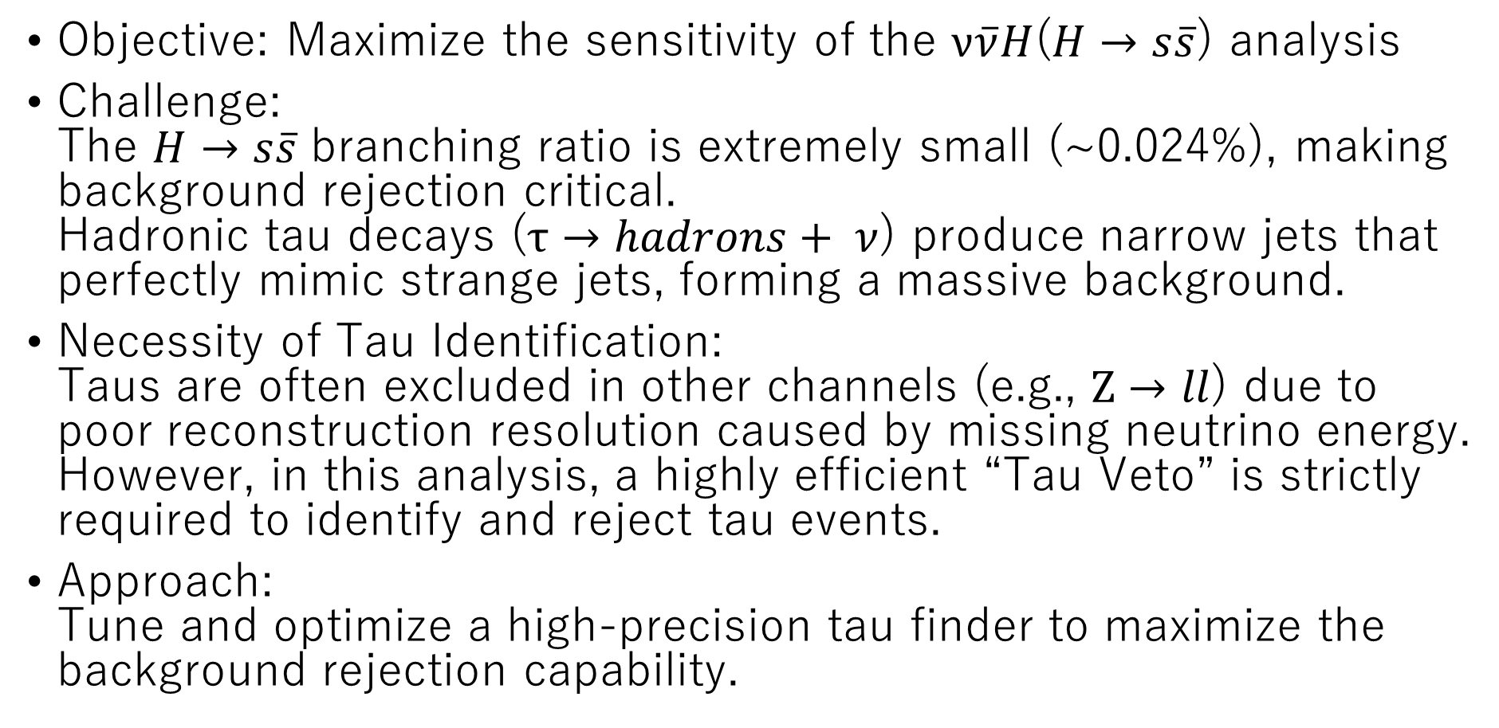
Motivation : Optimization of Tau Finder
Objective: Maximize the sensitivity of the $ν\overline{ν}H$($H→s\overline{s}$) analysis
Challenge:
The $H→s\overline{s}$ branching ratio is extremely small (~0.024%), making background rejection critical.
Hadronic tau decays ($τ→hadrons+ ν$) produce narrow jets that perfectly mimic strange jets, forming a massive background.
Necessity of Tau Identification:
Taus are often excluded in other channels (e.g., $Z→ll$) due to poor reconstruction resolution caused by missing neutrino energy.
However, in this analysis, a highly efficient “Tau Veto” is strictly required to identify and reject tau events.
Approach:
Tune and optimize a high-precision tau finder to maximize the background rejection capability.
Notes:
荷電レプトン過程において、Zボソンのタウ対への崩壊についても分岐比としては同等に存在するが、タウは崩壊にニュートリノを伴い、レプトンとしての不変質量や反跳質量の再構成精度が他のレプトンに比べて著しく低下するため、本解析の感度向上への寄与は限定的であると判断し、対象外とした。
先輩の修論より、4.3荷電レプトン過程
【研究の背景と目的（案）】
ILCにおけるヒッグス粒子の精密測定において、$H \to ss$ 崩壊は分岐比が極めて小さく、背景事象の徹底的な除去が感度向上の鍵となる。
これまでの荷電レプトンチャンネル（$Z \to ee, \mu\mu$）の研究等では、タウレプトンはニュートリノの欠損エネルギーにより再構成精度が低いため、解析の対象外（あるいは未最適化）とされることが多かった。（←ここで先輩の修論を引用・リスペクト）
しかし、本研究のターゲットであるニュートリノチャンネル（$Z \to \nu\nu, H \to ss$）においては、ハドロン崩壊するタウ（$H \to \tau\tau$ 等）がストレンジジェットと酷似したシグネチャを持ち、重大なバックグラウンドとなる。
したがって、これまで「再構成が困難」とされてきたタウの識別精度を向上させ、高精度なタウファインダーを構築することが、$H \to ss$ 事象の純度を保ち、解析感度を最大化するための急務である。本研究では、機械学習等の手法も視野に入れつつ、タウファインダーのチューニングと性能評価を行う。
Motivation: タウファインダー最適化の目的
目標: $\nu\bar{\nu}H\ (H \to s\bar{s})$ 解析の感度最大化
課題:
$H \to s\bar{s}$ は分岐比が極めて小さく（約0.024%）、背景事象の徹底的な除去が鍵となる。
特に、ハドロン崩壊するタウ（$\tau \to \text{hadrons} + \nu$）は、ストレンジジェットと形状が酷似しており甚大なノイズとなる。
タウ識別の必要性:
タウは再構成精度の低さ（$\nu$ によるエネルギー欠損）から、他チャンネル（$Z \to \ell\ell$ 等）では解析対象外とされがちだった。
しかし本解析においては、タウ事象を確実に見破って棄却する強力な関所（Tau Veto）が絶対条件である。
アプローチ:
高精度なタウファインダーのチューニングを実施し、バックグラウンド除去能力を最大化する。

Slide 4
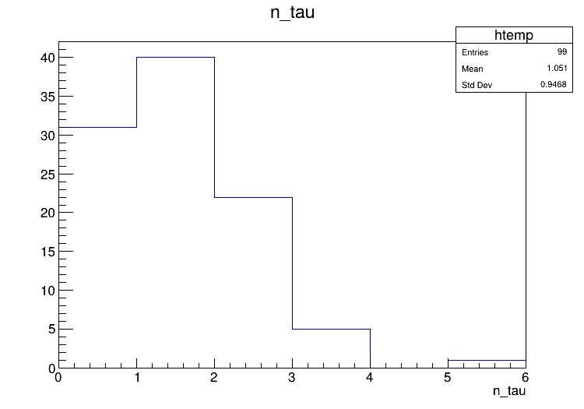
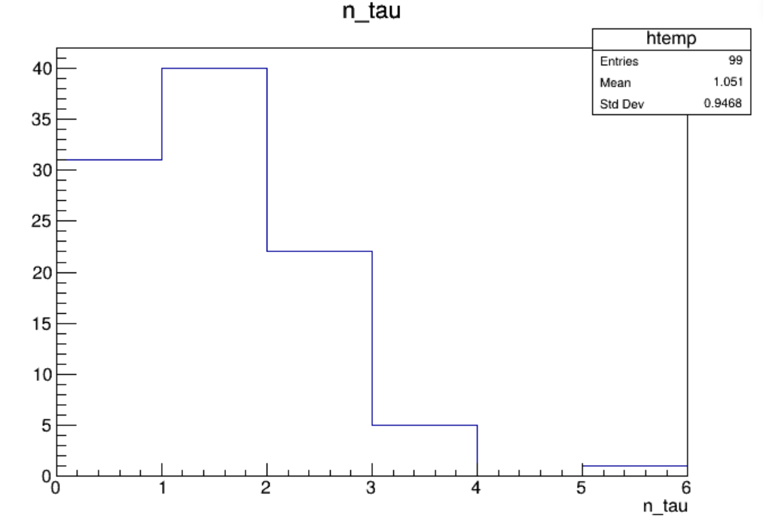









Taufinder was applied to 4f_zznunu_semileptonic
$$Z$$
$$ν$$
Since my senior was using 4f_zznunu_semileptonic, I tried it to see if I would get the same results.My results turned out to be exactly the same as my senior’s.Since 4f_zznunu_semileptonic doesn’t produce tau as the main reaction, it’s strange that there are so many instances where at least one is found.
$$e^{−}$$
$$e$$
$$\overline{ν}$$
$$q$$
$$e^{+}$$
My result
先輩’s result
$$Z$$
$$\overline{q}$$
Notes:
/group/ilc/grid/storm/prod/ilc/mc-2020/ild/dst-merged/250-SetA/4f_ZZnunu_semileptonic/ILD_l5_o1_v02/v02-02/00015147/000/rv02-02.sv02-02.mILD_l5_o1_v02.E250-SetA.I500078.P4f_zznu_sl.eL.pR.n002.d_dstm_15147_3.slcio
1. 「主役（Prompt）」としてのタウは出てこないZボソンが直接タウペアに崩壊する事象（$Z \to \tau^+\tau^-$）は、このファイルには含まれていません。もしそれが入っているなら、ファイル名は ZZnunu ではなく ZZtautau や ZZll のようになっているはずです。したがって、Haruharuさんが本来見つけたい「孤立して高いエネルギーを持った、綺麗な本物のタウ」はこのデータには存在しません。2. 「脇役（Secondary）」としてのタウは極稀に出る主役としては出ませんが、ハドロン（クォーク）側に $b$ クォークや $c$ クォークが出た場合、そのクォークが崩壊する過程で、ごく稀にタウを生み出すことがあります（例：$b \to c + \tau^- + \bar{\nu}_\tau$）。しかし、この「脇役のタウ」は、太いbジェットの束のど真ん中で生まれるため、エネルギーも低く、周りは他のカス（パイ中間子など）だらけです。

Slide 5
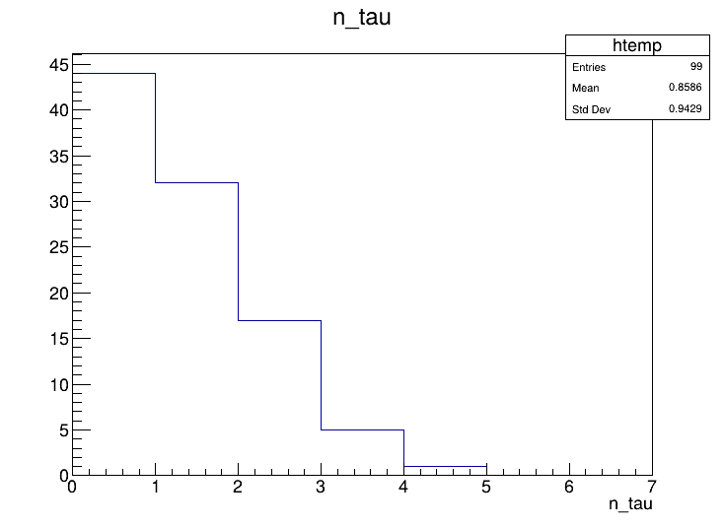
末原先生’s Taufinder
The number of what appear to be Tau has been decreasingAlthough the number is decreasing, they are still being found
先生’s Taufinder
先輩’s Taufinder

Slide 6
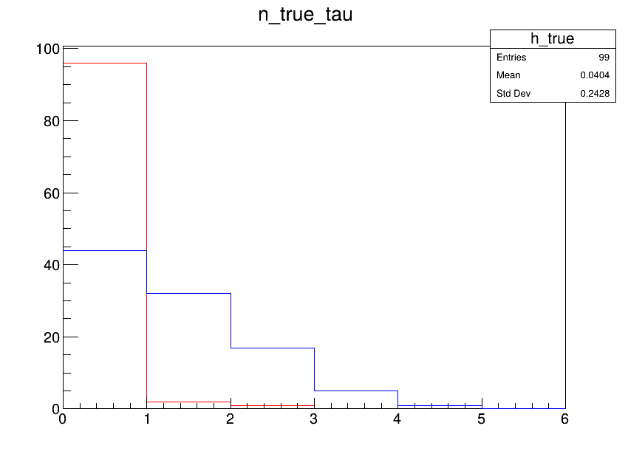
True Tau Number and Taufinder result
赤：True Tau Number
青：taufinder result
Looking at the actual number of tau events, there are very few events where tau actually occurs.However, about half of the events detected by taufinder are actually such occurrences.
Notes:
本物のtauの数を見るとtauが発生しているイベントはほとんどない。
しかし、taufinderでは見つかってしまっている事象が、全体の半分ほどある。

Slide 7
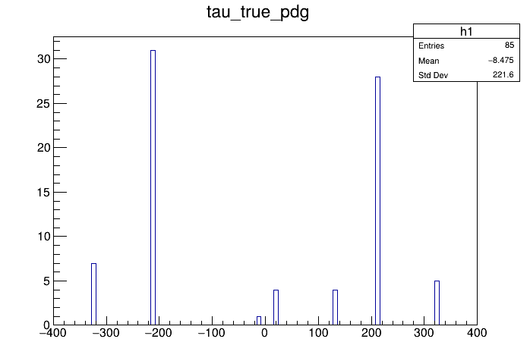
Taufinder Result’s PDG Code (4f_zznunu_semileptonic)
Number of Event
-11:陽電子(Positrin)
22:光子(Photon)
±211:π中間子(Pion)
±321:K中間子(Kion)
2212:陽子(Proton)
-3112:シグママイナス(Sigma minus)
1.000e+09:原子核の破片？(Fragment of an atomic nucleus?
Notes:
***********************************
* Row * Instance * tau_true_ *
***********************************
* 0 * 0 * -211 *
* 1 * 0 * *
* 2 * 0 * *
* 3 * 0 * *
* 4 * 0 * -211 *
* 5 * 0 * *
* 6 * 0 * 211 *
* 7 * 0 * -2112 *
* 8 * 0 * *
* 9 * 0 * *
* 10 * 0 * *
* 11 * 0 * 211 *
* 11 * 1 * -211 *
* 12 * 0 * *
* 13 * 0 * *
* 14 * 0 * *
* 15 * 0 * *
* 16 * 0 * *
* 17 * 0 * *
* 18 * 0 * 211 *
* 18 * 1 * -211 *
* 19 * 0 * *
* 20 * 0 * *
* 21 * 0 * -211 *
* 22 * 0 * 211 *
Type <CR> to continue or q to quit ==> c
* 22 * 1 * 211 *
* 23 * 0 * -211 *
* 24 * 0 * -2212 *
* 25 * 0 * 22 *
* 25 * 1 * 22 *
* 26 * 0 * *
* 27 * 0 * *
* 28 * 0 * *
* 29 * 0 * 130 *
* 30 * 0 * 211 *
* 31 * 0 * 211 *
* 31 * 1 * -211 *
* 32 * 0 * -321 *
* 33 * 0 * *
* 34 * 0 * *
* 35 * 0 * -211 *
* 35 * 1 * -211 *
* 36 * 0 * -211 *
* 37 * 0 * 1.000e+09 *
* 37 * 1 * -211 *
* 38 * 0 * -211 *
* 38 * 1 * 211 *
* 38 * 2 * 211 *
* 39 * 0 * 211 *
* 40 * 0 * 130 *
Type <CR> to continue or q to quit ==> c
* 40 * 1 * -211 *
* 40 * 2 * 130 *
* 41 * 0 * *
* 42 * 0 * 130 *
* 42 * 1 * 211 *
* 43 * 0 * *
* 44 * 0 * -211 *
* 45 * 0 * *
* 46 * 0 * *
* 47 * 0 * -211 *
* 48 * 0 * *
* 49 * 0 * -321 *
* 49 * 1 * 211 *
* 49 * 2 * -211 *
* 50 * 0 * -211 *
* 51 * 0 * *
* 52 * 0 * -321 *
* 52 * 1 * 211 *
* 53 * 0 * *
* 54 * 0 * *
* 55 * 0 * *
* 56 * 0 * *
* 57 * 0 * *
* 58 * 0 * 22 *
* 59 * 0 * -211 *
Type <CR> to continue or q to quit ==> c
* 59 * 1 * 321 *
* 60 * 0 * -211 *
* 60 * 1 * 211 *
* 60 * 2 * -211 *
* 61 * 0 * 211 *
* 62 * 0 * 211 *
* 63 * 0 * 211 *
* 63 * 1 * -211 *
* 64 * 0 * *
* 65 * 0 * *
* 66 * 0 * -3112 *
* 67 * 0 * -211 *
* 67 * 1 * 321 *
* 68 * 0 * *
* 69 * 0 * *
* 70 * 0 * -321 *
* 71 * 0 * 211 *
* 71 * 1 * 211 *
* 71 * 2 * -321 *
* 72 * 0 * 211 *
* 73 * 0 * *
* 74 * 0 * *
* 75 * 0 * -211 *
* 76 * 0 * -211 *
* 76 * 1 * 211 *
Type <CR> to continue or q to quit ==> c
* 77 * 0 * *
* 78 * 0 * *
* 79 * 0 * *
* 80 * 0 * 321 *
* 81 * 0 * 211 *
* 82 * 0 * 321 *
* 83 * 0 * *
* 84 * 0 * -211 *
* 85 * 0 * 22 *
* 86 * 0 * -211 *
* 87 * 0 * -211 *
* 87 * 1 * 211 *
* 88 * 0 * 321 *
* 88 * 1 * 211 *
* 89 * 0 * -211 *
* 89 * 1 * 211 *
* 89 * 2 * -321 *
* 89 * 3 * -321 *
* 90 * 0 * *
* 91 * 0 * -211 *
* 91 * 1 * -211 *
* 92 * 0 * -211 *
* 93 * 0 * -11 *
* 94 * 0 * 211 *
* 95 * 0 * *
Type <CR> to continue or q to quit ==> c
* 96 * 0 * 2212 *
* 96 * 1 * 211 *
* 97 * 0 * *
* 98 * 0 * 211 *
***********************************

Slide 8
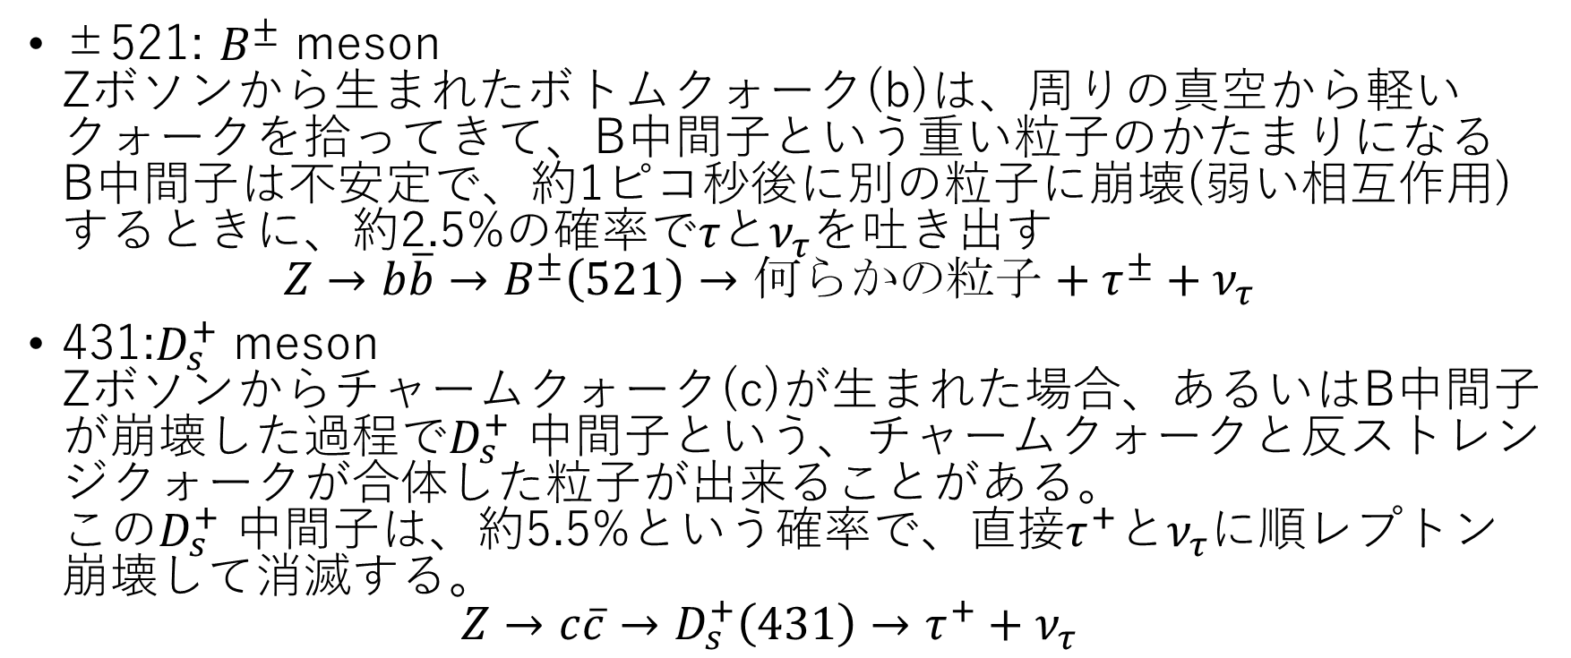
True tau parent PDG (4f_zznunu_semileptonic)
±521: $B^{±}$ meson
Zボソンから生まれたボトムクォーク(b)は、周りの真空から軽いクォークを拾ってきて、B中間子という重い粒子のかたまりになる
B中間子は不安定で、約1ピコ秒後に別の粒子に崩壊(弱い相互作用)するときに、約2.5%の確率で$τとν_{τ}$を吐き出す
$Z→b\overline{b}→B^{±}\left(521\right)→何らかの粒子+τ^{±}+ν_{τ}$
431:$D_{s}^{+}$ meson
Zボソンからチャームクォーク(c)が生まれた場合、あるいはB中間子が崩壊した過程で$D_{s}^{+}$ 中間子という、チャームクォークと反ストレンジクォークが合体した粒子が出来ることがある。
この$D_{s}^{+}$ 中間子は、約5.5%という確率で、直接$τ^{+}とν_{τ}$に順レプトン崩壊して消滅する。
$Z→c\overline{c}→D_{s}^{+}\left(431\right)→τ^{+}+ν_{τ}$
Notes:
root [2] Tree->Scan("true_tau_parent_pdg");
***********************************
* Row * Instance * true_tau_ *
***********************************
* 0 * 0 * *
* 1 * 0 * *
* 2 * 0 * *
* 3 * 0 * *
* 4 * 0 * *
* 5 * 0 * *
* 6 * 0 * -521 *
* 7 * 0 * *
* 8 * 0 * *
* 9 * 0 * *
* 10 * 0 * *
* 11 * 0 * *
* 12 * 0 * *
* 13 * 0 * *
* 14 * 0 * *
* 15 * 0 * *
* 16 * 0 * *
* 17 * 0 * *
* 18 * 0 * *
* 19 * 0 * *
* 20 * 0 * *
* 21 * 0 * *
* 22 * 0 * *
* 23 * 0 * *
* 24 * 0 * *
Type <CR> to continue or q to quit ==>
* 25 * 0 * *
* 26 * 0 * *
* 27 * 0 * *
* 28 * 0 * *
* 29 * 0 * *
* 30 * 0 * *
* 31 * 0 * *
* 32 * 0 * *
* 33 * 0 * *
* 34 * 0 * *
* 35 * 0 * *
* 36 * 0 * *
* 37 * 0 * *
* 38 * 0 * *
* 39 * 0 * *
* 40 * 0 * *
* 41 * 0 * *
* 42 * 0 * *
* 43 * 0 * *
* 44 * 0 * *
* 45 * 0 * *
* 46 * 0 * 521 *
* 46 * 1 * -511 *
* 47 * 0 * *
* 48 * 0 * *
Type <CR> to continue or q to quit ==>
* 49 * 0 * *
* 50 * 0 * *
* 51 * 0 * *
* 52 * 0 * *
* 53 * 0 * *
* 54 * 0 * *
* 55 * 0 * *
* 56 * 0 * *
* 57 * 0 * *
* 58 * 0 * *
* 59 * 0 * *
* 60 * 0 * *
* 61 * 0 * *
* 62 * 0 * *
* 63 * 0 * *
* 64 * 0 * *
* 65 * 0 * *
* 66 * 0 * *
* 67 * 0 * *
* 68 * 0 * *
* 69 * 0 * *
* 70 * 0 * *
* 71 * 0 * *
* 72 * 0 * *
* 73 * 0 * *
Type <CR> to continue or q to quit ==>
* 74 * 0 * *
* 75 * 0 * *
* 76 * 0 * *
* 77 * 0 * *
* 78 * 0 * *
* 79 * 0 * *
* 80 * 0 * *
* 81 * 0 * *
* 82 * 0 * *
* 83 * 0 * *
* 84 * 0 * *
* 85 * 0 * *
* 86 * 0 * *
* 87 * 0 * *
* 88 * 0 * *
* 89 * 0 * *
* 90 * 0 * *
* 91 * 0 * *
* 92 * 0 * *
* 93 * 0 * *
* 94 * 0 * 431 *
* 95 * 0 * *
* 96 * 0 * *
* 97 * 0 * *
* 98 * 0 * *
Type <CR> to continue or q to quit ==>
***********************************
root [3]

Slide 9
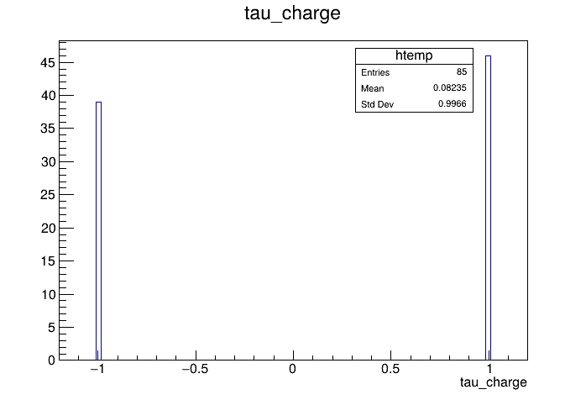
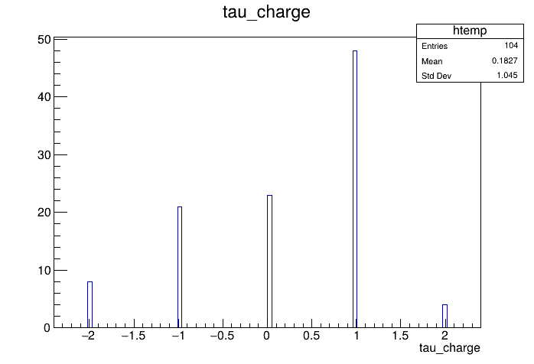
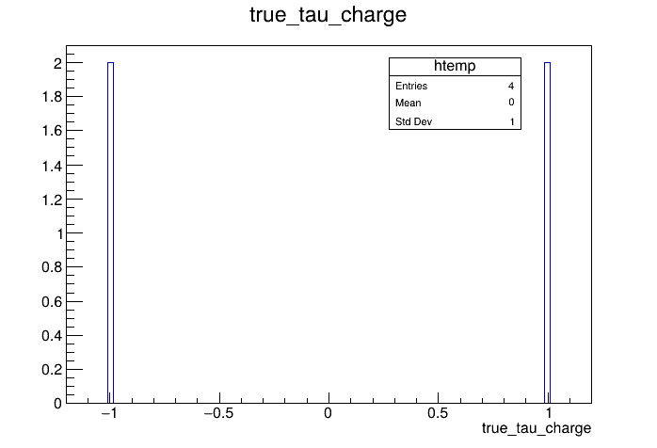
4f_zznunu_semileptonicで
見つけられたものの電荷
菅原先輩
末原先生
イベント数
イベント数
本物
イベント数

Slide 10
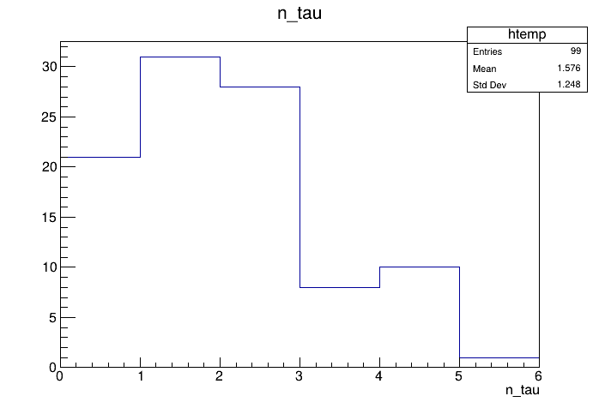
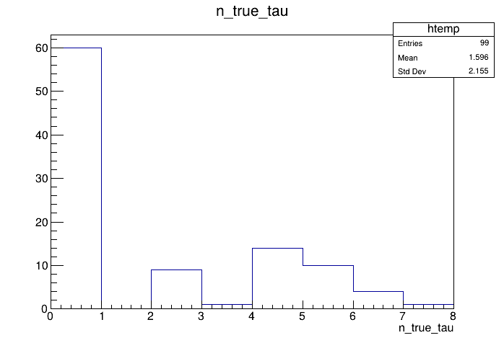









Taufinder was applied to 4f_ZZ_semileptonic
$$Z$$
$$l^{−}$$
$$e^{−}$$
$$e$$
$$l^{+}$$
$$q$$
$$e^{+}$$
$$Z$$
$$\overline{q}$$
Rsult of Taufinder
Number of Event
True tau Number
Number of Event
Notes:
/group/ilc/grid/storm/prod/ilc/mc-2020/ild/dst-merged/250-SetA/4f_ZZ_semileptonic/ILD_l5_o1_v02/v02-02/rv02-02.sv02-02.mILD_l5_o1_v02.E250-SetA.I500074.P4f_zz_sl.eL.pR.n000.d_dstm_15116_1.slcio

Slide 11
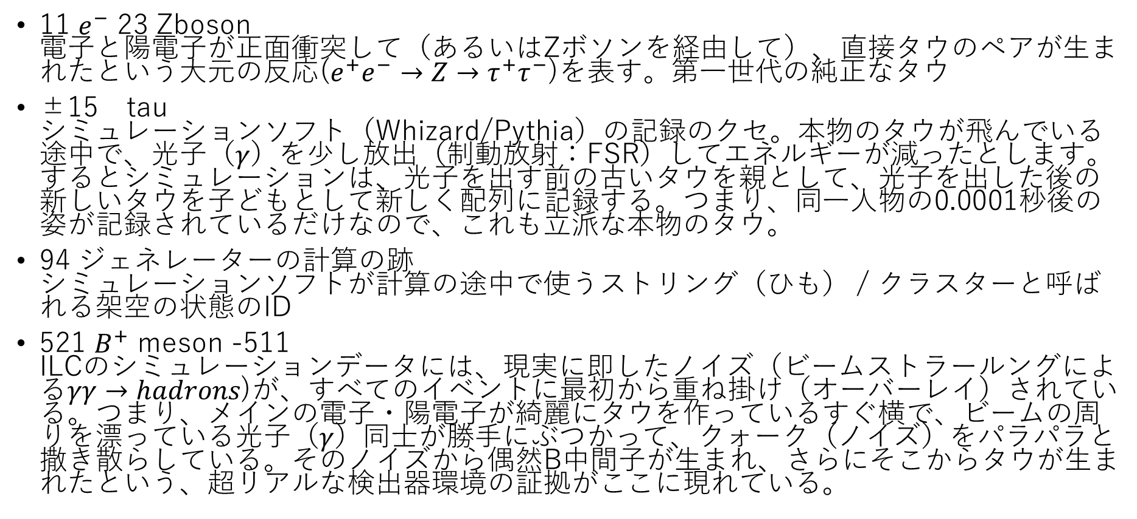
True tau parent PDG (4f_ZZ_semileptonic)
11 $e^{−}$ 23 Zboson
電子と陽電子が正面衝突して（あるいはZボソンを経由して）、直接タウのペアが生まれたという大元の反応($e^{+}e^{−}→Z→τ^{+}τ^{−}$)を表す。第一世代の純正なタウ
±15 tau
シミュレーションソフト（Whizard/Pythia）の記録のクセ。本物のタウが飛んでいる途中で、光子（$γ$）を少し放出（制動放射：FSR）してエネルギーが減ったとします。するとシミュレーションは、光子を出す前の古いタウを親として、光子を出した後の新しいタウを子どもとして新しく配列に記録する。つまり、同一人物の0.0001秒後の姿が記録されているだけなので、これも立派な本物のタウ。
94 ジェネレーターの計算の跡
シミュレーションソフトが計算の途中で使うストリング（ひも） / クラスターと呼ばれる架空の状態のID
521 $B^{+}$ meson -511
ILCのシミュレーションデータには、現実に即したノイズ（ビームストラールングによる$γγ→hadrons$)が、すべてのイベントに最初から重ね掛け（オーバーレイ）されている。つまり、メインの電子・陽電子が綺麗にタウを作っているすぐ横で、ビームの周りを漂っている光子（$γ$）同士が勝手にぶつかって、クォーク（ノイズ）をパラパラと撒き散らしている。そのノイズから偶然B中間子が生まれ、さらにそこからタウが生まれたという、超リアルな検出器環境の証拠がここに現れている。
Notes:
root [6] Tree->Scan("true_tau_parent_pdg");
***********************************
* Row * Instance * true_tau_ *
***********************************
* 0 * 0 * *
* 1 * 0 * *
* 2 * 0 * *
* 3 * 0 * *
* 4 * 0 * *
* 5 * 0 * 11 *
* 5 * 1 * 11 *
* 5 * 2 * 94 *
* 5 * 3 * 94 *
* 6 * 0 * *
* 7 * 0 * 11 *
* 7 * 1 * 11 *
* 7 * 2 * 94 *
* 7 * 3 * 94 *
* 7 * 4 * 15 *
* 8 * 0 * *
* 9 * 0 * *
* 10 * 0 * 11 *
* 10 * 1 * 11 *
* 11 * 0 * *
* 12 * 0 * *
* 13 * 0 * 11 *
* 13 * 1 * 11 *
* 14 * 0 * 11 *
* 14 * 1 * 11 *
Type <CR> to continue or q to quit ==>
* 14 * 2 * 94 *
* 14 * 3 * 94 *
* 14 * 4 * 15 *
* 14 * 5 * 15 *
* 15 * 0 * 11 *
* 15 * 1 * 11 *
* 15 * 2 * 94 *
* 15 * 3 * 94 *
* 15 * 4 * -15 *
* 16 * 0 * 23 *
* 16 * 1 * 23 *
* 16 * 2 * 94 *
* 16 * 3 * 94 *
* 16 * 4 * -15 *
* 16 * 5 * -15 *
* 17 * 0 * 11 *
* 17 * 1 * 11 *
* 17 * 2 * 94 *
* 17 * 3 * 94 *
* 17 * 4 * -15 *
* 18 * 0 * 23 *
* 18 * 1 * 23 *
* 18 * 2 * -15 *
* 18 * 3 * 15 *
* 19 * 0 * 11 *
Type <CR> to continue or q to quit ==>
* 19 * 1 * 11 *
* 19 * 2 * 94 *
* 19 * 3 * 94 *
* 20 * 0 * *
* 21 * 0 * 11 *
* 21 * 1 * 11 *
* 21 * 2 * 94 *
* 21 * 3 * 94 *
* 21 * 4 * -15 *
* 21 * 5 * 15 *
* 22 * 0 * *
* 23 * 0 * *
* 24 * 0 * 11 *
* 24 * 1 * 11 *
* 24 * 2 * 94 *
* 24 * 3 * 94 *
* 25 * 0 * 23 *
* 25 * 1 * 23 *
* 25 * 2 * 94 *
* 25 * 3 * 94 *
* 25 * 4 * 15 *
* 26 * 0 * *
* 27 * 0 * *
* 28 * 0 * *
* 29 * 0 * *
Type <CR> to continue or q to quit ==>
* 30 * 0 * *
* 31 * 0 * 23 *
* 31 * 1 * 23 *
* 31 * 2 * -15 *
* 31 * 3 * 15 *
* 32 * 0 * 11 *
* 32 * 1 * 11 *
* 33 * 0 * 11 *
* 33 * 1 * 11 *
* 34 * 0 * *
* 35 * 0 * *
* 36 * 0 * *
* 37 * 0 * *
* 38 * 0 * 23 *
* 38 * 1 * 23 *
* 38 * 2 * 94 *
* 38 * 3 * 94 *
* 38 * 4 * -15 *
* 38 * 5 * 15 *
* 38 * 6 * 15 *
* 39 * 0 * *
* 40 * 0 * 11 *
* 40 * 1 * 11 *
* 41 * 0 * *
* 42 * 0 * 23 *
Type <CR> to continue or q to quit ==>
* 42 * 1 * 23 *
* 42 * 2 * 94 *
* 42 * 3 * 94 *
* 42 * 4 * -15 *
* 43 * 0 * 11 *
* 43 * 1 * 11 *
* 43 * 2 * 94 *
* 43 * 3 * 94 *
* 44 * 0 * 11 *
* 44 * 1 * 11 *
* 44 * 2 * 94 *
* 44 * 3 * 94 *
* 45 * 0 * *
* 46 * 0 * 11 *
* 46 * 1 * 11 *
* 46 * 2 * 94 *
* 46 * 3 * 94 *
* 47 * 0 * *
* 48 * 0 * *
* 49 * 0 * *
* 50 * 0 * 11 *
* 50 * 1 * 11 *
* 50 * 2 * 94 *
* 50 * 3 * 94 *
* 50 * 4 * -15 *
Type <CR> to continue or q to quit ==>
* 51 * 0 * *
* 52 * 0 * *
* 53 * 0 * 11 *
* 53 * 1 * 11 *
* 53 * 2 * -511 *
* 53 * 3 * 521 *
* 54 * 0 * 11 *
* 54 * 1 * 11 *
* 54 * 2 * 94 *
* 54 * 3 * 94 *
* 54 * 4 * -15 *
* 55 * 0 * *
* 56 * 0 * *
* 57 * 0 * *
* 58 * 0 * *
* 59 * 0 * *
* 60 * 0 * 11 *
* 60 * 1 * 11 *
* 60 * 2 * 94 *
* 60 * 3 * 94 *
* 60 * 4 * -15 *
* 61 * 0 * 23 *
* 61 * 1 * 23 *
* 62 * 0 * 11 *
* 62 * 1 * 11 *
Type <CR> to continue or q to quit ==>
* 62 * 2 * 94 *
* 62 * 3 * 94 *
* 63 * 0 * 11 *
* 63 * 1 * 11 *
* 63 * 2 * 94 *
* 63 * 3 * 94 *
* 63 * 4 * 15 *
* 64 * 0 * *
* 65 * 0 * *
* 66 * 0 * *
* 67 * 0 * *
* 68 * 0 * *
* 69 * 0 * 11 *
* 69 * 1 * 11 *
* 69 * 2 * 94 *
* 69 * 3 * 94 *
* 70 * 0 * *
* 71 * 0 * *
* 72 * 0 * *
* 73 * 0 * *
* 74 * 0 * 11 *
* 74 * 1 * 11 *
* 75 * 0 * 11 *
* 75 * 1 * 11 *
* 75 * 2 * 94 *
Type <CR> to continue or q to quit ==>
* 75 * 3 * 94 *
* 75 * 4 * -15 *
* 76 * 0 * *
* 77 * 0 * 23 *
* 77 * 1 * 23 *
* 78 * 0 * *
* 79 * 0 * 11 *
* 79 * 1 * 11 *
* 79 * 2 * 94 *
* 79 * 3 * 94 *
* 80 * 0 * *
* 81 * 0 * *
* 82 * 0 * 11 *
* 82 * 1 * 11 *
* 82 * 2 * 94 *
* 82 * 3 * 94 *
* 83 * 0 * *
* 84 * 0 * *
* 85 * 0 * 23 *
* 85 * 1 * 23 *
* 85 * 2 * -511 *
* 86 * 0 * *
* 87 * 0 * *
* 88 * 0 * *
* 89 * 0 * *
Type <CR> to continue or q to quit ==>
* 90 * 0 * *
* 91 * 0 * *
* 92 * 0 * *
* 93 * 0 * 11 *
* 93 * 1 * 11 *
* 94 * 0 * *
* 95 * 0 * *
* 96 * 0 * *
* 97 * 0 * 11 *
* 97 * 1 * 11 *
* 97 * 2 * 94 *
* 97 * 3 * 94 *
* 97 * 4 * -15 *
* 97 * 5 * -15 *
* 98 * 0 * 11 *
* 98 * 1 * 11 *
* 98 * 2 * 94 *
* 98 * 3 * 94 *
***********************************
root [7]

Slide 12
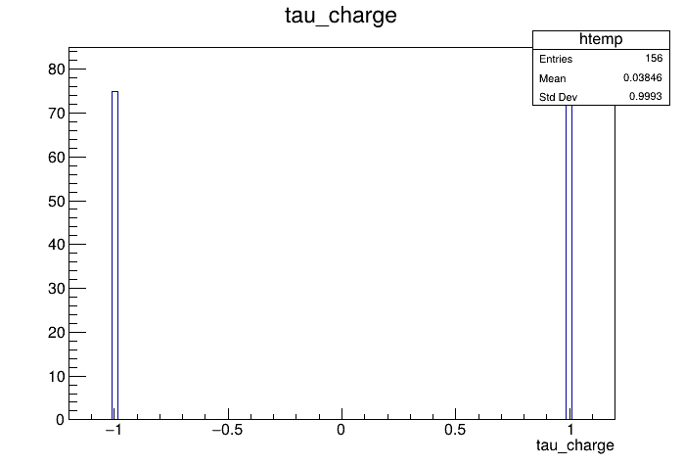
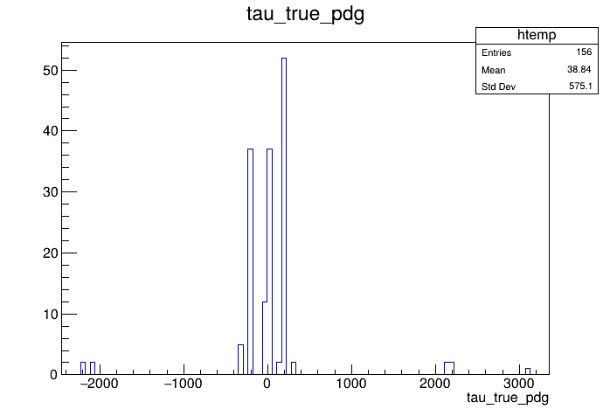

4f_ZZ_semileptonicのpdgcode
11:電子
-11:陽電子
13:ミューオン
22:光子
130:中性K中間子$K_{L}^{0}$
±211:π中間子
±321:K中間子
2212:陽子
2112:中性子
3112:シグマバリオン$Σ^{−}$
中性
崩壊した後の荷電粒子の片方がうまく観測されていなかったりする？
Notes:
***********************************
* Row * Instance * tau_true_ *
***********************************
* 0 * 0 * 211 *
* 0 * 1 * 211 *
* 0 * 2 * -211 *
* 1 * 0 * 211 *
* 1 * 1 * 11 *
* 1 * 2 * 13 *
* 1 * 3 * 211 *
* 2 * 0 * -211 *
* 2 * 1 * 13 *
* 2 * 2 * 22 *
* 2 * 3 * 211 *
* 3 * 0 * 211 *
* 3 * 1 * -321 *
* 4 * 0 * *
* 5 * 0 * 22 *
* 5 * 1 * -13 *
* 5 * 2 * 2212 *
* 6 * 0 * 2212 *
* 7 * 0 * 22 *
* 7 * 1 * 22 *
* 7 * 2 * -211 *
* 8 * 0 * -211 *
* 9 * 0 * -13 *
* 10 * 0 * 211 *
* 11 * 0 * 211 *
Type <CR> to continue or q to quit ==> c
* 12 * 0 * *
* 13 * 0 * -2112 *
* 14 * 0 * -11 *
* 14 * 1 * -211 *
* 14 * 2 * -211 *
* 15 * 0 * 211 *
* 16 * 0 * 13 *
* 16 * 1 * 22 *
* 16 * 2 * 211 *
* 16 * 3 * 211 *
* 17 * 0 * -211 *
* 17 * 1 * 211 *
* 18 * 0 * 211 *
* 18 * 1 * 211 *
* 19 * 0 * 22 *
* 19 * 1 * -211 *
* 20 * 0 * 130 *
* 21 * 0 * -211 *
* 21 * 1 * 211 *
* 22 * 0 * *
* 23 * 0 * *
* 24 * 0 * -13 *
* 25 * 0 * 22 *
* 26 * 0 * *
* 27 * 0 * -211 *
Type <CR> to continue or q to quit ==> c
* 27 * 1 * -321 *
* 28 * 0 * 22 *
* 29 * 0 * -13 *
* 30 * 0 * 321 *
* 30 * 1 * 13 *
* 31 * 0 * 13 *
* 31 * 1 * 211 *
* 31 * 2 * -2212 *
* 31 * 3 * -211 *
* 32 * 0 * 22 *
* 33 * 0 * 11 *
* 33 * 1 * -211 *
* 34 * 0 * *
* 35 * 0 * *
* 36 * 0 * -211 *
* 37 * 0 * *
* 38 * 0 * -321 *
* 38 * 1 * -321 *
* 39 * 0 * 13 *
* 40 * 0 * 211 *
* 41 * 0 * 211 *
* 42 * 0 * -11 *
* 42 * 1 * 13 *
* 43 * 0 * 211 *
* 43 * 1 * 11 *
Type <CR> to continue or q to quit ==> c
* 44 * 0 * 22 *
* 44 * 1 * 211 *
* 44 * 2 * 22 *
* 44 * 3 * -211 *
* 45 * 0 * *
* 46 * 0 * 211 *
* 46 * 1 * 211 *
* 46 * 2 * 211 *
* 47 * 0 * -211 *
* 47 * 1 * -211 *
* 48 * 0 * 211 *
* 48 * 1 * -211 *
* 49 * 0 * 3112 *
* 50 * 0 * 22 *
* 50 * 1 * -211 *
* 51 * 0 * 211 *
* 51 * 1 * 211 *
* 52 * 0 * *
* 53 * 0 * -211 *
* 54 * 0 * 321 *
* 54 * 1 * -211 *
* 55 * 0 * -13 *
* 55 * 1 * -211 *
* 56 * 0 * 13 *
* 56 * 1 * 2112 *
Type <CR> to continue or q to quit ==> c
* 56 * 2 * 211 *
* 56 * 3 * -211 *
* 57 * 0 * *
* 58 * 0 * 211 *
* 58 * 1 * 13 *
* 59 * 0 * *
* 60 * 0 * *
* 61 * 0 * 211 *
* 61 * 1 * 11 *
* 61 * 2 * 211 *
* 61 * 3 * -211 *
* 62 * 0 * 211 *
* 62 * 1 * 211 *
* 62 * 2 * -211 *
* 63 * 0 * *
* 64 * 0 * 211 *
* 65 * 0 * 13 *
* 66 * 0 * -13 *
* 66 * 1 * 211 *
* 67 * 0 * *
* 68 * 0 * -13 *
* 69 * 0 * 211 *
* 70 * 0 * 13 *
* 71 * 0 * 211 *
* 71 * 1 * -211 *
Type <CR> to continue or q to quit ==> c
* 72 * 0 * 211 *
* 72 * 1 * -211 *
* 72 * 2 * 211 *
* 72 * 3 * -321 *
* 73 * 0 * 211 *
* 74 * 0 * 22 *
* 74 * 1 * 211 *
* 75 * 0 * 211 *
* 75 * 1 * 211 *
* 76 * 0 * *
* 77 * 0 * 211 *
* 77 * 1 * -211 *
* 78 * 0 * 130 *
* 79 * 0 * 211 *
* 79 * 1 * 22 *
* 80 * 0 * *
* 81 * 0 * *
* 82 * 0 * -211 *
* 83 * 0 * 22 *
* 83 * 1 * -2212 *
* 83 * 2 * -2112 *
* 84 * 0 * -211 *
* 85 * 0 * 13 *
* 85 * 1 * 211 *
* 86 * 0 * -13 *
Type <CR> to continue or q to quit ==> c
* 86 * 1 * -11 *
* 86 * 2 * 22 *
* 86 * 3 * -211 *
* 86 * 4 * 211 *
* 87 * 0 * 211 *
* 87 * 1 * 211 *
* 88 * 0 * 13 *
* 89 * 0 * 211 *
* 90 * 0 * *
* 91 * 0 * -13 *
* 91 * 1 * -211 *
* 92 * 0 * *
* 93 * 0 * 22 *
* 93 * 1 * 13 *
* 93 * 2 * 211 *
* 93 * 3 * 211 *
* 94 * 0 * 22 *
* 94 * 1 * -211 *
* 95 * 0 * 13 *
* 96 * 0 * 2112 *
* 96 * 1 * -211 *
* 96 * 2 * -211 *
* 97 * 0 * -211 *
* 97 * 1 * -211 *
* 97 * 2 * 211 *
Type <CR> to continue or q to quit ==> c
* 97 * 3 * -211 *
* 98 * 0 * *
***********************************

Slide 13
Charge reversal
+211 is represented by $π^{+}$, which has a positive charge,
but is being judged as having a negative charge.
Reason:
The momentum was too high, causing the track to straighten, and the detector misinterpreted how it would curve in the magnetic field?
Tau_charge
***********************************
* Row * Instance * tau_charg *
***********************************
* 1 * 0 * -1 *
* 1 * 1 * 1 *
* 1 * 2 * -1 *
* 1 * 3 * 1 *
Tau true pdg
***********************************
* Row * Instance * tau_true_ *
***********************************
* 1 * 0 * 211 *
* 1 * 1 * 11 *
* 1 * 2 * 13 *
* 1 * 3 * 211 *
同じ列にあるからって同じとは限らない
確認しなおし
Notes:
4f_ZZ_semileptonic
電荷の反転
+211は$π^{+}$でプラスの電荷をもつのにマイナスの電荷をもつと判定されている
理由
運動量が高すぎて飛跡が真っすぐになって、磁場中での曲がり方を検出器が間違えた？

Slide 14
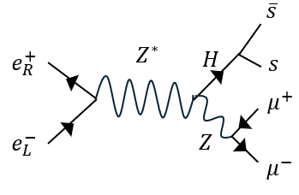
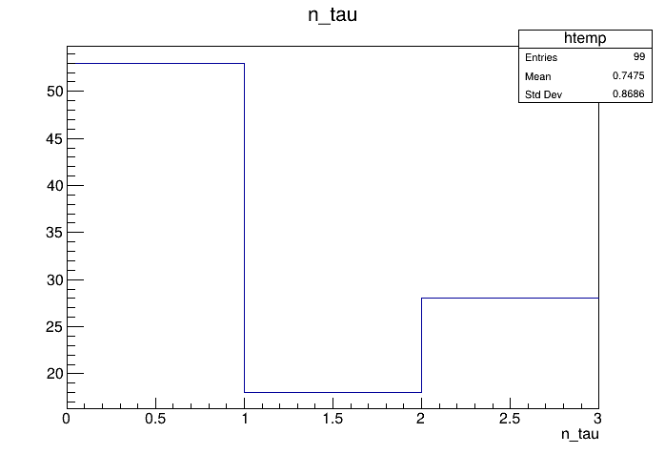
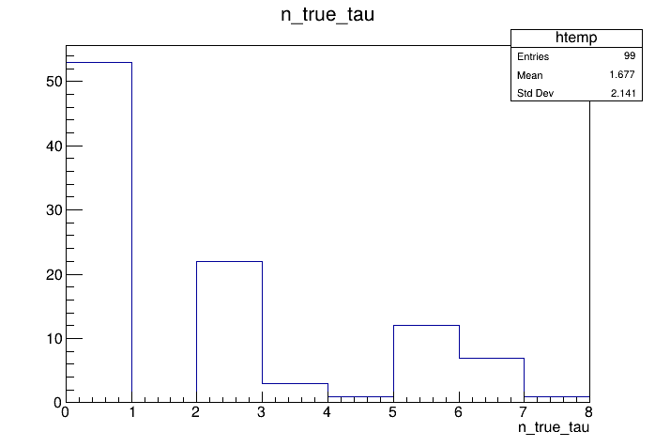


Taufinder was applied to 2f_leptonic_eL_pR
$$l^{−}$$
$$l^{+}$$
Notes:
/group/ilc/grid/storm/prod/ilc/mc-2020/ild/dst-merged/250-SetA/2f_leptonic_eL_pR/ILD_l5_o1_v02/v02-02/00015457/000/rv02-02.sv02-02.mILD_l5_o1_v02.E250-SetA.I500006.P2f_z_l.eL.pR.n160.d_dstm_15457_1.slcio
このファイルに入っている事象は**「最初から最後までクォーク（ジェット）が全く出ない」**のが最大の特徴です。
具体的にどうなっているのか、先ほどのPDGコードの謎解きも含めて解説します。
2f_leptonic ($e^+e^- \to \tau^+\tau^-$) のファインマンダイアグラム
親粒子（$W$ペアや$Z$ペア）を経由せず、直接レプトンが生まれる非常にシンプルなsチャンネルのダイアグラムになります。
初期状態: 電子 ($e^-$) と陽電子 ($e^+$) が衝突します。
中間状態: 1つの仮想光子 ($\gamma^*$) または 仮想Zボソン ($Z^*$) になります。
最終状態: そこから直接、タウ ($\tau^-$) と 反タウ ($\tau^+$) の2本だけが飛び出します。（※ファイル内にはミューオンペア $\mu^+\mu^-$ や電子ペア $e^+e^-$ になる事象も含まれています）
💡 「純粋なレプトン事象」なのに、なぜさっきはハドロン（211番）が出たのか？
ここがタウという素粒子の最も面白い（そして解析が難しい）ところです。
事象全体としてはクォークが出ない「レプトニック事象」なのですが、生成されたタウ自身が、検出器に届く前に「ハドロン崩壊」を起こすからです。
2つのタウ（$\tau^+, \tau^-$）がそれぞれどのように崩壊するかで、検出器での見え方が以下の3パターンに分かれます。
両方ともレプトン崩壊（全体の約12%）
$\tau \to e + \nu_e + \nu_\tau$ など
検出器には電子やミューオンの飛跡（1-prong）と、見えないニュートリノの欠損エネルギーだけが残ります。
片方レプトン、片方ハドロン崩壊（全体の約46%）
片方は電子などになり、もう片方は $\tau \to \pi + \nu_\tau$ などになります。
両方ともハドロン崩壊（全体の約42%）
両方のタウがパイ中間子（PDGコード: 211, -211）などのハドロンに崩壊します。
先ほど Scan() で見ていただいたのは、このハドロン崩壊をしたタウの中身（パイ中間子など）をTauFinderが見事にキャッチした結果、というわけです。

Slide 15
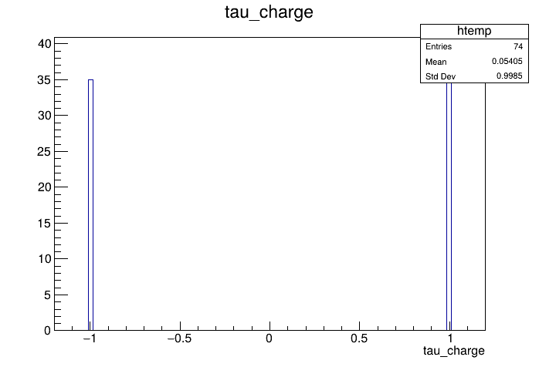
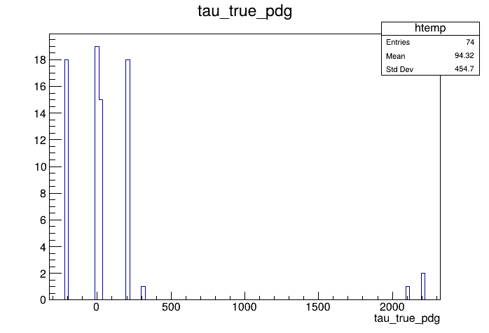
Taufinder Result’s PDG code
(2f_leptonic_eL_pR)
11:電子(Electron)
-11:陽電子(Positron)
13:ミューオン(Muon)
22:光子(Photon)
±211:π中間子(πmeson)
±321:K中間子(K meson)
2212:陽子(Proton)
2112:中性子(Neutron)
Notes:
***********************************
* Row * Instance * tau_true_ *
***********************************
* 0 * 0 * 211 *
* 1 * 0 * 11 *
* 1 * 1 * -11 *
* 2 * 0 * 211 *
* 3 * 0 * -211 *
* 3 * 1 * 22 *
* 4 * 0 * 211 *
* 4 * 1 * 22 *
* 5 * 0 * 211 *
* 5 * 1 * 11 *
* 6 * 0 * *
* 7 * 0 * 13 *
* 8 * 0 * *
* 9 * 0 * *
* 10 * 0 * 211 *
* 10 * 1 * -211 *
* 11 * 0 * 13 *
* 11 * 1 * 211 *
* 12 * 0 * *
* 13 * 0 * *
* 14 * 0 * 13 *
* 15 * 0 * 211 *
* 15 * 1 * 13 *
* 16 * 0 * *
* 17 * 0 * -13 *
Type <CR> to continue or q to quit ==> c
* 18 * 0 * 22 *
* 19 * 0 * -11 *
* 20 * 0 * 11 *
* 20 * 1 * -211 *
* 21 * 0 * *
* 22 * 0 * *
* 23 * 0 * -211 *
* 24 * 0 * *
* 25 * 0 * *
* 26 * 0 * *
* 27 * 0 * 2112 *
* 28 * 0 * *
* 29 * 0 * *
* 30 * 0 * 211 *
* 31 * 0 * *
* 32 * 0 * *
* 33 * 0 * *
* 34 * 0 * *
* 35 * 0 * -13 *
* 36 * 0 * -211 *
* 36 * 1 * 13 *
* 37 * 0 * *
* 38 * 0 * *
* 39 * 0 * *
* 40 * 0 * *
Type <CR> to continue or q to quit ==> c
* 41 * 0 * *
* 42 * 0 * *
* 43 * 0 * 13 *
* 44 * 0 * 11 *
* 44 * 1 * -13 *
* 45 * 0 * -211 *
* 45 * 1 * -13 *
* 46 * 0 * *
* 47 * 0 * 2212 *
* 47 * 1 * 211 *
* 48 * 0 * 211 *
* 48 * 1 * -11 *
* 49 * 0 * -211 *
* 49 * 1 * 211 *
* 50 * 0 * -13 *
* 50 * 1 * 22 *
* 51 * 0 * 211 *
* 51 * 1 * -211 *
* 52 * 0 * *
* 53 * 0 * 22 *
* 53 * 1 * -211 *
* 54 * 0 * *
* 55 * 0 * *
* 56 * 0 * *
* 57 * 0 * *
Type <CR> to continue or q to quit ==> c
* 58 * 0 * *
* 59 * 0 * *
* 60 * 0 * -11 *
* 61 * 0 * *
* 62 * 0 * *
* 63 * 0 * *
* 64 * 0 * -13 *
* 64 * 1 * 321 *
* 65 * 0 * *
* 66 * 0 * 13 *
* 66 * 1 * 211 *
* 67 * 0 * *
* 68 * 0 * -211 *
* 68 * 1 * -13 *
* 69 * 0 * *
* 70 * 0 * *
* 71 * 0 * *
* 72 * 0 * *
* 73 * 0 * *
* 74 * 0 * *
* 75 * 0 * 211 *
* 75 * 1 * -211 *
* 76 * 0 * *
* 77 * 0 * -211 *
* 78 * 0 * 22 *
Type <CR> to continue or q to quit ==> c
* 79 * 0 * *
* 80 * 0 * *
* 81 * 0 * 211 *
* 81 * 1 * 211 *
* 82 * 0 * -211 *
* 82 * 1 * -11 *
* 83 * 0 * -11 *
* 83 * 1 * -211 *
* 84 * 0 * -211 *
* 84 * 1 * -211 *
* 85 * 0 * 211 *
* 85 * 1 * -211 *
* 86 * 0 * *
* 87 * 0 * -211 *
* 87 * 1 * 211 *
* 88 * 0 * 2212 *
* 89 * 0 * *
* 90 * 0 * *
* 91 * 0 * 22 *
* 92 * 0 * 13 *
* 92 * 1 * -11 *
* 93 * 0 * *
* 94 * 0 * *
* 95 * 0 * -11 *
* 96 * 0 * *
Type <CR> to continue or q to quit ==> c
* 97 * 0 * *
* 98 * 0 * *
***********************************

Slide 16
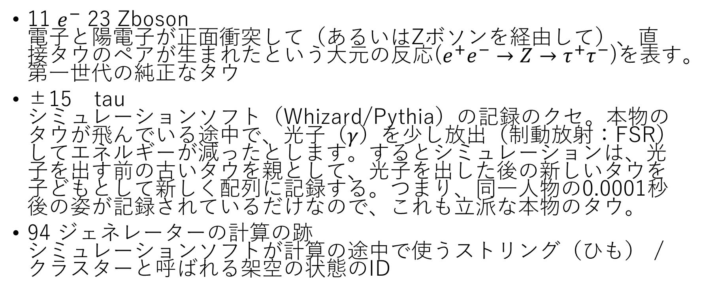
True tau parent PDG (2f_leptonic_eL_pR)
11 $e^{−}$ 23 Zboson
電子と陽電子が正面衝突して（あるいはZボソンを経由して）、直接タウのペアが生まれたという大元の反応($e^{+}e^{−}→Z→τ^{+}τ^{−}$)を表す。第一世代の純正なタウ
±15 tau
シミュレーションソフト（Whizard/Pythia）の記録のクセ。本物のタウが飛んでいる途中で、光子（$γ$）を少し放出（制動放射：FSR）してエネルギーが減ったとします。するとシミュレーションは、光子を出す前の古いタウを親として、光子を出した後の新しいタウを子どもとして新しく配列に記録する。つまり、同一人物の0.0001秒後の姿が記録されているだけなので、これも立派な本物のタウ。
94 ジェネレーターの計算の跡
シミュレーションソフトが計算の途中で使うストリング（ひも） / クラスターと呼ばれる架空の状態のID
Notes:
root [3] Tree->Scan("true_tau_parent_pdg");
***********************************
* Row * Instance * true_tau_ *
***********************************
* 0 * 0 * 23 *
* 0 * 1 * 23 *
* 1 * 0 * 11 *
* 1 * 1 * 11 *
* 2 * 0 * 11 *
* 2 * 1 * 11 *
* 2 * 2 * -15 *
* 3 * 0 * 11 *
* 3 * 1 * 11 *
* 3 * 2 * 94 *
* 3 * 3 * 94 *
* 3 * 4 * -15 *
* 3 * 5 * 15 *
* 4 * 0 * 23 *
* 4 * 1 * 23 *
* 5 * 0 * 11 *
* 5 * 1 * 11 *
* 6 * 0 * *
* 7 * 0 * 11 *
* 7 * 1 * 11 *
* 7 * 2 * 94 *
* 7 * 3 * 94 *
* 7 * 4 * -15 *
* 7 * 5 * 15 *
* 8 * 0 * *
Type <CR> to continue or q to quit ==>
* 9 * 0 * *
* 10 * 0 * 23 *
* 10 * 1 * 23 *
* 11 * 0 * 23 *
* 11 * 1 * 23 *
* 12 * 0 * *
* 13 * 0 * *
* 14 * 0 * *
* 15 * 0 * 11 *
* 15 * 1 * 11 *
* 15 * 2 * 94 *
* 15 * 3 * 94 *
* 15 * 4 * 15 *
* 15 * 5 * 15 *
* 16 * 0 * *
* 17 * 0 * *
* 18 * 0 * 23 *
* 18 * 1 * 23 *
* 19 * 0 * 23 *
* 19 * 1 * 23 *
* 19 * 2 * 94 *
* 19 * 3 * 94 *
* 19 * 4 * 15 *
* 20 * 0 * 11 *
* 20 * 1 * 11 *
Type <CR> to continue or q to quit ==>
* 21 * 0 * *
* 22 * 0 * *
* 23 * 0 * 11 *
* 23 * 1 * 11 *
* 23 * 2 * 94 *
* 23 * 3 * 94 *
* 23 * 4 * -15 *
* 24 * 0 * *
* 25 * 0 * *
* 26 * 0 * *
* 27 * 0 * 23 *
* 27 * 1 * 23 *
* 28 * 0 * *
* 29 * 0 * *
* 30 * 0 * 23 *
* 30 * 1 * 23 *
* 30 * 2 * 94 *
* 30 * 3 * 94 *
* 30 * 4 * -15 *
* 30 * 5 * -15 *
* 31 * 0 * *
* 32 * 0 * *
* 33 * 0 * *
* 34 * 0 * *
* 35 * 0 * 11 *
Type <CR> to continue or q to quit ==>
* 35 * 1 * 11 *
* 35 * 2 * -15 *
* 36 * 0 * 11 *
* 36 * 1 * 11 *
* 37 * 0 * *
* 38 * 0 * *
* 39 * 0 * 11 *
* 39 * 1 * 11 *
* 39 * 2 * 94 *
* 39 * 3 * 94 *
* 39 * 4 * 15 *
* 40 * 0 * *
* 41 * 0 * *
* 42 * 0 * *
* 43 * 0 * *
* 44 * 0 * 11 *
* 44 * 1 * 11 *
* 45 * 0 * 11 *
* 45 * 1 * 11 *
* 46 * 0 * *
* 47 * 0 * 23 *
* 47 * 1 * 23 *
* 47 * 2 * 94 *
* 47 * 3 * 94 *
* 47 * 4 * -15 *
Type <CR> to continue or q to quit ==>
* 47 * 5 * 15 *
* 47 * 6 * -15 *
* 48 * 0 * 11 *
* 48 * 1 * 11 *
* 49 * 0 * 23 *
* 49 * 1 * 23 *
* 49 * 2 * 94 *
* 49 * 3 * 94 *
* 49 * 4 * -15 *
* 49 * 5 * -15 *
* 50 * 0 * 11 *
* 50 * 1 * 11 *
* 50 * 2 * 94 *
* 50 * 3 * 94 *
* 50 * 4 * -15 *
* 50 * 5 * 15 *
* 51 * 0 * 11 *
* 51 * 1 * 11 *
* 51 * 2 * 94 *
* 51 * 3 * 94 *
* 51 * 4 * -15 *
* 52 * 0 * *
* 53 * 0 * 11 *
* 53 * 1 * 11 *
* 54 * 0 * *
Type <CR> to continue or q to quit ==>
* 55 * 0 * 11 *
* 55 * 1 * 11 *
* 55 * 2 * -15 *
* 55 * 3 * 15 *
* 56 * 0 * *
* 57 * 0 * *
* 58 * 0 * *
* 59 * 0 * *
* 60 * 0 * 23 *
* 60 * 1 * 23 *
* 61 * 0 * *
* 62 * 0 * *
* 63 * 0 * *
* 64 * 0 * 23 *
* 64 * 1 * 23 *
* 64 * 2 * 15 *
* 65 * 0 * *
* 66 * 0 * 11 *
* 66 * 1 * 11 *
* 67 * 0 * *
* 68 * 0 * 11 *
* 68 * 1 * 11 *
* 69 * 0 * *
* 70 * 0 * *
* 71 * 0 * *
Type <CR> to continue or q to quit ==>
* 72 * 0 * *
* 73 * 0 * *
* 74 * 0 * *
* 75 * 0 * 11 *
* 75 * 1 * 11 *
* 75 * 2 * 94 *
* 75 * 3 * 94 *
* 75 * 4 * 15 *
* 76 * 0 * *
* 77 * 0 * 11 *
* 77 * 1 * 11 *
* 77 * 2 * 94 *
* 77 * 3 * 94 *
* 77 * 4 * 15 *
* 78 * 0 * 11 *
* 78 * 1 * 11 *
* 78 * 2 * 94 *
* 78 * 3 * 94 *
* 78 * 4 * -15 *
* 79 * 0 * *
* 80 * 0 * *
* 81 * 0 * 11 *
* 81 * 1 * 11 *
* 82 * 0 * 11 *
* 82 * 1 * 11 *
Type <CR> to continue or q to quit ==>
* 82 * 2 * 94 *
* 82 * 3 * 94 *
* 82 * 4 * -15 *
* 83 * 0 * 11 *
* 83 * 1 * 11 *
* 84 * 0 * 11 *
* 84 * 1 * 11 *
* 84 * 2 * 94 *
* 84 * 3 * 94 *
* 84 * 4 * -15 *
* 84 * 5 * 15 *
* 85 * 0 * 23 *
* 85 * 1 * 23 *
* 85 * 2 * 94 *
* 85 * 3 * 94 *
* 85 * 4 * -15 *
* 86 * 0 * *
* 87 * 0 * 23 *
* 87 * 1 * 23 *
* 87 * 2 * 94 *
* 87 * 3 * 94 *
* 87 * 4 * -15 *
* 88 * 0 * 23 *
* 88 * 1 * 23 *
* 89 * 0 * *
Type <CR> to continue or q to quit ==>
* 90 * 0 * *
* 91 * 0 * 11 *
* 91 * 1 * 11 *
* 92 * 0 * 23 *
* 92 * 1 * 23 *
* 92 * 2 * 94 *
* 92 * 3 * 94 *
* 92 * 4 * -15 *
* 93 * 0 * *
* 94 * 0 * *
* 95 * 0 * 23 *
* 95 * 1 * 23 *
* 95 * 2 * 94 *
* 95 * 3 * 94 *
* 95 * 4 * 15 *
* 96 * 0 * 23 *
* 96 * 1 * 23 *
* 97 * 0 * *
* 98 * 0 * *
***********************************
root [4]

Slide 17
Future plans
ZZtautauqqとかちゃんと出ているのをみる
Understanding the root causes of reconstruction artifacts
Let's try changing the Taufinder parameters and see what happens.
Notes:
再構成のアーティファクト（不自然な結果）の根本原因の理解
Taufinderのパラメータを変えて変化を見てみる

Slide 18
Back Up

Slide 19
Hard process of 4f_zznunu_semileptonic
Notes:
root [3] Tree->Scan("event_primary_pdgs");
***********************************
* Row * Instance * event_pri *
***********************************
* 0 * 0 * 11 *
* 0 * 1 * -11 *
* 0 * 2 * 11 *
* 0 * 3 * -11 *
* 0 * 4 * 11 *
* 0 * 5 * -11 *
* 0 * 6 * 22 *
* 0 * 7 * 22 *
* 0 * 8 * -14 *
* 0 * 9 * 14 *
* 0 * 10 * -5 *
* 0 * 11 * 5 *
* 0 * 12 * 94 *
* 0 * 13 * -14 *
* 0 * 14 * 14 *
* 0 * 15 * -5 *
* 0 * 16 * 5 *
* 0 * 17 * -5 *
* 0 * 18 * 21 *
* 0 * 19 * -5 *
* 1 * 0 * 11 *
* 1 * 1 * -11 *
* 1 * 2 * 11 *
* 1 * 3 * -11 *
* 1 * 4 * 11 *
Type <CR> to continue or q to quit ==>
* 1 * 5 * -11 *
* 1 * 6 * 22 *
* 1 * 7 * 22 *
* 1 * 8 * 23 *
* 1 * 9 * -14 *
* 1 * 10 * 14 *
* 1 * 11 * -4 *
* 1 * 12 * 4 *
* 1 * 13 * -14 *
* 1 * 14 * 14 *
* 1 * 15 * 94 *
* 1 * 16 * -4 *
* 1 * 17 * 4 *
* 1 * 18 * -4 *
* 1 * 19 * 21 *
* 2 * 0 * 11 *
* 2 * 1 * -11 *
* 2 * 2 * 11 *
* 2 * 3 * -11 *
* 2 * 4 * 11 *
* 2 * 5 * -11 *
* 2 * 6 * 22 *
* 2 * 7 * 22 *
* 2 * 8 * 23 *
* 2 * 9 * 23 *
Type <CR> to continue or q to quit ==>
* 2 * 10 * -16 *
* 2 * 11 * 16 *
* 2 * 12 * -1 *
* 2 * 13 * 1 *
* 2 * 14 * -16 *
* 2 * 15 * 16 *
* 2 * 16 * 94 *
* 2 * 17 * -1 *
* 2 * 18 * 1 *
* 2 * 19 * -1 *
* 3 * 0 * 11 *
* 3 * 1 * -11 *
* 3 * 2 * 11 *
* 3 * 3 * -11 *
* 3 * 4 * 11 *
* 3 * 5 * -11 *
* 3 * 6 * 22 *
* 3 * 7 * 22 *
* 3 * 8 * 23 *
* 3 * 9 * 23 *
* 3 * 10 * -14 *
* 3 * 11 * 14 *
* 3 * 12 * -5 *
* 3 * 13 * 5 *
* 3 * 14 * -14 *
Type <CR> to continue or q to quit ==>
* 3 * 15 * 14 *
* 3 * 16 * 94 *
* 3 * 17 * -5 *
* 3 * 18 * 5 *
* 3 * 19 * -5 *
* 4 * 0 * 11 *
* 4 * 1 * -11 *
* 4 * 2 * 11 *
* 4 * 3 * -11 *
* 4 * 4 * 11 *
* 4 * 5 * -11 *
* 4 * 6 * 22 *
* 4 * 7 * 22 *
* 4 * 8 * 23 *
* 4 * 9 * -14 *
* 4 * 10 * 14 *
* 4 * 11 * -4 *
* 4 * 12 * 4 *
* 4 * 13 * -14 *
* 4 * 14 * 14 *
* 4 * 15 * 94 *
* 4 * 16 * -4 *
* 4 * 17 * 4 *
* 4 * 18 * -4 *
* 4 * 19 * 21 *
Type <CR> to continue or q to quit ==>
* 5 * 0 * 11 *
* 5 * 1 * -11 *
* 5 * 2 * 11 *
* 5 * 3 * -11 *
* 5 * 4 * 11 *
* 5 * 5 * -11 *
* 5 * 6 * 22 *
* 5 * 7 * 22 *
* 5 * 8 * 23 *
* 5 * 9 * -16 *
* 5 * 10 * 16 *
* 5 * 11 * -4 *
* 5 * 12 * 4 *
* 5 * 13 * -16 *
* 5 * 14 * 16 *
* 5 * 15 * 94 *
* 5 * 16 * -4 *
* 5 * 17 * 4 *
* 5 * 18 * -4 *
* 5 * 19 * 21 *
* 6 * 0 * 11 *
* 6 * 1 * -11 *
* 6 * 2 * 11 *
* 6 * 3 * -11 *
* 6 * 4 * 11 *
Type <CR> to continue or q to quit ==>
* 6 * 5 * -11 *
* 6 * 6 * 22 *
* 6 * 7 * 22 *
* 6 * 8 * 23 *
* 6 * 9 * 23 *
* 6 * 10 * -16 *
* 6 * 11 * 16 *
* 6 * 12 * -5 *
* 6 * 13 * 5 *
* 6 * 14 * -16 *
* 6 * 15 * 16 *
* 6 * 16 * 5 *
* 6 * 17 * 92 *
* 6 * 18 * 523 *
* 6 * 19 * 221 *
* 7 * 0 * 11 *
* 7 * 1 * -11 *
* 7 * 2 * 11 *
* 7 * 3 * -11 *
* 7 * 4 * 11 *
* 7 * 5 * -11 *
* 7 * 6 * 22 *
* 7 * 7 * 22 *
* 7 * 8 * 23 *
* 7 * 9 * 23 *
Type <CR> to continue or q to quit ==>
* 7 * 10 * -16 *
* 7 * 11 * 16 *
* 7 * 12 * -3 *
* 7 * 13 * 3 *
* 7 * 14 * -16 *
* 7 * 15 * 16 *
* 7 * 16 * 94 *
* 7 * 17 * -3 *
* 7 * 18 * 3 *
* 7 * 19 * -3 *
* 8 * 0 * 11 *
* 8 * 1 * -11 *
* 8 * 2 * 11 *
* 8 * 3 * -11 *
* 8 * 4 * 11 *
* 8 * 5 * -11 *
* 8 * 6 * 22 *
* 8 * 7 * 22 *
* 8 * 8 * 23 *
* 8 * 9 * 23 *
* 8 * 10 * -14 *
* 8 * 11 * 14 *
* 8 * 12 * -2 *
* 8 * 13 * 2 *
* 8 * 14 * -14 *
Type <CR> to continue or q to quit ==>
* 8 * 15 * 14 *
* 8 * 16 * 94 *
* 8 * 17 * -2 *
* 8 * 18 * 2 *
* 8 * 19 * -2 *
* 9 * 0 * 11 *
* 9 * 1 * -11 *
* 9 * 2 * 11 *
* 9 * 3 * -11 *
* 9 * 4 * 11 *
* 9 * 5 * -11 *
* 9 * 6 * 22 *
* 9 * 7 * 22 *
* 9 * 8 * 23 *
* 9 * 9 * 23 *
* 9 * 10 * -16 *
* 9 * 11 * 16 *
* 9 * 12 * -4 *
* 9 * 13 * 4 *
* 9 * 14 * -16 *
* 9 * 15 * 16 *
* 9 * 16 * 94 *
* 9 * 17 * -4 *
* 9 * 18 * 4 *
* 9 * 19 * 4 *
Type <CR> to continue or q to quit ==>
* 10 * 0 * 11 *
* 10 * 1 * -11 *
* 10 * 2 * 11 *
* 10 * 3 * -11 *
* 10 * 4 * 11 *
* 10 * 5 * -11 *
* 10 * 6 * 22 *
* 10 * 7 * 22 *
* 10 * 8 * 23 *
* 10 * 9 * 23 *
* 10 * 10 * -16 *
* 10 * 11 * 16 *
* 10 * 12 * -3 *
* 10 * 13 * 3 *
* 10 * 14 * -16 *
* 10 * 15 * 16 *
* 10 * 16 * 94 *
* 10 * 17 * -3 *
* 10 * 18 * 3 *
* 10 * 19 * -3 *
* 11 * 0 * 11 *
* 11 * 1 * -11 *
* 11 * 2 * 11 *
* 11 * 3 * -11 *
* 11 * 4 * 11 *
Type <CR> to continue or q to quit ==>
* 11 * 5 * -11 *
* 11 * 6 * 22 *
* 11 * 7 * 22 *
* 11 * 8 * 23 *
* 11 * 9 * 23 *
* 11 * 10 * -16 *
* 11 * 11 * 16 *
* 11 * 12 * -4 *
* 11 * 13 * 4 *
* 11 * 14 * -16 *
* 11 * 15 * 16 *
* 11 * 16 * 94 *
* 11 * 17 * -4 *
* 11 * 18 * 4 *
* 11 * 19 * -4 *
* 12 * 0 * 11 *
* 12 * 1 * -11 *
* 12 * 2 * 11 *
* 12 * 3 * -11 *
* 12 * 4 * 11 *
* 12 * 5 * -11 *
* 12 * 6 * 22 *
* 12 * 7 * 22 *
* 12 * 8 * 23 *
* 12 * 9 * 23 *
Type <CR> to continue or q to quit ==>
* 12 * 10 * -16 *
* 12 * 11 * 16 *
* 12 * 12 * -1 *
* 12 * 13 * 1 *
* 12 * 14 * -16 *
* 12 * 15 * 16 *
* 12 * 16 * 94 *
* 12 * 17 * -1 *
* 12 * 18 * 1 *
* 12 * 19 * 1 *
* 13 * 0 * 11 *
* 13 * 1 * -11 *
* 13 * 2 * 11 *
* 13 * 3 * -11 *
* 13 * 4 * 11 *
* 13 * 5 * -11 *
* 13 * 6 * 22 *
* 13 * 7 * 22 *
* 13 * 8 * 23 *
* 13 * 9 * 23 *
* 13 * 10 * -16 *
* 13 * 11 * 16 *
* 13 * 12 * -5 *
* 13 * 13 * 5 *
* 13 * 14 * -16 *
Type <CR> to continue or q to quit ==>
* 13 * 15 * 16 *
* 13 * 16 * 94 *
* 13 * 17 * -5 *
* 13 * 18 * 5 *
* 13 * 19 * 5 *
* 14 * 0 * 11 *
* 14 * 1 * -11 *
* 14 * 2 * 11 *
* 14 * 3 * -11 *
* 14 * 4 * 11 *
* 14 * 5 * -11 *
* 14 * 6 * 22 *
* 14 * 7 * 22 *
* 14 * 8 * -16 *
* 14 * 9 * 16 *
* 14 * 10 * -5 *
* 14 * 11 * 5 *
* 14 * 12 * 94 *
* 14 * 13 * -16 *
* 14 * 14 * 16 *
* 14 * 15 * -5 *
* 14 * 16 * 5 *
* 14 * 17 * 5 *
* 14 * 18 * 21 *
* 14 * 19 * 5 *
Type <CR> to continue or q to quit ==>
* 15 * 0 * 11 *
* 15 * 1 * -11 *
* 15 * 2 * 11 *
* 15 * 3 * -11 *
* 15 * 4 * 11 *
* 15 * 5 * -11 *
* 15 * 6 * 22 *
* 15 * 7 * 22 *
* 15 * 8 * 23 *
* 15 * 9 * 23 *
* 15 * 10 * -16 *
* 15 * 11 * 16 *
* 15 * 12 * -3 *
* 15 * 13 * 3 *
* 15 * 14 * -16 *
* 15 * 15 * 16 *
* 15 * 16 * 94 *
* 15 * 17 * -3 *
* 15 * 18 * 3 *
* 15 * 19 * -3 *
* 16 * 0 * 11 *
* 16 * 1 * -11 *
* 16 * 2 * 11 *
* 16 * 3 * -11 *
* 16 * 4 * 11 *
Type <CR> to continue or q to quit ==>
* 16 * 5 * -11 *
* 16 * 6 * 22 *
* 16 * 7 * 22 *
* 16 * 8 * 23 *
* 16 * 9 * 23 *
* 16 * 10 * -14 *
* 16 * 11 * 14 *
* 16 * 12 * -3 *
* 16 * 13 * 3 *
* 16 * 14 * -14 *
* 16 * 15 * 14 *
* 16 * 16 * 94 *
* 16 * 17 * -3 *
* 16 * 18 * 3 *
* 16 * 19 * -3 *
* 17 * 0 * 11 *
* 17 * 1 * -11 *
* 17 * 2 * 11 *
* 17 * 3 * -11 *
* 17 * 4 * 11 *
* 17 * 5 * -11 *
* 17 * 6 * 22 *
* 17 * 7 * 22 *
* 17 * 8 * 23 *
* 17 * 9 * -14 *
Type <CR> to continue or q to quit ==>
* 17 * 10 * 14 *
* 17 * 11 * -4 *
* 17 * 12 * 4 *
* 17 * 13 * -14 *
* 17 * 14 * 14 *
* 17 * 15 * 94 *
* 17 * 16 * -4 *
* 17 * 17 * 4 *
* 17 * 18 * -4 *
* 17 * 19 * 21 *
* 18 * 0 * 11 *
* 18 * 1 * -11 *
* 18 * 2 * 11 *
* 18 * 3 * -11 *
* 18 * 4 * 11 *
* 18 * 5 * -11 *
* 18 * 6 * 22 *
* 18 * 7 * 22 *
* 18 * 8 * 23 *
* 18 * 9 * 23 *
* 18 * 10 * -16 *
* 18 * 11 * 16 *
* 18 * 12 * -2 *
* 18 * 13 * 2 *
* 18 * 14 * -16 *
Type <CR> to continue or q to quit ==>
* 18 * 15 * 16 *
* 18 * 16 * 94 *
* 18 * 17 * -2 *
* 18 * 18 * 2 *
* 18 * 19 * -2 *
* 19 * 0 * 11 *
* 19 * 1 * -11 *
* 19 * 2 * 11 *
* 19 * 3 * -11 *
* 19 * 4 * 11 *
* 19 * 5 * -11 *
* 19 * 6 * 22 *
* 19 * 7 * 22 *
* 19 * 8 * 23 *
* 19 * 9 * 23 *
* 19 * 10 * -16 *
* 19 * 11 * 16 *
* 19 * 12 * -4 *
* 19 * 13 * 4 *
* 19 * 14 * -16 *
* 19 * 15 * 16 *
* 19 * 16 * 94 *
* 19 * 17 * -4 *
* 19 * 18 * 4 *
* 19 * 19 * -4 *
Type <CR> to continue or q to quit ==>
* 20 * 0 * 11 *
* 20 * 1 * -11 *
* 20 * 2 * 11 *
* 20 * 3 * -11 *
* 20 * 4 * 11 *
* 20 * 5 * -11 *
* 20 * 6 * 22 *
* 20 * 7 * 22 *
* 20 * 8 * 23 *
* 20 * 9 * 23 *
* 20 * 10 * -16 *
* 20 * 11 * 16 *
* 20 * 12 * -3 *
* 20 * 13 * 3 *
* 20 * 14 * -16 *
* 20 * 15 * 16 *
* 20 * 16 * 94 *
* 20 * 17 * -3 *
* 20 * 18 * 3 *
* 20 * 19 * -3 *
* 21 * 0 * 11 *
* 21 * 1 * -11 *
* 21 * 2 * 11 *
* 21 * 3 * -11 *
* 21 * 4 * 11 *
Type <CR> to continue or q to quit ==>
* 21 * 5 * -11 *
* 21 * 6 * 22 *
* 21 * 7 * 22 *
* 21 * 8 * 23 *
* 21 * 9 * 23 *
* 21 * 10 * -16 *
* 21 * 11 * 16 *
* 21 * 12 * -5 *
* 21 * 13 * 5 *
* 21 * 14 * -16 *
* 21 * 15 * 16 *
* 21 * 16 * 94 *
* 21 * 17 * -5 *
* 21 * 18 * 5 *
* 21 * 19 * -5 *
* 22 * 0 * 11 *
* 22 * 1 * -11 *
* 22 * 2 * 11 *
* 22 * 3 * -11 *
* 22 * 4 * 11 *
* 22 * 5 * -11 *
* 22 * 6 * 22 *
* 22 * 7 * 22 *
* 22 * 8 * -14 *
* 22 * 9 * 14 *
Type <CR> to continue or q to quit ==>
* 22 * 10 * -1 *
* 22 * 11 * 1 *
* 22 * 12 * 94 *
* 22 * 13 * -14 *
* 22 * 14 * 14 *
* 22 * 15 * -1 *
* 22 * 16 * 1 *
* 22 * 17 * -1 *
* 22 * 18 * 21 *
* 22 * 19 * 1 *
* 23 * 0 * 11 *
* 23 * 1 * -11 *
* 23 * 2 * 11 *
* 23 * 3 * -11 *
* 23 * 4 * 11 *
* 23 * 5 * -11 *
* 23 * 6 * 22 *
* 23 * 7 * 22 *
* 23 * 8 * -14 *
* 23 * 9 * 14 *
* 23 * 10 * -3 *
* 23 * 11 * 3 *
* 23 * 12 * 94 *
* 23 * 13 * -14 *
* 23 * 14 * 14 *
Type <CR> to continue or q to quit ==>
* 23 * 15 * -3 *
* 23 * 16 * 3 *
* 23 * 17 * -3 *
* 23 * 18 * 21 *
* 23 * 19 * 3 *
* 24 * 0 * 11 *
* 24 * 1 * -11 *
* 24 * 2 * 11 *
* 24 * 3 * -11 *
* 24 * 4 * 11 *
* 24 * 5 * -11 *
* 24 * 6 * 22 *
* 24 * 7 * 22 *
* 24 * 8 * 23 *
* 24 * 9 * 23 *
* 24 * 10 * -16 *
* 24 * 11 * 16 *
* 24 * 12 * -4 *
* 24 * 13 * 4 *
* 24 * 14 * -16 *
* 24 * 15 * 16 *
* 24 * 16 * 94 *
* 24 * 17 * -4 *
* 24 * 18 * 4 *
* 24 * 19 * -4 *
Type <CR> to continue or q to quit ==>
* 25 * 0 * 11 *
* 25 * 1 * -11 *
* 25 * 2 * 11 *
* 25 * 3 * -11 *
* 25 * 4 * 11 *
* 25 * 5 * -11 *
* 25 * 6 * 22 *
* 25 * 7 * 22 *
* 25 * 8 * -14 *
* 25 * 9 * 14 *
* 25 * 10 * -4 *
* 25 * 11 * 4 *
* 25 * 12 * 94 *
* 25 * 13 * -14 *
* 25 * 14 * 14 *
* 25 * 15 * -4 *
* 25 * 16 * 4 *
* 25 * 17 * -4 *
* 25 * 18 * 21 *
* 25 * 19 * 4 *
* 26 * 0 * 11 *
* 26 * 1 * -11 *
* 26 * 2 * 11 *
* 26 * 3 * -11 *
* 26 * 4 * 11 *
Type <CR> to continue or q to quit ==>
* 26 * 5 * -11 *
* 26 * 6 * 22 *
* 26 * 7 * 22 *
* 26 * 8 * 23 *
* 26 * 9 * -16 *
* 26 * 10 * 16 *
* 26 * 11 * -3 *
* 26 * 12 * 3 *
* 26 * 13 * -16 *
* 26 * 14 * 16 *
* 26 * 15 * 94 *
* 26 * 16 * -3 *
* 26 * 17 * 3 *
* 26 * 18 * -3 *
* 26 * 19 * 21 *
* 27 * 0 * 11 *
* 27 * 1 * -11 *
* 27 * 2 * 11 *
* 27 * 3 * -11 *
* 27 * 4 * 11 *
* 27 * 5 * -11 *
* 27 * 6 * 22 *
* 27 * 7 * 22 *
* 27 * 8 * 23 *
* 27 * 9 * 23 *
Type <CR> to continue or q to quit ==>
* 27 * 10 * -14 *
* 27 * 11 * 14 *
* 27 * 12 * -1 *
* 27 * 13 * 1 *
* 27 * 14 * -14 *
* 27 * 15 * 14 *
* 27 * 16 * 94 *
* 27 * 17 * -1 *
* 27 * 18 * 1 *
* 27 * 19 * -1 *
* 28 * 0 * 11 *
* 28 * 1 * -11 *
* 28 * 2 * 11 *
* 28 * 3 * -11 *
* 28 * 4 * 11 *
* 28 * 5 * -11 *
* 28 * 6 * 22 *
* 28 * 7 * 22 *
* 28 * 8 * 23 *
* 28 * 9 * 23 *
* 28 * 10 * -14 *
* 28 * 11 * 14 *
* 28 * 12 * -1 *
* 28 * 13 * 1 *
* 28 * 14 * -14 *
Type <CR> to continue or q to quit ==>
* 28 * 15 * 14 *
* 28 * 16 * 94 *
* 28 * 17 * -1 *
* 28 * 18 * 1 *
* 28 * 19 * -1 *
* 29 * 0 * 11 *
* 29 * 1 * -11 *
* 29 * 2 * 11 *
* 29 * 3 * -11 *
* 29 * 4 * 11 *
* 29 * 5 * -11 *
* 29 * 6 * 22 *
* 29 * 7 * 22 *
* 29 * 8 * 23 *
* 29 * 9 * -14 *
* 29 * 10 * 14 *
* 29 * 11 * -1 *
* 29 * 12 * 1 *
* 29 * 13 * -14 *
* 29 * 14 * 14 *
* 29 * 15 * 94 *
* 29 * 16 * -1 *
* 29 * 17 * 1 *
* 29 * 18 * -1 *
* 29 * 19 * 21 *
Type <CR> to continue or q to quit ==>
* 30 * 0 * 11 *
* 30 * 1 * -11 *
* 30 * 2 * 11 *
* 30 * 3 * -11 *
* 30 * 4 * 11 *
* 30 * 5 * -11 *
* 30 * 6 * 22 *
* 30 * 7 * 22 *
* 30 * 8 * 23 *
* 30 * 9 * 23 *
* 30 * 10 * -14 *
* 30 * 11 * 14 *
* 30 * 12 * -2 *
* 30 * 13 * 2 *
* 30 * 14 * -14 *
* 30 * 15 * 14 *
* 30 * 16 * 94 *
* 30 * 17 * -2 *
* 30 * 18 * 2 *
* 30 * 19 * 2 *
* 31 * 0 * 11 *
* 31 * 1 * -11 *
* 31 * 2 * 11 *
* 31 * 3 * -11 *
* 31 * 4 * 11 *
Type <CR> to continue or q to quit ==>
* 31 * 5 * -11 *
* 31 * 6 * 22 *
* 31 * 7 * 22 *
* 31 * 8 * 23 *
* 31 * 9 * 23 *
* 31 * 10 * -16 *
* 31 * 11 * 16 *
* 31 * 12 * -1 *
* 31 * 13 * 1 *
* 31 * 14 * -16 *
* 31 * 15 * 16 *
* 31 * 16 * 94 *
* 31 * 17 * -1 *
* 31 * 18 * 1 *
* 31 * 19 * -1 *
* 32 * 0 * 11 *
* 32 * 1 * -11 *
* 32 * 2 * 11 *
* 32 * 3 * -11 *
* 32 * 4 * 11 *
* 32 * 5 * -11 *
* 32 * 6 * 22 *
* 32 * 7 * 22 *
* 32 * 8 * -14 *
* 32 * 9 * 14 *
Type <CR> to continue or q to quit ==>
* 32 * 10 * -4 *
* 32 * 11 * 4 *
* 32 * 12 * 94 *
* 32 * 13 * -14 *
* 32 * 14 * 14 *
* 32 * 15 * -4 *
* 32 * 16 * 4 *
* 32 * 17 * -4 *
* 32 * 18 * 21 *
* 32 * 19 * 4 *
* 33 * 0 * 11 *
* 33 * 1 * -11 *
* 33 * 2 * 11 *
* 33 * 3 * -11 *
* 33 * 4 * 11 *
* 33 * 5 * -11 *
* 33 * 6 * 22 *
* 33 * 7 * 22 *
* 33 * 8 * 23 *
* 33 * 9 * 23 *
* 33 * 10 * -16 *
* 33 * 11 * 16 *
* 33 * 12 * -5 *
* 33 * 13 * 5 *
* 33 * 14 * -16 *
Type <CR> to continue or q to quit ==>
* 33 * 15 * 16 *
* 33 * 16 * 94 *
* 33 * 17 * -5 *
* 33 * 18 * 5 *
* 33 * 19 * -5 *
* 34 * 0 * 11 *
* 34 * 1 * -11 *
* 34 * 2 * 11 *
* 34 * 3 * -11 *
* 34 * 4 * 11 *
* 34 * 5 * -11 *
* 34 * 6 * 22 *
* 34 * 7 * 22 *
* 34 * 8 * 23 *
* 34 * 9 * -14 *
* 34 * 10 * 14 *
* 34 * 11 * -2 *
* 34 * 12 * 2 *
* 34 * 13 * -14 *
* 34 * 14 * 14 *
* 34 * 15 * 94 *
* 34 * 16 * -2 *
* 34 * 17 * 2 *
* 34 * 18 * -2 *
* 34 * 19 * 21 *
Type <CR> to continue or q to quit ==>
* 35 * 0 * 11 *
* 35 * 1 * -11 *
* 35 * 2 * 11 *
* 35 * 3 * -11 *
* 35 * 4 * 11 *
* 35 * 5 * -11 *
* 35 * 6 * 22 *
* 35 * 7 * 22 *
* 35 * 8 * 23 *
* 35 * 9 * 23 *
* 35 * 10 * -14 *
* 35 * 11 * 14 *
* 35 * 12 * -1 *
* 35 * 13 * 1 *
* 35 * 14 * -14 *
* 35 * 15 * 14 *
* 35 * 16 * 94 *
* 35 * 17 * -1 *
* 35 * 18 * 1 *
* 35 * 19 * -1 *
* 36 * 0 * 11 *
* 36 * 1 * -11 *
* 36 * 2 * 11 *
* 36 * 3 * -11 *
* 36 * 4 * 11 *
Type <CR> to continue or q to quit ==>
* 36 * 5 * -11 *
* 36 * 6 * 22 *
* 36 * 7 * 22 *
* 36 * 8 * -14 *
* 36 * 9 * 14 *
* 36 * 10 * -2 *
* 36 * 11 * 2 *
* 36 * 12 * 94 *
* 36 * 13 * -14 *
* 36 * 14 * 14 *
* 36 * 15 * -2 *
* 36 * 16 * 2 *
* 36 * 17 * -2 *
* 36 * 18 * 21 *
* 36 * 19 * 2 *
* 37 * 0 * 11 *
* 37 * 1 * -11 *
* 37 * 2 * 11 *
* 37 * 3 * -11 *
* 37 * 4 * 11 *
* 37 * 5 * -11 *
* 37 * 6 * 22 *
* 37 * 7 * 22 *
* 37 * 8 * 23 *
* 37 * 9 * -16 *
Type <CR> to continue or q to quit ==>
* 37 * 10 * 16 *
* 37 * 11 * -4 *
* 37 * 12 * 4 *
* 37 * 13 * -16 *
* 37 * 14 * 16 *
* 37 * 15 * 94 *
* 37 * 16 * -4 *
* 37 * 17 * 4 *
* 37 * 18 * -4 *
* 37 * 19 * 21 *
* 38 * 0 * 11 *
* 38 * 1 * -11 *
* 38 * 2 * 11 *
* 38 * 3 * -11 *
* 38 * 4 * 11 *
* 38 * 5 * -11 *
* 38 * 6 * 22 *
* 38 * 7 * 22 *
* 38 * 8 * 23 *
* 38 * 9 * 23 *
* 38 * 10 * -14 *
* 38 * 11 * 14 *
* 38 * 12 * -3 *
* 38 * 13 * 3 *
* 38 * 14 * -14 *
Type <CR> to continue or q to quit ==>
* 38 * 15 * 14 *
* 38 * 16 * 94 *
* 38 * 17 * -3 *
* 38 * 18 * 3 *
* 38 * 19 * -3 *
* 39 * 0 * 11 *
* 39 * 1 * -11 *
* 39 * 2 * 11 *
* 39 * 3 * -11 *
* 39 * 4 * 11 *
* 39 * 5 * -11 *
* 39 * 6 * 22 *
* 39 * 7 * 22 *
* 39 * 8 * 23 *
* 39 * 9 * 23 *
* 39 * 10 * -14 *
* 39 * 11 * 14 *
* 39 * 12 * -5 *
* 39 * 13 * 5 *
* 39 * 14 * -14 *
* 39 * 15 * 14 *
* 39 * 16 * 94 *
* 39 * 17 * -5 *
* 39 * 18 * 5 *
* 39 * 19 * -5 *
Type <CR> to continue or q to quit ==>
* 40 * 0 * 11 *
* 40 * 1 * -11 *
* 40 * 2 * 11 *
* 40 * 3 * -11 *
* 40 * 4 * 11 *
* 40 * 5 * -11 *
* 40 * 6 * 22 *
* 40 * 7 * 22 *
* 40 * 8 * 23 *
* 40 * 9 * 23 *
* 40 * 10 * -14 *
* 40 * 11 * 14 *
* 40 * 12 * -2 *
* 40 * 13 * 2 *
* 40 * 14 * -14 *
* 40 * 15 * 14 *
* 40 * 16 * 94 *
* 40 * 17 * -2 *
* 40 * 18 * 2 *
* 40 * 19 * -2 *
* 41 * 0 * 11 *
* 41 * 1 * -11 *
* 41 * 2 * 11 *
* 41 * 3 * -11 *
* 41 * 4 * 11 *
Type <CR> to continue or q to quit ==>
* 41 * 5 * -11 *
* 41 * 6 * 22 *
* 41 * 7 * 22 *
* 41 * 8 * 23 *
* 41 * 9 * 23 *
* 41 * 10 * -14 *
* 41 * 11 * 14 *
* 41 * 12 * -2 *
* 41 * 13 * 2 *
* 41 * 14 * -14 *
* 41 * 15 * 14 *
* 41 * 16 * 94 *
* 41 * 17 * -2 *
* 41 * 18 * 2 *
* 41 * 19 * 2 *
* 42 * 0 * 11 *
* 42 * 1 * -11 *
* 42 * 2 * 11 *
* 42 * 3 * -11 *
* 42 * 4 * 11 *
* 42 * 5 * -11 *
* 42 * 6 * 22 *
* 42 * 7 * 22 *
* 42 * 8 * -14 *
* 42 * 9 * 14 *
Type <CR> to continue or q to quit ==>
* 42 * 10 * -1 *
* 42 * 11 * 1 *
* 42 * 12 * 94 *
* 42 * 13 * -14 *
* 42 * 14 * 14 *
* 42 * 15 * -1 *
* 42 * 16 * 1 *
* 42 * 17 * -1 *
* 42 * 18 * 21 *
* 42 * 19 * 1 *
* 43 * 0 * 11 *
* 43 * 1 * -11 *
* 43 * 2 * 11 *
* 43 * 3 * -11 *
* 43 * 4 * 11 *
* 43 * 5 * -11 *
* 43 * 6 * 22 *
* 43 * 7 * 22 *
* 43 * 8 * 23 *
* 43 * 9 * 23 *
* 43 * 10 * -16 *
* 43 * 11 * 16 *
* 43 * 12 * -5 *
* 43 * 13 * 5 *
* 43 * 14 * -16 *
Type <CR> to continue or q to quit ==>
* 43 * 15 * 16 *
* 43 * 16 * 94 *
* 43 * 17 * -5 *
* 43 * 18 * 5 *
* 43 * 19 * -5 *
* 44 * 0 * 11 *
* 44 * 1 * -11 *
* 44 * 2 * 11 *
* 44 * 3 * -11 *
* 44 * 4 * 11 *
* 44 * 5 * -11 *
* 44 * 6 * 22 *
* 44 * 7 * 22 *
* 44 * 8 * 23 *
* 44 * 9 * 23 *
* 44 * 10 * -14 *
* 44 * 11 * 14 *
* 44 * 12 * -3 *
* 44 * 13 * 3 *
* 44 * 14 * -14 *
* 44 * 15 * 14 *
* 44 * 16 * 94 *
* 44 * 17 * -3 *
* 44 * 18 * 3 *
* 44 * 19 * -3 *
Type <CR> to continue or q to quit ==>
* 45 * 0 * 11 *
* 45 * 1 * -11 *
* 45 * 2 * 11 *
* 45 * 3 * -11 *
* 45 * 4 * 11 *
* 45 * 5 * -11 *
* 45 * 6 * 22 *
* 45 * 7 * 22 *
* 45 * 8 * 23 *
* 45 * 9 * 23 *
* 45 * 10 * -16 *
* 45 * 11 * 16 *
* 45 * 12 * -4 *
* 45 * 13 * 4 *
* 45 * 14 * -16 *
* 45 * 15 * 16 *
* 45 * 16 * 94 *
* 45 * 17 * -4 *
* 45 * 18 * 4 *
* 45 * 19 * -4 *
* 46 * 0 * 11 *
* 46 * 1 * -11 *
* 46 * 2 * 11 *
* 46 * 3 * -11 *
* 46 * 4 * 11 *
Type <CR> to continue or q to quit ==>
* 46 * 5 * -11 *
* 46 * 6 * 22 *
* 46 * 7 * 22 *
* 46 * 8 * -16 *
* 46 * 9 * 16 *
* 46 * 10 * -5 *
* 46 * 11 * 5 *
* 46 * 12 * 94 *
* 46 * 13 * -16 *
* 46 * 14 * 16 *
* 46 * 15 * -5 *
* 46 * 16 * 5 *
* 46 * 17 * -5 *
* 46 * 18 * 21 *
* 46 * 19 * 5 *
* 47 * 0 * 11 *
* 47 * 1 * -11 *
* 47 * 2 * 11 *
* 47 * 3 * -11 *
* 47 * 4 * 11 *
* 47 * 5 * -11 *
* 47 * 6 * 22 *
* 47 * 7 * 22 *
* 47 * 8 * 23 *
* 47 * 9 * 23 *
Type <CR> to continue or q to quit ==>
* 47 * 10 * -14 *
* 47 * 11 * 14 *
* 47 * 12 * -3 *
* 47 * 13 * 3 *
* 47 * 14 * -14 *
* 47 * 15 * 14 *
* 47 * 16 * 94 *
* 47 * 17 * -3 *
* 47 * 18 * 3 *
* 47 * 19 * -3 *
* 48 * 0 * 11 *
* 48 * 1 * -11 *
* 48 * 2 * 11 *
* 48 * 3 * -11 *
* 48 * 4 * 11 *
* 48 * 5 * -11 *
* 48 * 6 * 22 *
* 48 * 7 * 22 *
* 48 * 8 * 23 *
* 48 * 9 * 23 *
* 48 * 10 * -16 *
* 48 * 11 * 16 *
* 48 * 12 * -1 *
* 48 * 13 * 1 *
* 48 * 14 * -16 *
Type <CR> to continue or q to quit ==>
* 48 * 15 * 16 *
* 48 * 16 * 94 *
* 48 * 17 * -1 *
* 48 * 18 * 1 *
* 48 * 19 * -1 *
* 49 * 0 * 11 *
* 49 * 1 * -11 *
* 49 * 2 * 11 *
* 49 * 3 * -11 *
* 49 * 4 * 11 *
* 49 * 5 * -11 *
* 49 * 6 * 22 *
* 49 * 7 * 22 *
* 49 * 8 * -14 *
* 49 * 9 * 14 *
* 49 * 10 * -4 *
* 49 * 11 * 4 *
* 49 * 12 * 94 *
* 49 * 13 * -14 *
* 49 * 14 * 14 *
* 49 * 15 * -4 *
* 49 * 16 * 4 *
* 49 * 17 * -4 *
* 49 * 18 * 21 *
* 49 * 19 * 4 *
Type <CR> to continue or q to quit ==>
* 50 * 0 * 11 *
* 50 * 1 * -11 *
* 50 * 2 * 11 *
* 50 * 3 * -11 *
* 50 * 4 * 11 *
* 50 * 5 * -11 *
* 50 * 6 * 22 *
* 50 * 7 * 22 *
* 50 * 8 * 23 *
* 50 * 9 * 23 *
* 50 * 10 * -16 *
* 50 * 11 * 16 *
* 50 * 12 * -1 *
* 50 * 13 * 1 *
* 50 * 14 * -16 *
* 50 * 15 * 16 *
* 50 * 16 * 94 *
* 50 * 17 * -1 *
* 50 * 18 * 1 *
* 50 * 19 * -1 *
* 51 * 0 * 11 *
* 51 * 1 * -11 *
* 51 * 2 * 11 *
* 51 * 3 * -11 *
* 51 * 4 * 11 *
Type <CR> to continue or q to quit ==>
* 51 * 5 * -11 *
* 51 * 6 * 22 *
* 51 * 7 * 22 *
* 51 * 8 * 23 *
* 51 * 9 * -16 *
* 51 * 10 * 16 *
* 51 * 11 * -5 *
* 51 * 12 * 5 *
* 51 * 13 * -16 *
* 51 * 14 * 16 *
* 51 * 15 * 94 *
* 51 * 16 * -5 *
* 51 * 17 * 5 *
* 51 * 18 * -5 *
* 51 * 19 * 21 *
* 52 * 0 * 11 *
* 52 * 1 * -11 *
* 52 * 2 * 11 *
* 52 * 3 * -11 *
* 52 * 4 * 11 *
* 52 * 5 * -11 *
* 52 * 6 * 22 *
* 52 * 7 * 22 *
* 52 * 8 * -14 *
* 52 * 9 * 14 *
Type <CR> to continue or q to quit ==>
* 52 * 10 * -5 *
* 52 * 11 * 5 *
* 52 * 12 * 94 *
* 52 * 13 * -14 *
* 52 * 14 * 14 *
* 52 * 15 * -5 *
* 52 * 16 * 5 *
* 52 * 17 * -5 *
* 52 * 18 * 21 *
* 52 * 19 * 5 *
* 53 * 0 * 11 *
* 53 * 1 * -11 *
* 53 * 2 * 11 *
* 53 * 3 * -11 *
* 53 * 4 * 11 *
* 53 * 5 * -11 *
* 53 * 6 * 22 *
* 53 * 7 * 22 *
* 53 * 8 * 23 *
* 53 * 9 * -16 *
* 53 * 10 * 16 *
* 53 * 11 * -5 *
* 53 * 12 * 5 *
* 53 * 13 * -16 *
* 53 * 14 * 16 *
Type <CR> to continue or q to quit ==>
* 53 * 15 * 94 *
* 53 * 16 * -5 *
* 53 * 17 * 5 *
* 53 * 18 * -5 *
* 53 * 19 * 21 *
* 54 * 0 * 11 *
* 54 * 1 * -11 *
* 54 * 2 * 11 *
* 54 * 3 * -11 *
* 54 * 4 * 11 *
* 54 * 5 * -11 *
* 54 * 6 * 22 *
* 54 * 7 * 22 *
* 54 * 8 * 23 *
* 54 * 9 * -16 *
* 54 * 10 * 16 *
* 54 * 11 * -4 *
* 54 * 12 * 4 *
* 54 * 13 * -16 *
* 54 * 14 * 16 *
* 54 * 15 * 94 *
* 54 * 16 * -4 *
* 54 * 17 * 4 *
* 54 * 18 * 4 *
* 54 * 19 * 21 *
Type <CR> to continue or q to quit ==>
* 55 * 0 * 11 *
* 55 * 1 * -11 *
* 55 * 2 * 11 *
* 55 * 3 * -11 *
* 55 * 4 * 11 *
* 55 * 5 * -11 *
* 55 * 6 * 22 *
* 55 * 7 * 22 *
* 55 * 8 * 23 *
* 55 * 9 * 23 *
* 55 * 10 * -16 *
* 55 * 11 * 16 *
* 55 * 12 * -5 *
* 55 * 13 * 5 *
* 55 * 14 * -16 *
* 55 * 15 * 16 *
* 55 * 16 * 94 *
* 55 * 17 * -5 *
* 55 * 18 * 5 *
* 55 * 19 * -5 *
* 56 * 0 * 11 *
* 56 * 1 * -11 *
* 56 * 2 * 11 *
* 56 * 3 * -11 *
* 56 * 4 * 11 *
Type <CR> to continue or q to quit ==>
* 56 * 5 * -11 *
* 56 * 6 * 22 *
* 56 * 7 * 22 *
* 56 * 8 * 23 *
* 56 * 9 * 23 *
* 56 * 10 * -16 *
* 56 * 11 * 16 *
* 56 * 12 * -5 *
* 56 * 13 * 5 *
* 56 * 14 * -16 *
* 56 * 15 * 16 *
* 56 * 16 * 94 *
* 56 * 17 * -5 *
* 56 * 18 * 5 *
* 56 * 19 * -5 *
* 57 * 0 * 11 *
* 57 * 1 * -11 *
* 57 * 2 * 11 *
* 57 * 3 * -11 *
* 57 * 4 * 11 *
* 57 * 5 * -11 *
* 57 * 6 * 22 *
* 57 * 7 * 22 *
* 57 * 8 * 23 *
* 57 * 9 * -16 *
Type <CR> to continue or q to quit ==>
* 57 * 10 * 16 *
* 57 * 11 * -3 *
* 57 * 12 * 3 *
* 57 * 13 * -16 *
* 57 * 14 * 16 *
* 57 * 15 * 94 *
* 57 * 16 * -3 *
* 57 * 17 * 3 *
* 57 * 18 * -3 *
* 57 * 19 * 21 *
* 58 * 0 * 11 *
* 58 * 1 * -11 *
* 58 * 2 * 11 *
* 58 * 3 * -11 *
* 58 * 4 * 11 *
* 58 * 5 * -11 *
* 58 * 6 * 22 *
* 58 * 7 * 22 *
* 58 * 8 * 23 *
* 58 * 9 * 23 *
* 58 * 10 * -14 *
* 58 * 11 * 14 *
* 58 * 12 * -3 *
* 58 * 13 * 3 *
* 58 * 14 * -14 *
Type <CR> to continue or q to quit ==>
* 58 * 15 * 14 *
* 58 * 16 * 94 *
* 58 * 17 * -3 *
* 58 * 18 * 3 *
* 58 * 19 * -3 *
* 59 * 0 * 11 *
* 59 * 1 * -11 *
* 59 * 2 * 11 *
* 59 * 3 * -11 *
* 59 * 4 * 11 *
* 59 * 5 * -11 *
* 59 * 6 * 22 *
* 59 * 7 * 22 *
* 59 * 8 * 23 *
* 59 * 9 * 23 *
* 59 * 10 * -14 *
* 59 * 11 * 14 *
* 59 * 12 * -1 *
* 59 * 13 * 1 *
* 59 * 14 * -14 *
* 59 * 15 * 14 *
* 59 * 16 * 94 *
* 59 * 17 * -1 *
* 59 * 18 * 1 *
* 59 * 19 * -1 *
Type <CR> to continue or q to quit ==>
* 60 * 0 * 11 *
* 60 * 1 * -11 *
* 60 * 2 * 11 *
* 60 * 3 * -11 *
* 60 * 4 * 11 *
* 60 * 5 * -11 *
* 60 * 6 * 22 *
* 60 * 7 * 22 *
* 60 * 8 * 23 *
* 60 * 9 * 23 *
* 60 * 10 * -16 *
* 60 * 11 * 16 *
* 60 * 12 * -3 *
* 60 * 13 * 3 *
* 60 * 14 * -16 *
* 60 * 15 * 16 *
* 60 * 16 * 94 *
* 60 * 17 * -3 *
* 60 * 18 * 3 *
* 60 * 19 * -3 *
* 61 * 0 * 11 *
* 61 * 1 * -11 *
* 61 * 2 * 11 *
* 61 * 3 * -11 *
* 61 * 4 * 11 *
Type <CR> to continue or q to quit ==>
* 61 * 5 * -11 *
* 61 * 6 * 22 *
* 61 * 7 * 22 *
* 61 * 8 * 23 *
* 61 * 9 * -14 *
* 61 * 10 * 14 *
* 61 * 11 * -4 *
* 61 * 12 * 4 *
* 61 * 13 * -14 *
* 61 * 14 * 14 *
* 61 * 15 * 94 *
* 61 * 16 * -4 *
* 61 * 17 * 4 *
* 61 * 18 * -4 *
* 61 * 19 * 21 *
* 62 * 0 * 11 *
* 62 * 1 * -11 *
* 62 * 2 * 11 *
* 62 * 3 * -11 *
* 62 * 4 * 11 *
* 62 * 5 * -11 *
* 62 * 6 * 22 *
* 62 * 7 * 22 *
* 62 * 8 * 23 *
* 62 * 9 * -14 *
Type <CR> to continue or q to quit ==>
* 62 * 10 * 14 *
* 62 * 11 * -3 *
* 62 * 12 * 3 *
* 62 * 13 * -14 *
* 62 * 14 * 14 *
* 62 * 15 * 94 *
* 62 * 16 * -3 *
* 62 * 17 * 3 *
* 62 * 18 * 3 *
* 62 * 19 * 21 *
* 63 * 0 * 11 *
* 63 * 1 * -11 *
* 63 * 2 * 11 *
* 63 * 3 * -11 *
* 63 * 4 * 11 *
* 63 * 5 * -11 *
* 63 * 6 * 22 *
* 63 * 7 * 22 *
* 63 * 8 * 23 *
* 63 * 9 * 23 *
* 63 * 10 * -14 *
* 63 * 11 * 14 *
* 63 * 12 * -3 *
* 63 * 13 * 3 *
* 63 * 14 * -14 *
Type <CR> to continue or q to quit ==>
* 63 * 15 * 14 *
* 63 * 16 * 94 *
* 63 * 17 * -3 *
* 63 * 18 * 3 *
* 63 * 19 * -3 *
* 64 * 0 * 11 *
* 64 * 1 * -11 *
* 64 * 2 * 11 *
* 64 * 3 * -11 *
* 64 * 4 * 11 *
* 64 * 5 * -11 *
* 64 * 6 * 22 *
* 64 * 7 * 22 *
* 64 * 8 * -16 *
* 64 * 9 * 16 *
* 64 * 10 * -4 *
* 64 * 11 * 4 *
* 64 * 12 * 94 *
* 64 * 13 * -16 *
* 64 * 14 * 16 *
* 64 * 15 * -4 *
* 64 * 16 * 4 *
* 64 * 17 * 4 *
* 64 * 18 * 21 *
* 64 * 19 * -4 *
Type <CR> to continue or q to quit ==>
* 65 * 0 * 11 *
* 65 * 1 * -11 *
* 65 * 2 * 11 *
* 65 * 3 * -11 *
* 65 * 4 * 11 *
* 65 * 5 * -11 *
* 65 * 6 * 22 *
* 65 * 7 * 22 *
* 65 * 8 * 23 *
* 65 * 9 * 23 *
* 65 * 10 * -14 *
* 65 * 11 * 14 *
* 65 * 12 * -4 *
* 65 * 13 * 4 *
* 65 * 14 * -14 *
* 65 * 15 * 14 *
* 65 * 16 * 94 *
* 65 * 17 * -4 *
* 65 * 18 * 4 *
* 65 * 19 * -4 *
* 66 * 0 * 11 *
* 66 * 1 * -11 *
* 66 * 2 * 11 *
* 66 * 3 * -11 *
* 66 * 4 * 11 *
Type <CR> to continue or q to quit ==>
* 66 * 5 * -11 *
* 66 * 6 * 22 *
* 66 * 7 * 22 *
* 66 * 8 * 23 *
* 66 * 9 * 23 *
* 66 * 10 * -14 *
* 66 * 11 * 14 *
* 66 * 12 * -2 *
* 66 * 13 * 2 *
* 66 * 14 * -14 *
* 66 * 15 * 14 *
* 66 * 16 * 94 *
* 66 * 17 * -2 *
* 66 * 18 * 2 *
* 66 * 19 * -2 *
* 67 * 0 * 11 *
* 67 * 1 * -11 *
* 67 * 2 * 11 *
* 67 * 3 * -11 *
* 67 * 4 * 11 *
* 67 * 5 * -11 *
* 67 * 6 * 22 *
* 67 * 7 * 22 *
* 67 * 8 * 23 *
* 67 * 9 * -16 *
Type <CR> to continue or q to quit ==>
* 67 * 10 * 16 *
* 67 * 11 * -5 *
* 67 * 12 * 5 *
* 67 * 13 * -16 *
* 67 * 14 * 16 *
* 67 * 15 * 94 *
* 67 * 16 * -5 *
* 67 * 17 * 5 *
* 67 * 18 * -5 *
* 67 * 19 * 21 *
* 68 * 0 * 11 *
* 68 * 1 * -11 *
* 68 * 2 * 11 *
* 68 * 3 * -11 *
* 68 * 4 * 11 *
* 68 * 5 * -11 *
* 68 * 6 * 22 *
* 68 * 7 * 22 *
* 68 * 8 * -16 *
* 68 * 9 * 16 *
* 68 * 10 * -2 *
* 68 * 11 * 2 *
* 68 * 12 * 94 *
* 68 * 13 * -16 *
* 68 * 14 * 16 *
Type <CR> to continue or q to quit ==>
* 68 * 15 * -2 *
* 68 * 16 * 2 *
* 68 * 17 * -2 *
* 68 * 18 * 21 *
* 68 * 19 * 2 *
* 69 * 0 * 11 *
* 69 * 1 * -11 *
* 69 * 2 * 11 *
* 69 * 3 * -11 *
* 69 * 4 * 11 *
* 69 * 5 * -11 *
* 69 * 6 * 22 *
* 69 * 7 * 22 *
* 69 * 8 * 23 *
* 69 * 9 * 23 *
* 69 * 10 * -16 *
* 69 * 11 * 16 *
* 69 * 12 * -3 *
* 69 * 13 * 3 *
* 69 * 14 * -16 *
* 69 * 15 * 16 *
* 69 * 16 * 94 *
* 69 * 17 * -3 *
* 69 * 18 * 3 *
* 69 * 19 * -3 *
Type <CR> to continue or q to quit ==>
* 70 * 0 * 11 *
* 70 * 1 * -11 *
* 70 * 2 * 11 *
* 70 * 3 * -11 *
* 70 * 4 * 11 *
* 70 * 5 * -11 *
* 70 * 6 * 22 *
* 70 * 7 * 22 *
* 70 * 8 * 23 *
* 70 * 9 * 23 *
* 70 * 10 * -14 *
* 70 * 11 * 14 *
* 70 * 12 * -1 *
* 70 * 13 * 1 *
* 70 * 14 * -14 *
* 70 * 15 * 14 *
* 70 * 16 * 94 *
* 70 * 17 * -1 *
* 70 * 18 * 1 *
* 70 * 19 * -1 *
* 71 * 0 * 11 *
* 71 * 1 * -11 *
* 71 * 2 * 11 *
* 71 * 3 * -11 *
* 71 * 4 * 11 *
Type <CR> to continue or q to quit ==>
* 71 * 5 * -11 *
* 71 * 6 * 22 *
* 71 * 7 * 22 *
* 71 * 8 * 23 *
* 71 * 9 * -14 *
* 71 * 10 * 14 *
* 71 * 11 * -3 *
* 71 * 12 * 3 *
* 71 * 13 * -14 *
* 71 * 14 * 14 *
* 71 * 15 * 94 *
* 71 * 16 * -3 *
* 71 * 17 * 3 *
* 71 * 18 * -3 *
* 71 * 19 * 21 *
* 72 * 0 * 11 *
* 72 * 1 * -11 *
* 72 * 2 * 11 *
* 72 * 3 * -11 *
* 72 * 4 * 11 *
* 72 * 5 * -11 *
* 72 * 6 * 22 *
* 72 * 7 * 22 *
* 72 * 8 * 23 *
* 72 * 9 * 23 *
Type <CR> to continue or q to quit ==>
* 72 * 10 * -16 *
* 72 * 11 * 16 *
* 72 * 12 * -3 *
* 72 * 13 * 3 *
* 72 * 14 * -16 *
* 72 * 15 * 16 *
* 72 * 16 * 94 *
* 72 * 17 * -3 *
* 72 * 18 * 3 *
* 72 * 19 * -3 *
* 73 * 0 * 11 *
* 73 * 1 * -11 *
* 73 * 2 * 11 *
* 73 * 3 * -11 *
* 73 * 4 * 11 *
* 73 * 5 * -11 *
* 73 * 6 * 22 *
* 73 * 7 * 22 *
* 73 * 8 * 23 *
* 73 * 9 * 23 *
* 73 * 10 * -16 *
* 73 * 11 * 16 *
* 73 * 12 * -4 *
* 73 * 13 * 4 *
* 73 * 14 * -16 *
Type <CR> to continue or q to quit ==>
* 73 * 15 * 16 *
* 73 * 16 * 94 *
* 73 * 17 * -4 *
* 73 * 18 * 4 *
* 73 * 19 * -4 *
* 74 * 0 * 11 *
* 74 * 1 * -11 *
* 74 * 2 * 11 *
* 74 * 3 * -11 *
* 74 * 4 * 11 *
* 74 * 5 * -11 *
* 74 * 6 * 22 *
* 74 * 7 * 22 *
* 74 * 8 * 23 *
* 74 * 9 * 23 *
* 74 * 10 * -14 *
* 74 * 11 * 14 *
* 74 * 12 * -2 *
* 74 * 13 * 2 *
* 74 * 14 * -14 *
* 74 * 15 * 14 *
* 74 * 16 * 94 *
* 74 * 17 * -2 *
* 74 * 18 * 2 *
* 74 * 19 * -2 *
Type <CR> to continue or q to quit ==>
* 75 * 0 * 11 *
* 75 * 1 * -11 *
* 75 * 2 * 11 *
* 75 * 3 * -11 *
* 75 * 4 * 11 *
* 75 * 5 * -11 *
* 75 * 6 * 22 *
* 75 * 7 * 22 *
* 75 * 8 * 23 *
* 75 * 9 * 23 *
* 75 * 10 * -16 *
* 75 * 11 * 16 *
* 75 * 12 * -4 *
* 75 * 13 * 4 *
* 75 * 14 * -16 *
* 75 * 15 * 16 *
* 75 * 16 * 94 *
* 75 * 17 * -4 *
* 75 * 18 * 4 *
* 75 * 19 * -4 *
* 76 * 0 * 11 *
* 76 * 1 * -11 *
* 76 * 2 * 11 *
* 76 * 3 * -11 *
* 76 * 4 * 11 *
Type <CR> to continue or q to quit ==>
* 76 * 5 * -11 *
* 76 * 6 * 22 *
* 76 * 7 * 22 *
* 76 * 8 * 23 *
* 76 * 9 * -14 *
* 76 * 10 * 14 *
* 76 * 11 * -5 *
* 76 * 12 * 5 *
* 76 * 13 * -14 *
* 76 * 14 * 14 *
* 76 * 15 * 94 *
* 76 * 16 * -5 *
* 76 * 17 * 5 *
* 76 * 18 * -5 *
* 76 * 19 * 21 *
* 77 * 0 * 11 *
* 77 * 1 * -11 *
* 77 * 2 * 11 *
* 77 * 3 * -11 *
* 77 * 4 * 11 *
* 77 * 5 * -11 *
* 77 * 6 * 22 *
* 77 * 7 * 22 *
* 77 * 8 * 23 *
* 77 * 9 * 23 *
Type <CR> to continue or q to quit ==>
* 77 * 10 * -14 *
* 77 * 11 * 14 *
* 77 * 12 * -1 *
* 77 * 13 * 1 *
* 77 * 14 * -14 *
* 77 * 15 * 14 *
* 77 * 16 * 94 *
* 77 * 17 * -1 *
* 77 * 18 * 1 *
* 77 * 19 * 1 *
* 78 * 0 * 11 *
* 78 * 1 * -11 *
* 78 * 2 * 11 *
* 78 * 3 * -11 *
* 78 * 4 * 11 *
* 78 * 5 * -11 *
* 78 * 6 * 22 *
* 78 * 7 * 22 *
* 78 * 8 * 23 *
* 78 * 9 * 23 *
* 78 * 10 * -16 *
* 78 * 11 * 16 *
* 78 * 12 * -4 *
* 78 * 13 * 4 *
* 78 * 14 * -16 *
Type <CR> to continue or q to quit ==>
* 78 * 15 * 16 *
* 78 * 16 * 94 *
* 78 * 17 * -4 *
* 78 * 18 * 4 *
* 78 * 19 * -4 *
* 79 * 0 * 11 *
* 79 * 1 * -11 *
* 79 * 2 * 11 *
* 79 * 3 * -11 *
* 79 * 4 * 11 *
* 79 * 5 * -11 *
* 79 * 6 * 22 *
* 79 * 7 * 22 *
* 79 * 8 * 23 *
* 79 * 9 * 23 *
* 79 * 10 * -14 *
* 79 * 11 * 14 *
* 79 * 12 * -1 *
* 79 * 13 * 1 *
* 79 * 14 * -14 *
* 79 * 15 * 14 *
* 79 * 16 * 94 *
* 79 * 17 * -1 *
* 79 * 18 * 1 *
* 79 * 19 * -1 *
Type <CR> to continue or q to quit ==>
* 80 * 0 * 11 *
* 80 * 1 * -11 *
* 80 * 2 * 11 *
* 80 * 3 * -11 *
* 80 * 4 * 11 *
* 80 * 5 * -11 *
* 80 * 6 * 22 *
* 80 * 7 * 22 *
* 80 * 8 * 23 *
* 80 * 9 * -14 *
* 80 * 10 * 14 *
* 80 * 11 * -2 *
* 80 * 12 * 2 *
* 80 * 13 * -14 *
* 80 * 14 * 14 *
* 80 * 15 * 94 *
* 80 * 16 * -2 *
* 80 * 17 * 2 *
* 80 * 18 * -2 *
* 80 * 19 * 21 *
* 81 * 0 * 11 *
* 81 * 1 * -11 *
* 81 * 2 * 11 *
* 81 * 3 * -11 *
* 81 * 4 * 11 *
Type <CR> to continue or q to quit ==>
* 81 * 5 * -11 *
* 81 * 6 * 22 *
* 81 * 7 * 22 *
* 81 * 8 * 23 *
* 81 * 9 * 23 *
* 81 * 10 * -16 *
* 81 * 11 * 16 *
* 81 * 12 * -3 *
* 81 * 13 * 3 *
* 81 * 14 * -16 *
* 81 * 15 * 16 *
* 81 * 16 * 94 *
* 81 * 17 * -3 *
* 81 * 18 * 3 *
* 81 * 19 * -3 *
* 82 * 0 * 11 *
* 82 * 1 * -11 *
* 82 * 2 * 11 *
* 82 * 3 * -11 *
* 82 * 4 * 11 *
* 82 * 5 * -11 *
* 82 * 6 * 22 *
* 82 * 7 * 22 *
* 82 * 8 * -16 *
* 82 * 9 * 16 *
Type <CR> to continue or q to quit ==>
* 82 * 10 * -1 *
* 82 * 11 * 1 *
* 82 * 12 * 94 *
* 82 * 13 * -16 *
* 82 * 14 * 16 *
* 82 * 15 * -1 *
* 82 * 16 * 1 *
* 82 * 17 * -1 *
* 82 * 18 * 21 *
* 82 * 19 * 1 *
* 83 * 0 * 11 *
* 83 * 1 * -11 *
* 83 * 2 * 11 *
* 83 * 3 * -11 *
* 83 * 4 * 11 *
* 83 * 5 * -11 *
* 83 * 6 * 22 *
* 83 * 7 * 22 *
* 83 * 8 * 23 *
* 83 * 9 * 23 *
* 83 * 10 * -14 *
* 83 * 11 * 14 *
* 83 * 12 * -4 *
* 83 * 13 * 4 *
* 83 * 14 * -14 *
Type <CR> to continue or q to quit ==>
* 83 * 15 * 14 *
* 83 * 16 * 94 *
* 83 * 17 * -4 *
* 83 * 18 * 4 *
* 83 * 19 * -4 *
* 84 * 0 * 11 *
* 84 * 1 * -11 *
* 84 * 2 * 11 *
* 84 * 3 * -11 *
* 84 * 4 * 11 *
* 84 * 5 * -11 *
* 84 * 6 * 22 *
* 84 * 7 * 22 *
* 84 * 8 * 23 *
* 84 * 9 * 23 *
* 84 * 10 * -14 *
* 84 * 11 * 14 *
* 84 * 12 * -4 *
* 84 * 13 * 4 *
* 84 * 14 * -14 *
* 84 * 15 * 14 *
* 84 * 16 * 94 *
* 84 * 17 * -4 *
* 84 * 18 * 4 *
* 84 * 19 * -4 *
Type <CR> to continue or q to quit ==>
* 85 * 0 * 11 *
* 85 * 1 * -11 *
* 85 * 2 * 11 *
* 85 * 3 * -11 *
* 85 * 4 * 11 *
* 85 * 5 * -11 *
* 85 * 6 * 22 *
* 85 * 7 * 22 *
* 85 * 8 * 23 *
* 85 * 9 * 23 *
* 85 * 10 * -16 *
* 85 * 11 * 16 *
* 85 * 12 * -4 *
* 85 * 13 * 4 *
* 85 * 14 * -16 *
* 85 * 15 * 16 *
* 85 * 16 * 94 *
* 85 * 17 * -4 *
* 85 * 18 * 4 *
* 85 * 19 * -4 *
* 86 * 0 * 11 *
* 86 * 1 * -11 *
* 86 * 2 * 11 *
* 86 * 3 * -11 *
* 86 * 4 * 11 *
Type <CR> to continue or q to quit ==>
* 86 * 5 * -11 *
* 86 * 6 * 22 *
* 86 * 7 * 22 *
* 86 * 8 * 23 *
* 86 * 9 * 23 *
* 86 * 10 * -14 *
* 86 * 11 * 14 *
* 86 * 12 * -5 *
* 86 * 13 * 5 *
* 86 * 14 * -14 *
* 86 * 15 * 14 *
* 86 * 16 * 94 *
* 86 * 17 * -5 *
* 86 * 18 * 5 *
* 86 * 19 * -5 *
* 87 * 0 * 11 *
* 87 * 1 * -11 *
* 87 * 2 * 11 *
* 87 * 3 * -11 *
* 87 * 4 * 11 *
* 87 * 5 * -11 *
* 87 * 6 * 22 *
* 87 * 7 * 22 *
* 87 * 8 * 23 *
* 87 * 9 * 23 *
Type <CR> to continue or q to quit ==>
* 87 * 10 * -14 *
* 87 * 11 * 14 *
* 87 * 12 * -2 *
* 87 * 13 * 2 *
* 87 * 14 * -14 *
* 87 * 15 * 14 *
* 87 * 16 * 94 *
* 87 * 17 * -2 *
* 87 * 18 * 2 *
* 87 * 19 * -2 *
* 88 * 0 * 11 *
* 88 * 1 * -11 *
* 88 * 2 * 11 *
* 88 * 3 * -11 *
* 88 * 4 * 11 *
* 88 * 5 * -11 *
* 88 * 6 * 22 *
* 88 * 7 * 22 *
* 88 * 8 * 23 *
* 88 * 9 * 23 *
* 88 * 10 * -16 *
* 88 * 11 * 16 *
* 88 * 12 * -3 *
* 88 * 13 * 3 *
* 88 * 14 * -16 *
Type <CR> to continue or q to quit ==>
* 88 * 15 * 16 *
* 88 * 16 * 94 *
* 88 * 17 * -3 *
* 88 * 18 * 3 *
* 88 * 19 * -3 *
* 89 * 0 * 11 *
* 89 * 1 * -11 *
* 89 * 2 * 11 *
* 89 * 3 * -11 *
* 89 * 4 * 11 *
* 89 * 5 * -11 *
* 89 * 6 * 22 *
* 89 * 7 * 22 *
* 89 * 8 * 23 *
* 89 * 9 * 23 *
* 89 * 10 * -16 *
* 89 * 11 * 16 *
* 89 * 12 * -1 *
* 89 * 13 * 1 *
* 89 * 14 * -16 *
* 89 * 15 * 16 *
* 89 * 16 * 94 *
* 89 * 17 * -1 *
* 89 * 18 * 1 *
* 89 * 19 * -1 *
Type <CR> to continue or q to quit ==>
* 90 * 0 * 11 *
* 90 * 1 * -11 *
* 90 * 2 * 11 *
* 90 * 3 * -11 *
* 90 * 4 * 11 *
* 90 * 5 * -11 *
* 90 * 6 * 22 *
* 90 * 7 * 22 *
* 90 * 8 * 23 *
* 90 * 9 * 23 *
* 90 * 10 * -16 *
* 90 * 11 * 16 *
* 90 * 12 * -1 *
* 90 * 13 * 1 *
* 90 * 14 * -16 *
* 90 * 15 * 16 *
* 90 * 16 * 94 *
* 90 * 17 * -1 *
* 90 * 18 * 1 *
* 90 * 19 * -1 *
* 91 * 0 * 11 *
* 91 * 1 * -11 *
* 91 * 2 * 11 *
* 91 * 3 * -11 *
* 91 * 4 * 11 *
Type <CR> to continue or q to quit ==>
* 91 * 5 * -11 *
* 91 * 6 * 22 *
* 91 * 7 * 22 *
* 91 * 8 * 23 *
* 91 * 9 * 23 *
* 91 * 10 * -14 *
* 91 * 11 * 14 *
* 91 * 12 * -2 *
* 91 * 13 * 2 *
* 91 * 14 * -14 *
* 91 * 15 * 14 *
* 91 * 16 * 94 *
* 91 * 17 * -2 *
* 91 * 18 * 2 *
* 91 * 19 * -2 *
* 92 * 0 * 11 *
* 92 * 1 * -11 *
* 92 * 2 * 11 *
* 92 * 3 * -11 *
* 92 * 4 * 11 *
* 92 * 5 * -11 *
* 92 * 6 * 22 *
* 92 * 7 * 22 *
* 92 * 8 * 23 *
* 92 * 9 * 23 *
Type <CR> to continue or q to quit ==>
* 92 * 10 * -16 *
* 92 * 11 * 16 *
* 92 * 12 * -2 *
* 92 * 13 * 2 *
* 92 * 14 * -16 *
* 92 * 15 * 16 *
* 92 * 16 * 94 *
* 92 * 17 * -2 *
* 92 * 18 * 2 *
* 92 * 19 * -2 *
* 93 * 0 * 11 *
* 93 * 1 * -11 *
* 93 * 2 * 11 *
* 93 * 3 * -11 *
* 93 * 4 * 11 *
* 93 * 5 * -11 *
* 93 * 6 * 22 *
* 93 * 7 * 22 *
* 93 * 8 * 23 *
* 93 * 9 * -14 *
* 93 * 10 * 14 *
* 93 * 11 * -3 *
* 93 * 12 * 3 *
* 93 * 13 * -14 *
* 93 * 14 * 14 *
Type <CR> to continue or q to quit ==>
* 93 * 15 * 94 *
* 93 * 16 * -3 *
* 93 * 17 * 3 *
* 93 * 18 * -3 *
* 93 * 19 * 21 *
* 94 * 0 * 11 *
* 94 * 1 * -11 *
* 94 * 2 * 11 *
* 94 * 3 * -11 *
* 94 * 4 * 11 *
* 94 * 5 * -11 *
* 94 * 6 * 22 *
* 94 * 7 * 22 *
* 94 * 8 * 23 *
* 94 * 9 * 23 *
* 94 * 10 * -14 *
* 94 * 11 * 14 *
* 94 * 12 * -2 *
* 94 * 13 * 2 *
* 94 * 14 * -14 *
* 94 * 15 * 14 *
* 94 * 16 * 94 *
* 94 * 17 * -2 *
* 94 * 18 * 2 *
* 94 * 19 * -2 *
Type <CR> to continue or q to quit ==>
* 95 * 0 * 11 *
* 95 * 1 * -11 *
* 95 * 2 * 11 *
* 95 * 3 * -11 *
* 95 * 4 * 11 *
* 95 * 5 * -11 *
* 95 * 6 * 22 *
* 95 * 7 * 22 *
* 95 * 8 * 23 *
* 95 * 9 * 23 *
* 95 * 10 * -14 *
* 95 * 11 * 14 *
* 95 * 12 * -5 *
* 95 * 13 * 5 *
* 95 * 14 * -14 *
* 95 * 15 * 14 *
* 95 * 16 * 94 *
* 95 * 17 * -5 *
* 95 * 18 * 5 *
* 95 * 19 * -5 *
* 96 * 0 * 11 *
* 96 * 1 * -11 *
* 96 * 2 * 11 *
* 96 * 3 * -11 *
* 96 * 4 * 11 *
Type <CR> to continue or q to quit ==>
* 96 * 5 * -11 *
* 96 * 6 * 22 *
* 96 * 7 * 22 *
* 96 * 8 * -14 *
* 96 * 9 * 14 *
* 96 * 10 * -4 *
* 96 * 11 * 4 *
* 96 * 12 * 94 *
* 96 * 13 * -14 *
* 96 * 14 * 14 *
* 96 * 15 * -4 *
* 96 * 16 * 4 *
* 96 * 17 * -4 *
* 96 * 18 * 21 *
* 96 * 19 * 4 *
* 97 * 0 * 11 *
* 97 * 1 * -11 *
* 97 * 2 * 11 *
* 97 * 3 * -11 *
* 97 * 4 * 11 *
* 97 * 5 * -11 *
* 97 * 6 * 22 *
* 97 * 7 * 22 *
* 97 * 8 * 23 *
* 97 * 9 * -16 *
Type <CR> to continue or q to quit ==>
* 97 * 10 * 16 *
* 97 * 11 * -4 *
* 97 * 12 * 4 *
* 97 * 13 * -16 *
* 97 * 14 * 16 *
* 97 * 15 * 94 *
* 97 * 16 * -4 *
* 97 * 17 * 4 *
* 97 * 18 * 4 *
* 97 * 19 * 21 *
* 98 * 0 * 11 *
* 98 * 1 * -11 *
* 98 * 2 * 11 *
* 98 * 3 * -11 *
* 98 * 4 * 11 *
* 98 * 5 * -11 *
* 98 * 6 * 22 *
* 98 * 7 * 22 *
* 98 * 8 * 23 *
* 98 * 9 * 23 *
* 98 * 10 * -14 *
* 98 * 11 * 14 *
* 98 * 12 * -1 *
* 98 * 13 * 1 *
* 98 * 14 * -14 *
Type <CR> to continue or q to quit ==>
* 98 * 15 * 14 *
* 98 * 16 * 94 *
* 98 * 17 * -1 *
* 98 * 18 * 1 *
* 98 * 19 * -1 *
***********************************
root [4]

Slide 20
Hard process of 4f_ZZ_semileptonic
Notes:
root [4] Tree->Scan("event_primary_pdgs");
***********************************
* Row * Instance * event_pri *
***********************************
* 0 * 0 * 11 *
* 0 * 1 * -11 *
* 0 * 2 * 11 *
* 0 * 3 * -11 *
* 0 * 4 * 11 *
* 0 * 5 * -11 *
* 0 * 6 * 22 *
* 0 * 7 * 22 *
* 0 * 8 * 23 *
* 0 * 9 * -13 *
* 0 * 10 * 13 *
* 0 * 11 * -5 *
* 0 * 12 * 5 *
* 0 * 13 * -5 *
* 0 * 14 * 5 *
* 0 * 15 * 94 *
* 0 * 16 * -13 *
* 0 * 17 * 13 *
* 0 * 18 * 13 *
* 0 * 19 * 22 *
* 1 * 0 * 11 *
* 1 * 1 * -11 *
* 1 * 2 * 11 *
* 1 * 3 * -11 *
* 1 * 4 * 11 *
Type <CR> to continue or q to quit ==>
* 1 * 5 * -11 *
* 1 * 6 * 22 *
* 1 * 7 * 22 *
* 1 * 8 * -13 *
* 1 * 9 * 13 *
* 1 * 10 * -1 *
* 1 * 11 * 1 *
* 1 * 12 * 94 *
* 1 * 13 * -13 *
* 1 * 14 * 13 *
* 1 * 15 * -1 *
* 1 * 16 * 1 *
* 1 * 17 * -13 *
* 1 * 18 * 22 *
* 1 * 19 * 13 *
* 2 * 0 * 11 *
* 2 * 1 * -11 *
* 2 * 2 * 11 *
* 2 * 3 * -11 *
* 2 * 4 * 11 *
* 2 * 5 * -11 *
* 2 * 6 * 22 *
* 2 * 7 * 22 *
* 2 * 8 * -13 *
* 2 * 9 * 13 *
Type <CR> to continue or q to quit ==>
* 2 * 10 * -1 *
* 2 * 11 * 1 *
* 2 * 12 * 94 *
* 2 * 13 * -13 *
* 2 * 14 * 13 *
* 2 * 15 * -1 *
* 2 * 16 * 1 *
* 2 * 17 * -13 *
* 2 * 18 * 22 *
* 2 * 19 * -1 *
* 3 * 0 * 11 *
* 3 * 1 * -11 *
* 3 * 2 * 11 *
* 3 * 3 * -11 *
* 3 * 4 * 11 *
* 3 * 5 * -11 *
* 3 * 6 * 22 *
* 3 * 7 * 22 *
* 3 * 8 * 23 *
* 3 * 9 * -13 *
* 3 * 10 * 13 *
* 3 * 11 * -1 *
* 3 * 12 * 1 *
* 3 * 13 * -1 *
* 3 * 14 * 1 *
Type <CR> to continue or q to quit ==>
* 3 * 15 * 94 *
* 3 * 16 * -13 *
* 3 * 17 * 13 *
* 3 * 18 * 13 *
* 3 * 19 * 22 *
* 4 * 0 * 11 *
* 4 * 1 * -11 *
* 4 * 2 * 11 *
* 4 * 3 * -11 *
* 4 * 4 * 11 *
* 4 * 5 * -11 *
* 4 * 6 * 22 *
* 4 * 7 * 22 *
* 4 * 8 * 23 *
* 4 * 9 * -2 *
* 4 * 10 * 2 *
* 4 * 11 * -13 *
* 4 * 12 * 13 *
* 4 * 13 * -13 *
* 4 * 14 * 13 *
* 4 * 15 * 94 *
* 4 * 16 * -2 *
* 4 * 17 * 2 *
* 4 * 18 * -2 *
* 4 * 19 * 21 *
Type <CR> to continue or q to quit ==>
* 5 * 0 * 11 *
* 5 * 1 * -11 *
* 5 * 2 * 11 *
* 5 * 3 * -11 *
* 5 * 4 * 11 *
* 5 * 5 * -11 *
* 5 * 6 * 22 *
* 5 * 7 * 22 *
* 5 * 8 * -2 *
* 5 * 9 * 2 *
* 5 * 10 * -15 *
* 5 * 11 * 15 *
* 5 * 12 * 94 *
* 5 * 13 * -2 *
* 5 * 14 * 2 *
* 5 * 15 * -15 *
* 5 * 16 * 15 *
* 5 * 17 * -2 *
* 5 * 18 * 21 *
* 5 * 19 * 2 *
* 6 * 0 * 11 *
* 6 * 1 * -11 *
* 6 * 2 * 11 *
* 6 * 3 * -11 *
* 6 * 4 * 11 *
Type <CR> to continue or q to quit ==>
* 6 * 5 * -11 *
* 6 * 6 * 22 *
* 6 * 7 * 22 *
* 6 * 8 * 23 *
* 6 * 9 * 23 *
* 6 * 10 * -2 *
* 6 * 11 * 2 *
* 6 * 12 * -13 *
* 6 * 13 * 13 *
* 6 * 14 * 94 *
* 6 * 15 * -2 *
* 6 * 16 * 2 *
* 6 * 17 * 2 *
* 6 * 18 * 21 *
* 6 * 19 * 94 *
* 7 * 0 * 11 *
* 7 * 1 * -11 *
* 7 * 2 * 11 *
* 7 * 3 * -11 *
* 7 * 4 * 11 *
* 7 * 5 * -11 *
* 7 * 6 * 22 *
* 7 * 7 * 22 *
* 7 * 8 * 23 *
* 7 * 9 * -15 *
Type <CR> to continue or q to quit ==>
* 7 * 10 * 15 *
* 7 * 11 * -3 *
* 7 * 12 * 3 *
* 7 * 13 * -3 *
* 7 * 14 * 3 *
* 7 * 15 * 94 *
* 7 * 16 * -15 *
* 7 * 17 * 15 *
* 7 * 18 * 15 *
* 7 * 19 * 22 *
* 8 * 0 * 11 *
* 8 * 1 * -11 *
* 8 * 2 * 11 *
* 8 * 3 * -11 *
* 8 * 4 * 11 *
* 8 * 5 * -11 *
* 8 * 6 * 22 *
* 8 * 7 * 22 *
* 8 * 8 * 23 *
* 8 * 9 * -13 *
* 8 * 10 * 13 *
* 8 * 11 * -1 *
* 8 * 12 * 1 *
* 8 * 13 * -1 *
* 8 * 14 * 1 *
Type <CR> to continue or q to quit ==>
* 8 * 15 * 94 *
* 8 * 16 * -13 *
* 8 * 17 * 13 *
* 8 * 18 * 13 *
* 8 * 19 * 22 *
* 9 * 0 * 11 *
* 9 * 1 * -11 *
* 9 * 2 * 11 *
* 9 * 3 * -11 *
* 9 * 4 * 11 *
* 9 * 5 * -11 *
* 9 * 6 * 22 *
* 9 * 7 * 22 *
* 9 * 8 * 23 *
* 9 * 9 * -4 *
* 9 * 10 * 4 *
* 9 * 11 * -13 *
* 9 * 12 * 13 *
* 9 * 13 * -13 *
* 9 * 14 * 13 *
* 9 * 15 * 94 *
* 9 * 16 * -4 *
* 9 * 17 * 4 *
* 9 * 18 * -4 *
* 9 * 19 * 21 *
Type <CR> to continue or q to quit ==>
* 10 * 0 * 11 *
* 10 * 1 * -11 *
* 10 * 2 * 11 *
* 10 * 3 * -11 *
* 10 * 4 * 11 *
* 10 * 5 * -11 *
* 10 * 6 * 22 *
* 10 * 7 * 22 *
* 10 * 8 * 23 *
* 10 * 9 * -4 *
* 10 * 10 * 4 *
* 10 * 11 * -15 *
* 10 * 12 * 15 *
* 10 * 13 * 94 *
* 10 * 14 * -4 *
* 10 * 15 * 4 *
* 10 * 16 * -4 *
* 10 * 17 * 21 *
* 10 * 18 * 4 *
* 10 * 19 * 21 *
* 11 * 0 * 11 *
* 11 * 1 * -11 *
* 11 * 2 * 11 *
* 11 * 3 * -11 *
* 11 * 4 * 11 *
Type <CR> to continue or q to quit ==>
* 11 * 5 * -11 *
* 11 * 6 * 22 *
* 11 * 7 * 22 *
* 11 * 8 * 23 *
* 11 * 9 * -13 *
* 11 * 10 * 13 *
* 11 * 11 * -1 *
* 11 * 12 * 1 *
* 11 * 13 * -13 *
* 11 * 14 * 13 *
* 11 * 15 * 94 *
* 11 * 16 * -1 *
* 11 * 17 * 1 *
* 11 * 18 * -1 *
* 11 * 19 * 21 *
* 12 * 0 * 11 *
* 12 * 1 * -11 *
* 12 * 2 * 11 *
* 12 * 3 * -11 *
* 12 * 4 * 11 *
* 12 * 5 * -11 *
* 12 * 6 * 22 *
* 12 * 7 * 22 *
* 12 * 8 * -2 *
* 12 * 9 * 2 *
Type <CR> to continue or q to quit ==>
* 12 * 10 * -13 *
* 12 * 11 * 13 *
* 12 * 12 * 94 *
* 12 * 13 * -2 *
* 12 * 14 * 2 *
* 12 * 15 * -13 *
* 12 * 16 * 13 *
* 12 * 17 * -2 *
* 12 * 18 * 21 *
* 12 * 19 * -13 *
* 13 * 0 * 11 *
* 13 * 1 * -11 *
* 13 * 2 * 11 *
* 13 * 3 * -11 *
* 13 * 4 * 11 *
* 13 * 5 * -11 *
* 13 * 6 * 22 *
* 13 * 7 * 22 *
* 13 * 8 * 23 *
* 13 * 9 * -15 *
* 13 * 10 * 15 *
* 13 * 11 * -3 *
* 13 * 12 * 3 *
* 13 * 13 * 94 *
* 13 * 14 * -3 *
Type <CR> to continue or q to quit ==>
* 13 * 15 * 3 *
* 13 * 16 * -3 *
* 13 * 17 * 21 *
* 13 * 18 * 3 *
* 13 * 19 * 21 *
* 14 * 0 * 11 *
* 14 * 1 * -11 *
* 14 * 2 * 11 *
* 14 * 3 * -11 *
* 14 * 4 * 11 *
* 14 * 5 * -11 *
* 14 * 6 * 22 *
* 14 * 7 * 22 *
* 14 * 8 * 23 *
* 14 * 9 * -15 *
* 14 * 10 * 15 *
* 14 * 11 * -1 *
* 14 * 12 * 1 *
* 14 * 13 * -1 *
* 14 * 14 * 1 *
* 14 * 15 * 94 *
* 14 * 16 * -15 *
* 14 * 17 * 15 *
* 14 * 18 * 15 *
* 14 * 19 * 22 *
Type <CR> to continue or q to quit ==>
* 15 * 0 * 11 *
* 15 * 1 * -11 *
* 15 * 2 * 11 *
* 15 * 3 * -11 *
* 15 * 4 * 11 *
* 15 * 5 * -11 *
* 15 * 6 * 22 *
* 15 * 7 * 22 *
* 15 * 8 * -15 *
* 15 * 9 * 15 *
* 15 * 10 * -5 *
* 15 * 11 * 5 *
* 15 * 12 * 94 *
* 15 * 13 * -15 *
* 15 * 14 * 15 *
* 15 * 15 * -5 *
* 15 * 16 * 5 *
* 15 * 17 * -15 *
* 15 * 18 * 22 *
* 15 * 19 * -5 *
* 16 * 0 * 11 *
* 16 * 1 * -11 *
* 16 * 2 * 11 *
* 16 * 3 * -11 *
* 16 * 4 * 11 *
Type <CR> to continue or q to quit ==>
* 16 * 5 * -11 *
* 16 * 6 * 22 *
* 16 * 7 * 22 *
* 16 * 8 * 23 *
* 16 * 9 * 23 *
* 16 * 10 * -4 *
* 16 * 11 * 4 *
* 16 * 12 * -15 *
* 16 * 13 * 15 *
* 16 * 14 * 94 *
* 16 * 15 * -4 *
* 16 * 16 * 4 *
* 16 * 17 * -4 *
* 16 * 18 * 21 *
* 16 * 19 * 4 *
* 17 * 0 * 11 *
* 17 * 1 * -11 *
* 17 * 2 * 11 *
* 17 * 3 * -11 *
* 17 * 4 * 11 *
* 17 * 5 * -11 *
* 17 * 6 * 22 *
* 17 * 7 * 22 *
* 17 * 8 * -2 *
* 17 * 9 * 2 *
Type <CR> to continue or q to quit ==>
* 17 * 10 * -15 *
* 17 * 11 * 15 *
* 17 * 12 * 94 *
* 17 * 13 * -2 *
* 17 * 14 * 2 *
* 17 * 15 * -15 *
* 17 * 16 * 15 *
* 17 * 17 * -2 *
* 17 * 18 * 21 *
* 17 * 19 * 2 *
* 18 * 0 * 11 *
* 18 * 1 * -11 *
* 18 * 2 * 11 *
* 18 * 3 * -11 *
* 18 * 4 * 11 *
* 18 * 5 * -11 *
* 18 * 6 * 22 *
* 18 * 7 * 22 *
* 18 * 8 * 23 *
* 18 * 9 * -2 *
* 18 * 10 * 2 *
* 18 * 11 * -15 *
* 18 * 12 * 15 *
* 18 * 13 * -15 *
* 18 * 14 * 15 *
Type <CR> to continue or q to quit ==>
* 18 * 15 * 94 *
* 18 * 16 * -2 *
* 18 * 17 * 2 *
* 18 * 18 * -2 *
* 18 * 19 * 21 *
* 19 * 0 * 11 *
* 19 * 1 * -11 *
* 19 * 2 * 11 *
* 19 * 3 * -11 *
* 19 * 4 * 11 *
* 19 * 5 * -11 *
* 19 * 6 * 22 *
* 19 * 7 * 22 *
* 19 * 8 * -15 *
* 19 * 9 * 15 *
* 19 * 10 * -1 *
* 19 * 11 * 1 *
* 19 * 12 * 94 *
* 19 * 13 * -15 *
* 19 * 14 * 15 *
* 19 * 15 * -1 *
* 19 * 16 * 1 *
* 19 * 17 * -1 *
* 19 * 18 * 21 *
* 19 * 19 * 1 *
Type <CR> to continue or q to quit ==>
* 20 * 0 * 11 *
* 20 * 1 * -11 *
* 20 * 2 * 11 *
* 20 * 3 * -11 *
* 20 * 4 * 11 *
* 20 * 5 * -11 *
* 20 * 6 * 22 *
* 20 * 7 * 22 *
* 20 * 8 * 23 *
* 20 * 9 * 23 *
* 20 * 10 * -13 *
* 20 * 11 * 13 *
* 20 * 12 * -3 *
* 20 * 13 * 3 *
* 20 * 14 * -13 *
* 20 * 15 * 13 *
* 20 * 16 * 94 *
* 20 * 17 * -3 *
* 20 * 18 * 3 *
* 20 * 19 * -3 *
* 21 * 0 * 11 *
* 21 * 1 * -11 *
* 21 * 2 * 11 *
* 21 * 3 * -11 *
* 21 * 4 * 11 *
Type <CR> to continue or q to quit ==>
* 21 * 5 * -11 *
* 21 * 6 * 22 *
* 21 * 7 * 22 *
* 21 * 8 * 23 *
* 21 * 9 * -2 *
* 21 * 10 * 2 *
* 21 * 11 * -15 *
* 21 * 12 * 15 *
* 21 * 13 * -2 *
* 21 * 14 * 2 *
* 21 * 15 * 94 *
* 21 * 16 * -15 *
* 21 * 17 * 15 *
* 21 * 18 * -15 *
* 21 * 19 * 22 *
* 22 * 0 * 11 *
* 22 * 1 * -11 *
* 22 * 2 * 11 *
* 22 * 3 * -11 *
* 22 * 4 * 11 *
* 22 * 5 * -11 *
* 22 * 6 * 22 *
* 22 * 7 * 22 *
* 22 * 8 * -13 *
* 22 * 9 * 13 *
Type <CR> to continue or q to quit ==>
* 22 * 10 * -1 *
* 22 * 11 * 1 *
* 22 * 12 * 94 *
* 22 * 13 * -13 *
* 22 * 14 * 13 *
* 22 * 15 * -1 *
* 22 * 16 * 1 *
* 22 * 17 * 13 *
* 22 * 18 * 22 *
* 22 * 19 * -1 *
* 23 * 0 * 11 *
* 23 * 1 * -11 *
* 23 * 2 * 11 *
* 23 * 3 * -11 *
* 23 * 4 * 11 *
* 23 * 5 * -11 *
* 23 * 6 * 22 *
* 23 * 7 * 22 *
* 23 * 8 * -13 *
* 23 * 9 * 13 *
* 23 * 10 * -1 *
* 23 * 11 * 1 *
* 23 * 12 * 94 *
* 23 * 13 * -13 *
* 23 * 14 * 13 *
Type <CR> to continue or q to quit ==>
* 23 * 15 * -1 *
* 23 * 16 * 1 *
* 23 * 17 * -13 *
* 23 * 18 * 22 *
* 23 * 19 * -1 *
* 24 * 0 * 11 *
* 24 * 1 * -11 *
* 24 * 2 * 11 *
* 24 * 3 * -11 *
* 24 * 4 * 11 *
* 24 * 5 * -11 *
* 24 * 6 * 22 *
* 24 * 7 * 22 *
* 24 * 8 * -4 *
* 24 * 9 * 4 *
* 24 * 10 * -15 *
* 24 * 11 * 15 *
* 24 * 12 * 94 *
* 24 * 13 * -4 *
* 24 * 14 * 4 *
* 24 * 15 * -15 *
* 24 * 16 * 15 *
* 24 * 17 * -4 *
* 24 * 18 * 21 *
* 24 * 19 * -4 *
Type <CR> to continue or q to quit ==>
* 25 * 0 * 11 *
* 25 * 1 * -11 *
* 25 * 2 * 11 *
* 25 * 3 * -11 *
* 25 * 4 * 11 *
* 25 * 5 * -11 *
* 25 * 6 * 22 *
* 25 * 7 * 22 *
* 25 * 8 * 23 *
* 25 * 9 * 23 *
* 25 * 10 * -15 *
* 25 * 11 * 15 *
* 25 * 12 * -3 *
* 25 * 13 * 3 *
* 25 * 14 * 94 *
* 25 * 15 * -15 *
* 25 * 16 * 15 *
* 25 * 17 * 15 *
* 25 * 18 * 22 *
* 25 * 19 * 94 *
* 26 * 0 * 11 *
* 26 * 1 * -11 *
* 26 * 2 * 11 *
* 26 * 3 * -11 *
* 26 * 4 * 11 *
Type <CR> to continue or q to quit ==>
* 26 * 5 * -11 *
* 26 * 6 * 22 *
* 26 * 7 * 22 *
* 26 * 8 * 23 *
* 26 * 9 * -13 *
* 26 * 10 * 13 *
* 26 * 11 * -3 *
* 26 * 12 * 3 *
* 26 * 13 * -13 *
* 26 * 14 * 13 *
* 26 * 15 * 94 *
* 26 * 16 * -3 *
* 26 * 17 * 3 *
* 26 * 18 * 3 *
* 26 * 19 * 21 *
* 27 * 0 * 11 *
* 27 * 1 * -11 *
* 27 * 2 * 11 *
* 27 * 3 * -11 *
* 27 * 4 * 11 *
* 27 * 5 * -11 *
* 27 * 6 * 22 *
* 27 * 7 * 22 *
* 27 * 8 * 23 *
* 27 * 9 * -4 *
Type <CR> to continue or q to quit ==>
* 27 * 10 * 4 *
* 27 * 11 * -13 *
* 27 * 12 * 13 *
* 27 * 13 * -4 *
* 27 * 14 * 4 *
* 27 * 15 * 94 *
* 27 * 16 * -13 *
* 27 * 17 * 13 *
* 27 * 18 * 13 *
* 27 * 19 * 22 *
* 28 * 0 * 11 *
* 28 * 1 * -11 *
* 28 * 2 * 11 *
* 28 * 3 * -11 *
* 28 * 4 * 11 *
* 28 * 5 * -11 *
* 28 * 6 * 22 *
* 28 * 7 * 22 *
* 28 * 8 * 23 *
* 28 * 9 * -13 *
* 28 * 10 * 13 *
* 28 * 11 * -1 *
* 28 * 12 * 1 *
* 28 * 13 * -1 *
* 28 * 14 * 1 *
Type <CR> to continue or q to quit ==>
* 28 * 15 * 94 *
* 28 * 16 * -13 *
* 28 * 17 * 13 *
* 28 * 18 * 13 *
* 28 * 19 * 22 *
* 29 * 0 * 11 *
* 29 * 1 * -11 *
* 29 * 2 * 11 *
* 29 * 3 * -11 *
* 29 * 4 * 11 *
* 29 * 5 * -11 *
* 29 * 6 * 22 *
* 29 * 7 * 22 *
* 29 * 8 * -13 *
* 29 * 9 * 13 *
* 29 * 10 * -5 *
* 29 * 11 * 5 *
* 29 * 12 * 94 *
* 29 * 13 * -13 *
* 29 * 14 * 13 *
* 29 * 15 * -5 *
* 29 * 16 * 5 *
* 29 * 17 * -13 *
* 29 * 18 * 22 *
* 29 * 19 * -5 *
Type <CR> to continue or q to quit ==>
* 30 * 0 * 11 *
* 30 * 1 * -11 *
* 30 * 2 * 11 *
* 30 * 3 * -11 *
* 30 * 4 * 11 *
* 30 * 5 * -11 *
* 30 * 6 * 22 *
* 30 * 7 * 22 *
* 30 * 8 * 23 *
* 30 * 9 * -4 *
* 30 * 10 * 4 *
* 30 * 11 * -13 *
* 30 * 12 * 13 *
* 30 * 13 * -4 *
* 30 * 14 * 4 *
* 30 * 15 * 94 *
* 30 * 16 * -13 *
* 30 * 17 * 13 *
* 30 * 18 * 13 *
* 30 * 19 * 22 *
* 31 * 0 * 11 *
* 31 * 1 * -11 *
* 31 * 2 * 11 *
* 31 * 3 * -11 *
* 31 * 4 * 11 *
Type <CR> to continue or q to quit ==>
* 31 * 5 * -11 *
* 31 * 6 * 22 *
* 31 * 7 * 22 *
* 31 * 8 * 23 *
* 31 * 9 * -4 *
* 31 * 10 * 4 *
* 31 * 11 * -15 *
* 31 * 12 * 15 *
* 31 * 13 * -15 *
* 31 * 14 * 15 *
* 31 * 15 * 94 *
* 31 * 16 * -4 *
* 31 * 17 * 4 *
* 31 * 18 * 4 *
* 31 * 19 * 21 *
* 32 * 0 * 11 *
* 32 * 1 * -11 *
* 32 * 2 * 11 *
* 32 * 3 * -11 *
* 32 * 4 * 11 *
* 32 * 5 * -11 *
* 32 * 6 * 22 *
* 32 * 7 * 22 *
* 32 * 8 * 23 *
* 32 * 9 * -15 *
Type <CR> to continue or q to quit ==>
* 32 * 10 * 15 *
* 32 * 11 * -5 *
* 32 * 12 * 5 *
* 32 * 13 * 94 *
* 32 * 14 * -5 *
* 32 * 15 * 5 *
* 32 * 16 * -5 *
* 32 * 17 * 21 *
* 32 * 18 * 5 *
* 32 * 19 * 21 *
* 33 * 0 * 11 *
* 33 * 1 * -11 *
* 33 * 2 * 11 *
* 33 * 3 * -11 *
* 33 * 4 * 11 *
* 33 * 5 * -11 *
* 33 * 6 * 22 *
* 33 * 7 * 22 *
* 33 * 8 * 23 *
* 33 * 9 * -2 *
* 33 * 10 * 2 *
* 33 * 11 * -15 *
* 33 * 12 * 15 *
* 33 * 13 * 2 *
* 33 * 14 * -16 *
Type <CR> to continue or q to quit ==>
* 33 * 15 * -13 *
* 33 * 16 * 14 *
* 33 * 17 * 16 *
* 33 * 18 * -20213 *
* 33 * 19 * 111 *
* 34 * 0 * 11 *
* 34 * 1 * -11 *
* 34 * 2 * 11 *
* 34 * 3 * -11 *
* 34 * 4 * 11 *
* 34 * 5 * -11 *
* 34 * 6 * 22 *
* 34 * 7 * 22 *
* 34 * 8 * 23 *
* 34 * 9 * -13 *
* 34 * 10 * 13 *
* 34 * 11 * -5 *
* 34 * 12 * 5 *
* 34 * 13 * -13 *
* 34 * 14 * 13 *
* 34 * 15 * 94 *
* 34 * 16 * -5 *
* 34 * 17 * 5 *
* 34 * 18 * -5 *
* 34 * 19 * 21 *
Type <CR> to continue or q to quit ==>
* 35 * 0 * 11 *
* 35 * 1 * -11 *
* 35 * 2 * 11 *
* 35 * 3 * -11 *
* 35 * 4 * 11 *
* 35 * 5 * -11 *
* 35 * 6 * 22 *
* 35 * 7 * 22 *
* 35 * 8 * 23 *
* 35 * 9 * -4 *
* 35 * 10 * 4 *
* 35 * 11 * -13 *
* 35 * 12 * 13 *
* 35 * 13 * -13 *
* 35 * 14 * 13 *
* 35 * 15 * 94 *
* 35 * 16 * -4 *
* 35 * 17 * 4 *
* 35 * 18 * -4 *
* 35 * 19 * 21 *
* 36 * 0 * 11 *
* 36 * 1 * -11 *
* 36 * 2 * 11 *
* 36 * 3 * -11 *
* 36 * 4 * 11 *
Type <CR> to continue or q to quit ==>
* 36 * 5 * -11 *
* 36 * 6 * 22 *
* 36 * 7 * 22 *
* 36 * 8 * 23 *
* 36 * 9 * -13 *
* 36 * 10 * 13 *
* 36 * 11 * -3 *
* 36 * 12 * 3 *
* 36 * 13 * -3 *
* 36 * 14 * 3 *
* 36 * 15 * 94 *
* 36 * 16 * -13 *
* 36 * 17 * 13 *
* 36 * 18 * -13 *
* 36 * 19 * 22 *
* 37 * 0 * 11 *
* 37 * 1 * -11 *
* 37 * 2 * 11 *
* 37 * 3 * -11 *
* 37 * 4 * 11 *
* 37 * 5 * -11 *
* 37 * 6 * 22 *
* 37 * 7 * 22 *
* 37 * 8 * 23 *
* 37 * 9 * -13 *
Type <CR> to continue or q to quit ==>
* 37 * 10 * 13 *
* 37 * 11 * -3 *
* 37 * 12 * 3 *
* 37 * 13 * -3 *
* 37 * 14 * 3 *
* 37 * 15 * 94 *
* 37 * 16 * -13 *
* 37 * 17 * 13 *
* 37 * 18 * -13 *
* 37 * 19 * 22 *
* 38 * 0 * 11 *
* 38 * 1 * -11 *
* 38 * 2 * 11 *
* 38 * 3 * -11 *
* 38 * 4 * 11 *
* 38 * 5 * -11 *
* 38 * 6 * 22 *
* 38 * 7 * 22 *
* 38 * 8 * 23 *
* 38 * 9 * 23 *
* 38 * 10 * -2 *
* 38 * 11 * 2 *
* 38 * 12 * -15 *
* 38 * 13 * 15 *
* 38 * 14 * 94 *
Type <CR> to continue or q to quit ==>
* 38 * 15 * -2 *
* 38 * 16 * 2 *
* 38 * 17 * -2 *
* 38 * 18 * 21 *
* 38 * 19 * 2 *
* 39 * 0 * 11 *
* 39 * 1 * -11 *
* 39 * 2 * 11 *
* 39 * 3 * -11 *
* 39 * 4 * 11 *
* 39 * 5 * -11 *
* 39 * 6 * 22 *
* 39 * 7 * 22 *
* 39 * 8 * 23 *
* 39 * 9 * -13 *
* 39 * 10 * 13 *
* 39 * 11 * -1 *
* 39 * 12 * 1 *
* 39 * 13 * -13 *
* 39 * 14 * 13 *
* 39 * 15 * 94 *
* 39 * 16 * -1 *
* 39 * 17 * 1 *
* 39 * 18 * -1 *
* 39 * 19 * 21 *
Type <CR> to continue or q to quit ==>
* 40 * 0 * 11 *
* 40 * 1 * -11 *
* 40 * 2 * 11 *
* 40 * 3 * -11 *
* 40 * 4 * 11 *
* 40 * 5 * -11 *
* 40 * 6 * 22 *
* 40 * 7 * 22 *
* 40 * 8 * 23 *
* 40 * 9 * -15 *
* 40 * 10 * 15 *
* 40 * 11 * -3 *
* 40 * 12 * 3 *
* 40 * 13 * 94 *
* 40 * 14 * -3 *
* 40 * 15 * 3 *
* 40 * 16 * -3 *
* 40 * 17 * 21 *
* 40 * 18 * 21 *
* 40 * 19 * 21 *
* 41 * 0 * 11 *
* 41 * 1 * -11 *
* 41 * 2 * 11 *
* 41 * 3 * -11 *
* 41 * 4 * 11 *
Type <CR> to continue or q to quit ==>
* 41 * 5 * -11 *
* 41 * 6 * 22 *
* 41 * 7 * 22 *
* 41 * 8 * 23 *
* 41 * 9 * -13 *
* 41 * 10 * 13 *
* 41 * 11 * -5 *
* 41 * 12 * 5 *
* 41 * 13 * -5 *
* 41 * 14 * 5 *
* 41 * 15 * 94 *
* 41 * 16 * -13 *
* 41 * 17 * 13 *
* 41 * 18 * -13 *
* 41 * 19 * 22 *
* 42 * 0 * 11 *
* 42 * 1 * -11 *
* 42 * 2 * 11 *
* 42 * 3 * -11 *
* 42 * 4 * 11 *
* 42 * 5 * -11 *
* 42 * 6 * 22 *
* 42 * 7 * 22 *
* 42 * 8 * 23 *
* 42 * 9 * 23 *
Type <CR> to continue or q to quit ==>
* 42 * 10 * -15 *
* 42 * 11 * 15 *
* 42 * 12 * -1 *
* 42 * 13 * 1 *
* 42 * 14 * 94 *
* 42 * 15 * -15 *
* 42 * 16 * 15 *
* 42 * 17 * -15 *
* 42 * 18 * 22 *
* 42 * 19 * 94 *
* 43 * 0 * 11 *
* 43 * 1 * -11 *
* 43 * 2 * 11 *
* 43 * 3 * -11 *
* 43 * 4 * 11 *
* 43 * 5 * -11 *
* 43 * 6 * 22 *
* 43 * 7 * 22 *
* 43 * 8 * -15 *
* 43 * 9 * 15 *
* 43 * 10 * -1 *
* 43 * 11 * 1 *
* 43 * 12 * 94 *
* 43 * 13 * -15 *
* 43 * 14 * 15 *
Type <CR> to continue or q to quit ==>
* 43 * 15 * -1 *
* 43 * 16 * 1 *
* 43 * 17 * -1 *
* 43 * 18 * 21 *
* 43 * 19 * 1 *
* 44 * 0 * 11 *
* 44 * 1 * -11 *
* 44 * 2 * 11 *
* 44 * 3 * -11 *
* 44 * 4 * 11 *
* 44 * 5 * -11 *
* 44 * 6 * 22 *
* 44 * 7 * 22 *
* 44 * 8 * -2 *
* 44 * 9 * 2 *
* 44 * 10 * -15 *
* 44 * 11 * 15 *
* 44 * 12 * 94 *
* 44 * 13 * -2 *
* 44 * 14 * 2 *
* 44 * 15 * -15 *
* 44 * 16 * 15 *
* 44 * 17 * -2 *
* 44 * 18 * 21 *
* 44 * 19 * 2 *
Type <CR> to continue or q to quit ==>
* 45 * 0 * 11 *
* 45 * 1 * -11 *
* 45 * 2 * 11 *
* 45 * 3 * -11 *
* 45 * 4 * 11 *
* 45 * 5 * -11 *
* 45 * 6 * 22 *
* 45 * 7 * 22 *
* 45 * 8 * 23 *
* 45 * 9 * -13 *
* 45 * 10 * 13 *
* 45 * 11 * -3 *
* 45 * 12 * 3 *
* 45 * 13 * -3 *
* 45 * 14 * 3 *
* 45 * 15 * 94 *
* 45 * 16 * -13 *
* 45 * 17 * 13 *
* 45 * 18 * 13 *
* 45 * 19 * 22 *
* 46 * 0 * 11 *
* 46 * 1 * -11 *
* 46 * 2 * 11 *
* 46 * 3 * -11 *
* 46 * 4 * 11 *
Type <CR> to continue or q to quit ==>
* 46 * 5 * -11 *
* 46 * 6 * 22 *
* 46 * 7 * 22 *
* 46 * 8 * -4 *
* 46 * 9 * 4 *
* 46 * 10 * -15 *
* 46 * 11 * 15 *
* 46 * 12 * 94 *
* 46 * 13 * -4 *
* 46 * 14 * 4 *
* 46 * 15 * -15 *
* 46 * 16 * 15 *
* 46 * 17 * -4 *
* 46 * 18 * 21 *
* 46 * 19 * 4 *
* 47 * 0 * 11 *
* 47 * 1 * -11 *
* 47 * 2 * 11 *
* 47 * 3 * -11 *
* 47 * 4 * 11 *
* 47 * 5 * -11 *
* 47 * 6 * 22 *
* 47 * 7 * 22 *
* 47 * 8 * 23 *
* 47 * 9 * 23 *
Type <CR> to continue or q to quit ==>
* 47 * 10 * -13 *
* 47 * 11 * 13 *
* 47 * 12 * -5 *
* 47 * 13 * 5 *
* 47 * 14 * 94 *
* 47 * 15 * -13 *
* 47 * 16 * 13 *
* 47 * 17 * 13 *
* 47 * 18 * 22 *
* 47 * 19 * 13 *
* 48 * 0 * 11 *
* 48 * 1 * -11 *
* 48 * 2 * 11 *
* 48 * 3 * -11 *
* 48 * 4 * 11 *
* 48 * 5 * -11 *
* 48 * 6 * 22 *
* 48 * 7 * 22 *
* 48 * 8 * 23 *
* 48 * 9 * 23 *
* 48 * 10 * -13 *
* 48 * 11 * 13 *
* 48 * 12 * -5 *
* 48 * 13 * 5 *
* 48 * 14 * 94 *
Type <CR> to continue or q to quit ==>
* 48 * 15 * -13 *
* 48 * 16 * 13 *
* 48 * 17 * 13 *
* 48 * 18 * 22 *
* 48 * 19 * 94 *
* 49 * 0 * 11 *
* 49 * 1 * -11 *
* 49 * 2 * 11 *
* 49 * 3 * -11 *
* 49 * 4 * 11 *
* 49 * 5 * -11 *
* 49 * 6 * 22 *
* 49 * 7 * 22 *
* 49 * 8 * 23 *
* 49 * 9 * -13 *
* 49 * 10 * 13 *
* 49 * 11 * -3 *
* 49 * 12 * 3 *
* 49 * 13 * -3 *
* 49 * 14 * 3 *
* 49 * 15 * 94 *
* 49 * 16 * -13 *
* 49 * 17 * 13 *
* 49 * 18 * 13 *
* 49 * 19 * 22 *
Type <CR> to continue or q to quit ==>
* 50 * 0 * 11 *
* 50 * 1 * -11 *
* 50 * 2 * 11 *
* 50 * 3 * -11 *
* 50 * 4 * 11 *
* 50 * 5 * -11 *
* 50 * 6 * 22 *
* 50 * 7 * 22 *
* 50 * 8 * -4 *
* 50 * 9 * 4 *
* 50 * 10 * -15 *
* 50 * 11 * 15 *
* 50 * 12 * 94 *
* 50 * 13 * -4 *
* 50 * 14 * 4 *
* 50 * 15 * -15 *
* 50 * 16 * 15 *
* 50 * 17 * -4 *
* 50 * 18 * 21 *
* 50 * 19 * 4 *
* 51 * 0 * 11 *
* 51 * 1 * -11 *
* 51 * 2 * 11 *
* 51 * 3 * -11 *
* 51 * 4 * 11 *
Type <CR> to continue or q to quit ==>
* 51 * 5 * -11 *
* 51 * 6 * 22 *
* 51 * 7 * 22 *
* 51 * 8 * 23 *
* 51 * 9 * -13 *
* 51 * 10 * 13 *
* 51 * 11 * -1 *
* 51 * 12 * 1 *
* 51 * 13 * -1 *
* 51 * 14 * 1 *
* 51 * 15 * 94 *
* 51 * 16 * -13 *
* 51 * 17 * 13 *
* 51 * 18 * 13 *
* 51 * 19 * 22 *
* 52 * 0 * 11 *
* 52 * 1 * -11 *
* 52 * 2 * 11 *
* 52 * 3 * -11 *
* 52 * 4 * 11 *
* 52 * 5 * -11 *
* 52 * 6 * 22 *
* 52 * 7 * 22 *
* 52 * 8 * -4 *
* 52 * 9 * 4 *
Type <CR> to continue or q to quit ==>
* 52 * 10 * -13 *
* 52 * 11 * 13 *
* 52 * 12 * 94 *
* 52 * 13 * -4 *
* 52 * 14 * 4 *
* 52 * 15 * -13 *
* 52 * 16 * 13 *
* 52 * 17 * -4 *
* 52 * 18 * 21 *
* 52 * 19 * 4 *
* 53 * 0 * 11 *
* 53 * 1 * -11 *
* 53 * 2 * 11 *
* 53 * 3 * -11 *
* 53 * 4 * 11 *
* 53 * 5 * -11 *
* 53 * 6 * 22 *
* 53 * 7 * 22 *
* 53 * 8 * 23 *
* 53 * 9 * -15 *
* 53 * 10 * 15 *
* 53 * 11 * -5 *
* 53 * 12 * 5 *
* 53 * 13 * 94 *
* 53 * 14 * -5 *
Type <CR> to continue or q to quit ==>
* 53 * 15 * 5 *
* 53 * 16 * -5 *
* 53 * 17 * 21 *
* 53 * 18 * 5 *
* 53 * 19 * 21 *
* 54 * 0 * 11 *
* 54 * 1 * -11 *
* 54 * 2 * 11 *
* 54 * 3 * -11 *
* 54 * 4 * 11 *
* 54 * 5 * -11 *
* 54 * 6 * 22 *
* 54 * 7 * 22 *
* 54 * 8 * 23 *
* 54 * 9 * -4 *
* 54 * 10 * 4 *
* 54 * 11 * -15 *
* 54 * 12 * 15 *
* 54 * 13 * -4 *
* 54 * 14 * 4 *
* 54 * 15 * 94 *
* 54 * 16 * -15 *
* 54 * 17 * 15 *
* 54 * 18 * -15 *
* 54 * 19 * 22 *
Type <CR> to continue or q to quit ==>
* 55 * 0 * 11 *
* 55 * 1 * -11 *
* 55 * 2 * 11 *
* 55 * 3 * -11 *
* 55 * 4 * 11 *
* 55 * 5 * -11 *
* 55 * 6 * 22 *
* 55 * 7 * 22 *
* 55 * 8 * 23 *
* 55 * 9 * -13 *
* 55 * 10 * 13 *
* 55 * 11 * -1 *
* 55 * 12 * 1 *
* 55 * 13 * -1 *
* 55 * 14 * 1 *
* 55 * 15 * 94 *
* 55 * 16 * -13 *
* 55 * 17 * 13 *
* 55 * 18 * 13 *
* 55 * 19 * 22 *
* 56 * 0 * 11 *
* 56 * 1 * -11 *
* 56 * 2 * 11 *
* 56 * 3 * -11 *
* 56 * 4 * 11 *
Type <CR> to continue or q to quit ==>
* 56 * 5 * -11 *
* 56 * 6 * 22 *
* 56 * 7 * 22 *
* 56 * 8 * 23 *
* 56 * 9 * -13 *
* 56 * 10 * 13 *
* 56 * 11 * -5 *
* 56 * 12 * 5 *
* 56 * 13 * -5 *
* 56 * 14 * 5 *
* 56 * 15 * 94 *
* 56 * 16 * -13 *
* 56 * 17 * 13 *
* 56 * 18 * -13 *
* 56 * 19 * 22 *
* 57 * 0 * 11 *
* 57 * 1 * -11 *
* 57 * 2 * 11 *
* 57 * 3 * -11 *
* 57 * 4 * 11 *
* 57 * 5 * -11 *
* 57 * 6 * 22 *
* 57 * 7 * 22 *
* 57 * 8 * -2 *
* 57 * 9 * 2 *
Type <CR> to continue or q to quit ==>
* 57 * 10 * -13 *
* 57 * 11 * 13 *
* 57 * 12 * 94 *
* 57 * 13 * -2 *
* 57 * 14 * 2 *
* 57 * 15 * -13 *
* 57 * 16 * 13 *
* 57 * 17 * 2 *
* 57 * 18 * 21 *
* 57 * 19 * -13 *
* 58 * 0 * 11 *
* 58 * 1 * -11 *
* 58 * 2 * 11 *
* 58 * 3 * -11 *
* 58 * 4 * 11 *
* 58 * 5 * -11 *
* 58 * 6 * 22 *
* 58 * 7 * 22 *
* 58 * 8 * 23 *
* 58 * 9 * -2 *
* 58 * 10 * 2 *
* 58 * 11 * -13 *
* 58 * 12 * 13 *
* 58 * 13 * -13 *
* 58 * 14 * 13 *
Type <CR> to continue or q to quit ==>
* 58 * 15 * 94 *
* 58 * 16 * -2 *
* 58 * 17 * 2 *
* 58 * 18 * 2 *
* 58 * 19 * 21 *
* 59 * 0 * 11 *
* 59 * 1 * -11 *
* 59 * 2 * 11 *
* 59 * 3 * -11 *
* 59 * 4 * 11 *
* 59 * 5 * -11 *
* 59 * 6 * 22 *
* 59 * 7 * 22 *
* 59 * 8 * -13 *
* 59 * 9 * 13 *
* 59 * 10 * -1 *
* 59 * 11 * 1 *
* 59 * 12 * 94 *
* 59 * 13 * -13 *
* 59 * 14 * 13 *
* 59 * 15 * -1 *
* 59 * 16 * 1 *
* 59 * 17 * -13 *
* 59 * 18 * 22 *
* 59 * 19 * 13 *
Type <CR> to continue or q to quit ==>
* 60 * 0 * 11 *
* 60 * 1 * -11 *
* 60 * 2 * 11 *
* 60 * 3 * -11 *
* 60 * 4 * 11 *
* 60 * 5 * -11 *
* 60 * 6 * 22 *
* 60 * 7 * 22 *
* 60 * 8 * 23 *
* 60 * 9 * -2 *
* 60 * 10 * 2 *
* 60 * 11 * -15 *
* 60 * 12 * 15 *
* 60 * 13 * -2 *
* 60 * 14 * 2 *
* 60 * 15 * 94 *
* 60 * 16 * -15 *
* 60 * 17 * 15 *
* 60 * 18 * -15 *
* 60 * 19 * 22 *
* 61 * 0 * 11 *
* 61 * 1 * -11 *
* 61 * 2 * 11 *
* 61 * 3 * -11 *
* 61 * 4 * 11 *
Type <CR> to continue or q to quit ==>
* 61 * 5 * -11 *
* 61 * 6 * 22 *
* 61 * 7 * 22 *
* 61 * 8 * 23 *
* 61 * 9 * 23 *
* 61 * 10 * -15 *
* 61 * 11 * 15 *
* 61 * 12 * -3 *
* 61 * 13 * 3 *
* 61 * 14 * 94 *
* 61 * 15 * -3 *
* 61 * 16 * 3 *
* 61 * 17 * -3 *
* 61 * 18 * 21 *
* 61 * 19 * 3 *
* 62 * 0 * 11 *
* 62 * 1 * -11 *
* 62 * 2 * 11 *
* 62 * 3 * -11 *
* 62 * 4 * 11 *
* 62 * 5 * -11 *
* 62 * 6 * 22 *
* 62 * 7 * 22 *
* 62 * 8 * -15 *
* 62 * 9 * 15 *
Type <CR> to continue or q to quit ==>
* 62 * 10 * -5 *
* 62 * 11 * 5 *
* 62 * 12 * 94 *
* 62 * 13 * -15 *
* 62 * 14 * 15 *
* 62 * 15 * -5 *
* 62 * 16 * 5 *
* 62 * 17 * -5 *
* 62 * 18 * 21 *
* 62 * 19 * 5 *
* 63 * 0 * 11 *
* 63 * 1 * -11 *
* 63 * 2 * 11 *
* 63 * 3 * -11 *
* 63 * 4 * 11 *
* 63 * 5 * -11 *
* 63 * 6 * 22 *
* 63 * 7 * 22 *
* 63 * 8 * 23 *
* 63 * 9 * -15 *
* 63 * 10 * 15 *
* 63 * 11 * -5 *
* 63 * 12 * 5 *
* 63 * 13 * -5 *
* 63 * 14 * 5 *
Type <CR> to continue or q to quit ==>
* 63 * 15 * 94 *
* 63 * 16 * -15 *
* 63 * 17 * 15 *
* 63 * 18 * 15 *
* 63 * 19 * 22 *
* 64 * 0 * 11 *
* 64 * 1 * -11 *
* 64 * 2 * 11 *
* 64 * 3 * -11 *
* 64 * 4 * 11 *
* 64 * 5 * -11 *
* 64 * 6 * 22 *
* 64 * 7 * 22 *
* 64 * 8 * 23 *
* 64 * 9 * 23 *
* 64 * 10 * -13 *
* 64 * 11 * 13 *
* 64 * 12 * -3 *
* 64 * 13 * 3 *
* 64 * 14 * 94 *
* 64 * 15 * -13 *
* 64 * 16 * 13 *
* 64 * 17 * -13 *
* 64 * 18 * 22 *
* 64 * 19 * -13 *
Type <CR> to continue or q to quit ==>
* 65 * 0 * 11 *
* 65 * 1 * -11 *
* 65 * 2 * 11 *
* 65 * 3 * -11 *
* 65 * 4 * 11 *
* 65 * 5 * -11 *
* 65 * 6 * 22 *
* 65 * 7 * 22 *
* 65 * 8 * 23 *
* 65 * 9 * -4 *
* 65 * 10 * 4 *
* 65 * 11 * -13 *
* 65 * 12 * 13 *
* 65 * 13 * -4 *
* 65 * 14 * 4 *
* 65 * 15 * 94 *
* 65 * 16 * -13 *
* 65 * 17 * 13 *
* 65 * 18 * -13 *
* 65 * 19 * 22 *
* 66 * 0 * 11 *
* 66 * 1 * -11 *
* 66 * 2 * 11 *
* 66 * 3 * -11 *
* 66 * 4 * 11 *
Type <CR> to continue or q to quit ==>
* 66 * 5 * -11 *
* 66 * 6 * 22 *
* 66 * 7 * 22 *
* 66 * 8 * 23 *
* 66 * 9 * -13 *
* 66 * 10 * 13 *
* 66 * 11 * -3 *
* 66 * 12 * 3 *
* 66 * 13 * -3 *
* 66 * 14 * 3 *
* 66 * 15 * 94 *
* 66 * 16 * -13 *
* 66 * 17 * 13 *
* 66 * 18 * 13 *
* 66 * 19 * 22 *
* 67 * 0 * 11 *
* 67 * 1 * -11 *
* 67 * 2 * 11 *
* 67 * 3 * -11 *
* 67 * 4 * 11 *
* 67 * 5 * -11 *
* 67 * 6 * 22 *
* 67 * 7 * 22 *
* 67 * 8 * -2 *
* 67 * 9 * 2 *
Type <CR> to continue or q to quit ==>
* 67 * 10 * -13 *
* 67 * 11 * 13 *
* 67 * 12 * 94 *
* 67 * 13 * -2 *
* 67 * 14 * 2 *
* 67 * 15 * -13 *
* 67 * 16 * 13 *
* 67 * 17 * -2 *
* 67 * 18 * 21 *
* 67 * 19 * 2 *
* 68 * 0 * 11 *
* 68 * 1 * -11 *
* 68 * 2 * 11 *
* 68 * 3 * -11 *
* 68 * 4 * 11 *
* 68 * 5 * -11 *
* 68 * 6 * 22 *
* 68 * 7 * 22 *
* 68 * 8 * 23 *
* 68 * 9 * -4 *
* 68 * 10 * 4 *
* 68 * 11 * -13 *
* 68 * 12 * 13 *
* 68 * 13 * -13 *
* 68 * 14 * 13 *
Type <CR> to continue or q to quit ==>
* 68 * 15 * 94 *
* 68 * 16 * -4 *
* 68 * 17 * 4 *
* 68 * 18 * 4 *
* 68 * 19 * 21 *
* 69 * 0 * 11 *
* 69 * 1 * -11 *
* 69 * 2 * 11 *
* 69 * 3 * -11 *
* 69 * 4 * 11 *
* 69 * 5 * -11 *
* 69 * 6 * 22 *
* 69 * 7 * 22 *
* 69 * 8 * -15 *
* 69 * 9 * 15 *
* 69 * 10 * -1 *
* 69 * 11 * 1 *
* 69 * 12 * 94 *
* 69 * 13 * -15 *
* 69 * 14 * 15 *
* 69 * 15 * -1 *
* 69 * 16 * 1 *
* 69 * 17 * -1 *
* 69 * 18 * 21 *
* 69 * 19 * 1 *
Type <CR> to continue or q to quit ==>
* 70 * 0 * 11 *
* 70 * 1 * -11 *
* 70 * 2 * 11 *
* 70 * 3 * -11 *
* 70 * 4 * 11 *
* 70 * 5 * -11 *
* 70 * 6 * 22 *
* 70 * 7 * 22 *
* 70 * 8 * 23 *
* 70 * 9 * -2 *
* 70 * 10 * 2 *
* 70 * 11 * -13 *
* 70 * 12 * 13 *
* 70 * 13 * -2 *
* 70 * 14 * 2 *
* 70 * 15 * 94 *
* 70 * 16 * -13 *
* 70 * 17 * 13 *
* 70 * 18 * -13 *
* 70 * 19 * 22 *
* 71 * 0 * 11 *
* 71 * 1 * -11 *
* 71 * 2 * 11 *
* 71 * 3 * -11 *
* 71 * 4 * 11 *
Type <CR> to continue or q to quit ==>
* 71 * 5 * -11 *
* 71 * 6 * 22 *
* 71 * 7 * 22 *
* 71 * 8 * -4 *
* 71 * 9 * 4 *
* 71 * 10 * -13 *
* 71 * 11 * 13 *
* 71 * 12 * 94 *
* 71 * 13 * -4 *
* 71 * 14 * 4 *
* 71 * 15 * -13 *
* 71 * 16 * 13 *
* 71 * 17 * -4 *
* 71 * 18 * 21 *
* 71 * 19 * 4 *
* 72 * 0 * 11 *
* 72 * 1 * -11 *
* 72 * 2 * 11 *
* 72 * 3 * -11 *
* 72 * 4 * 11 *
* 72 * 5 * -11 *
* 72 * 6 * 22 *
* 72 * 7 * 22 *
* 72 * 8 * 23 *
* 72 * 9 * -2 *
Type <CR> to continue or q to quit ==>
* 72 * 10 * 2 *
* 72 * 11 * -13 *
* 72 * 12 * 13 *
* 72 * 13 * -13 *
* 72 * 14 * 13 *
* 72 * 15 * 94 *
* 72 * 16 * -2 *
* 72 * 17 * 2 *
* 72 * 18 * -2 *
* 72 * 19 * 21 *
* 73 * 0 * 11 *
* 73 * 1 * -11 *
* 73 * 2 * 11 *
* 73 * 3 * -11 *
* 73 * 4 * 11 *
* 73 * 5 * -11 *
* 73 * 6 * 22 *
* 73 * 7 * 22 *
* 73 * 8 * 23 *
* 73 * 9 * -4 *
* 73 * 10 * 4 *
* 73 * 11 * -13 *
* 73 * 12 * 13 *
* 73 * 13 * -13 *
* 73 * 14 * 13 *
Type <CR> to continue or q to quit ==>
* 73 * 15 * 94 *
* 73 * 16 * -4 *
* 73 * 17 * 4 *
* 73 * 18 * -4 *
* 73 * 19 * 21 *
* 74 * 0 * 11 *
* 74 * 1 * -11 *
* 74 * 2 * 11 *
* 74 * 3 * -11 *
* 74 * 4 * 11 *
* 74 * 5 * -11 *
* 74 * 6 * 22 *
* 74 * 7 * 22 *
* 74 * 8 * 23 *
* 74 * 9 * -2 *
* 74 * 10 * 2 *
* 74 * 11 * -15 *
* 74 * 12 * 15 *
* 74 * 13 * 94 *
* 74 * 14 * -2 *
* 74 * 15 * 2 *
* 74 * 16 * -2 *
* 74 * 17 * 21 *
* 74 * 18 * 2 *
* 74 * 19 * 21 *
Type <CR> to continue or q to quit ==>
* 75 * 0 * 11 *
* 75 * 1 * -11 *
* 75 * 2 * 11 *
* 75 * 3 * -11 *
* 75 * 4 * 11 *
* 75 * 5 * -11 *
* 75 * 6 * 22 *
* 75 * 7 * 22 *
* 75 * 8 * 23 *
* 75 * 9 * -4 *
* 75 * 10 * 4 *
* 75 * 11 * -15 *
* 75 * 12 * 15 *
* 75 * 13 * -4 *
* 75 * 14 * 4 *
* 75 * 15 * 94 *
* 75 * 16 * -15 *
* 75 * 17 * 15 *
* 75 * 18 * -15 *
* 75 * 19 * 22 *
* 76 * 0 * 11 *
* 76 * 1 * -11 *
* 76 * 2 * 11 *
* 76 * 3 * -11 *
* 76 * 4 * 11 *
Type <CR> to continue or q to quit ==>
* 76 * 5 * -11 *
* 76 * 6 * 22 *
* 76 * 7 * 22 *
* 76 * 8 * 23 *
* 76 * 9 * -13 *
* 76 * 10 * 13 *
* 76 * 11 * -3 *
* 76 * 12 * 3 *
* 76 * 13 * -3 *
* 76 * 14 * 3 *
* 76 * 15 * 94 *
* 76 * 16 * -13 *
* 76 * 17 * 13 *
* 76 * 18 * -13 *
* 76 * 19 * 22 *
* 77 * 0 * 11 *
* 77 * 1 * -11 *
* 77 * 2 * 11 *
* 77 * 3 * -11 *
* 77 * 4 * 11 *
* 77 * 5 * -11 *
* 77 * 6 * 22 *
* 77 * 7 * 22 *
* 77 * 8 * 23 *
* 77 * 9 * 23 *
Type <CR> to continue or q to quit ==>
* 77 * 10 * -4 *
* 77 * 11 * 4 *
* 77 * 12 * -15 *
* 77 * 13 * 15 *
* 77 * 14 * 94 *
* 77 * 15 * -4 *
* 77 * 16 * 4 *
* 77 * 17 * -4 *
* 77 * 18 * 21 *
* 77 * 19 * 4 *
* 78 * 0 * 11 *
* 78 * 1 * -11 *
* 78 * 2 * 11 *
* 78 * 3 * -11 *
* 78 * 4 * 11 *
* 78 * 5 * -11 *
* 78 * 6 * 22 *
* 78 * 7 * 22 *
* 78 * 8 * -13 *
* 78 * 9 * 13 *
* 78 * 10 * -3 *
* 78 * 11 * 3 *
* 78 * 12 * 94 *
* 78 * 13 * -13 *
* 78 * 14 * 13 *
Type <CR> to continue or q to quit ==>
* 78 * 15 * -3 *
* 78 * 16 * 3 *
* 78 * 17 * -13 *
* 78 * 18 * 22 *
* 78 * 19 * -3 *
* 79 * 0 * 11 *
* 79 * 1 * -11 *
* 79 * 2 * 11 *
* 79 * 3 * -11 *
* 79 * 4 * 11 *
* 79 * 5 * -11 *
* 79 * 6 * 22 *
* 79 * 7 * 22 *
* 79 * 8 * -15 *
* 79 * 9 * 15 *
* 79 * 10 * -5 *
* 79 * 11 * 5 *
* 79 * 12 * 94 *
* 79 * 13 * -15 *
* 79 * 14 * 15 *
* 79 * 15 * -5 *
* 79 * 16 * 5 *
* 79 * 17 * 5 *
* 79 * 18 * 21 *
* 79 * 19 * 5 *
Type <CR> to continue or q to quit ==>
* 80 * 0 * 11 *
* 80 * 1 * -11 *
* 80 * 2 * 11 *
* 80 * 3 * -11 *
* 80 * 4 * 11 *
* 80 * 5 * -11 *
* 80 * 6 * 22 *
* 80 * 7 * 22 *
* 80 * 8 * -13 *
* 80 * 9 * 13 *
* 80 * 10 * -5 *
* 80 * 11 * 5 *
* 80 * 12 * 94 *
* 80 * 13 * -13 *
* 80 * 14 * 13 *
* 80 * 15 * -5 *
* 80 * 16 * 5 *
* 80 * 17 * -13 *
* 80 * 18 * 22 *
* 80 * 19 * 13 *
* 81 * 0 * 11 *
* 81 * 1 * -11 *
* 81 * 2 * 11 *
* 81 * 3 * -11 *
* 81 * 4 * 11 *
Type <CR> to continue or q to quit ==>
* 81 * 5 * -11 *
* 81 * 6 * 22 *
* 81 * 7 * 22 *
* 81 * 8 * 23 *
* 81 * 9 * 23 *
* 81 * 10 * -13 *
* 81 * 11 * 13 *
* 81 * 12 * -1 *
* 81 * 13 * 1 *
* 81 * 14 * -13 *
* 81 * 15 * 13 *
* 81 * 16 * 94 *
* 81 * 17 * -1 *
* 81 * 18 * 1 *
* 81 * 19 * -1 *
* 82 * 0 * 11 *
* 82 * 1 * -11 *
* 82 * 2 * 11 *
* 82 * 3 * -11 *
* 82 * 4 * 11 *
* 82 * 5 * -11 *
* 82 * 6 * 22 *
* 82 * 7 * 22 *
* 82 * 8 * -15 *
* 82 * 9 * 15 *
Type <CR> to continue or q to quit ==>
* 82 * 10 * -1 *
* 82 * 11 * 1 *
* 82 * 12 * 94 *
* 82 * 13 * -15 *
* 82 * 14 * 15 *
* 82 * 15 * -1 *
* 82 * 16 * 1 *
* 82 * 17 * -1 *
* 82 * 18 * 21 *
* 82 * 19 * 1 *
* 83 * 0 * 11 *
* 83 * 1 * -11 *
* 83 * 2 * 11 *
* 83 * 3 * -11 *
* 83 * 4 * 11 *
* 83 * 5 * -11 *
* 83 * 6 * 22 *
* 83 * 7 * 22 *
* 83 * 8 * 23 *
* 83 * 9 * -13 *
* 83 * 10 * 13 *
* 83 * 11 * -5 *
* 83 * 12 * 5 *
* 83 * 13 * -5 *
* 83 * 14 * 5 *
Type <CR> to continue or q to quit ==>
* 83 * 15 * 94 *
* 83 * 16 * -13 *
* 83 * 17 * 13 *
* 83 * 18 * -13 *
* 83 * 19 * 22 *
* 84 * 0 * 11 *
* 84 * 1 * -11 *
* 84 * 2 * 11 *
* 84 * 3 * -11 *
* 84 * 4 * 11 *
* 84 * 5 * -11 *
* 84 * 6 * 22 *
* 84 * 7 * 22 *
* 84 * 8 * 23 *
* 84 * 9 * 23 *
* 84 * 10 * -13 *
* 84 * 11 * 13 *
* 84 * 12 * -1 *
* 84 * 13 * 1 *
* 84 * 14 * -13 *
* 84 * 15 * 13 *
* 84 * 16 * 94 *
* 84 * 17 * -1 *
* 84 * 18 * 1 *
* 84 * 19 * -1 *
Type <CR> to continue or q to quit ==>
* 85 * 0 * 11 *
* 85 * 1 * -11 *
* 85 * 2 * 11 *
* 85 * 3 * -11 *
* 85 * 4 * 11 *
* 85 * 5 * -11 *
* 85 * 6 * 22 *
* 85 * 7 * 22 *
* 85 * 8 * 23 *
* 85 * 9 * 23 *
* 85 * 10 * -15 *
* 85 * 11 * 15 *
* 85 * 12 * -5 *
* 85 * 13 * 5 *
* 85 * 14 * 94 *
* 85 * 15 * -5 *
* 85 * 16 * 5 *
* 85 * 17 * 5 *
* 85 * 18 * 21 *
* 85 * 19 * 5 *
* 86 * 0 * 11 *
* 86 * 1 * -11 *
* 86 * 2 * 11 *
* 86 * 3 * -11 *
* 86 * 4 * 11 *
Type <CR> to continue or q to quit ==>
* 86 * 5 * -11 *
* 86 * 6 * 22 *
* 86 * 7 * 22 *
* 86 * 8 * 23 *
* 86 * 9 * -13 *
* 86 * 10 * 13 *
* 86 * 11 * -5 *
* 86 * 12 * 5 *
* 86 * 13 * -13 *
* 86 * 14 * 13 *
* 86 * 15 * 94 *
* 86 * 16 * -5 *
* 86 * 17 * 5 *
* 86 * 18 * -5 *
* 86 * 19 * 21 *
* 87 * 0 * 11 *
* 87 * 1 * -11 *
* 87 * 2 * 11 *
* 87 * 3 * -11 *
* 87 * 4 * 11 *
* 87 * 5 * -11 *
* 87 * 6 * 22 *
* 87 * 7 * 22 *
* 87 * 8 * 23 *
* 87 * 9 * 23 *
Type <CR> to continue or q to quit ==>
* 87 * 10 * -13 *
* 87 * 11 * 13 *
* 87 * 12 * -5 *
* 87 * 13 * 5 *
* 87 * 14 * -13 *
* 87 * 15 * 13 *
* 87 * 16 * 94 *
* 87 * 17 * -5 *
* 87 * 18 * 5 *
* 87 * 19 * -5 *
* 88 * 0 * 11 *
* 88 * 1 * -11 *
* 88 * 2 * 11 *
* 88 * 3 * -11 *
* 88 * 4 * 11 *
* 88 * 5 * -11 *
* 88 * 6 * 22 *
* 88 * 7 * 22 *
* 88 * 8 * 23 *
* 88 * 9 * -13 *
* 88 * 10 * 13 *
* 88 * 11 * -1 *
* 88 * 12 * 1 *
* 88 * 13 * -1 *
* 88 * 14 * 1 *
Type <CR> to continue or q to quit ==>
* 88 * 15 * 94 *
* 88 * 16 * -13 *
* 88 * 17 * 13 *
* 88 * 18 * -13 *
* 88 * 19 * 22 *
* 89 * 0 * 11 *
* 89 * 1 * -11 *
* 89 * 2 * 11 *
* 89 * 3 * -11 *
* 89 * 4 * 11 *
* 89 * 5 * -11 *
* 89 * 6 * 22 *
* 89 * 7 * 22 *
* 89 * 8 * 23 *
* 89 * 9 * 23 *
* 89 * 10 * -13 *
* 89 * 11 * 13 *
* 89 * 12 * -3 *
* 89 * 13 * 3 *
* 89 * 14 * -13 *
* 89 * 15 * 13 *
* 89 * 16 * 94 *
* 89 * 17 * -3 *
* 89 * 18 * 3 *
* 89 * 19 * -3 *
Type <CR> to continue or q to quit ==>
* 90 * 0 * 11 *
* 90 * 1 * -11 *
* 90 * 2 * 11 *
* 90 * 3 * -11 *
* 90 * 4 * 11 *
* 90 * 5 * -11 *
* 90 * 6 * 22 *
* 90 * 7 * 22 *
* 90 * 8 * -4 *
* 90 * 9 * 4 *
* 90 * 10 * -13 *
* 90 * 11 * 13 *
* 90 * 12 * 94 *
* 90 * 13 * -4 *
* 90 * 14 * 4 *
* 90 * 15 * -13 *
* 90 * 16 * 13 *
* 90 * 17 * 4 *
* 90 * 18 * 21 *
* 90 * 19 * -13 *
* 91 * 0 * 11 *
* 91 * 1 * -11 *
* 91 * 2 * 11 *
* 91 * 3 * -11 *
* 91 * 4 * 11 *
Type <CR> to continue or q to quit ==>
* 91 * 5 * -11 *
* 91 * 6 * 22 *
* 91 * 7 * 22 *
* 91 * 8 * -13 *
* 91 * 9 * 13 *
* 91 * 10 * -3 *
* 91 * 11 * 3 *
* 91 * 12 * 94 *
* 91 * 13 * -13 *
* 91 * 14 * 13 *
* 91 * 15 * -3 *
* 91 * 16 * 3 *
* 91 * 17 * -13 *
* 91 * 18 * 22 *
* 91 * 19 * -3 *
* 92 * 0 * 11 *
* 92 * 1 * -11 *
* 92 * 2 * 11 *
* 92 * 3 * -11 *
* 92 * 4 * 11 *
* 92 * 5 * -11 *
* 92 * 6 * 22 *
* 92 * 7 * 22 *
* 92 * 8 * 23 *
* 92 * 9 * -13 *
Type <CR> to continue or q to quit ==>
* 92 * 10 * 13 *
* 92 * 11 * -5 *
* 92 * 12 * 5 *
* 92 * 13 * -13 *
* 92 * 14 * 13 *
* 92 * 15 * 94 *
* 92 * 16 * -5 *
* 92 * 17 * 5 *
* 92 * 18 * 5 *
* 92 * 19 * 21 *
* 93 * 0 * 11 *
* 93 * 1 * -11 *
* 93 * 2 * 11 *
* 93 * 3 * -11 *
* 93 * 4 * 11 *
* 93 * 5 * -11 *
* 93 * 6 * 22 *
* 93 * 7 * 22 *
* 93 * 8 * 23 *
* 93 * 9 * -2 *
* 93 * 10 * 2 *
* 93 * 11 * -15 *
* 93 * 12 * 15 *
* 93 * 13 * 94 *
* 93 * 14 * -2 *
Type <CR> to continue or q to quit ==>
* 93 * 15 * 2 *
* 93 * 16 * -2 *
* 93 * 17 * 21 *
* 93 * 18 * 2 *
* 93 * 19 * 21 *
* 94 * 0 * 11 *
* 94 * 1 * -11 *
* 94 * 2 * 11 *
* 94 * 3 * -11 *
* 94 * 4 * 11 *
* 94 * 5 * -11 *
* 94 * 6 * 22 *
* 94 * 7 * 22 *
* 94 * 8 * 23 *
* 94 * 9 * 23 *
* 94 * 10 * -13 *
* 94 * 11 * 13 *
* 94 * 12 * -1 *
* 94 * 13 * 1 *
* 94 * 14 * -13 *
* 94 * 15 * 13 *
* 94 * 16 * 94 *
* 94 * 17 * -1 *
* 94 * 18 * 1 *
* 94 * 19 * -1 *
Type <CR> to continue or q to quit ==>
* 95 * 0 * 11 *
* 95 * 1 * -11 *
* 95 * 2 * 11 *
* 95 * 3 * -11 *
* 95 * 4 * 11 *
* 95 * 5 * -11 *
* 95 * 6 * 22 *
* 95 * 7 * 22 *
* 95 * 8 * 23 *
* 95 * 9 * -4 *
* 95 * 10 * 4 *
* 95 * 11 * -13 *
* 95 * 12 * 13 *
* 95 * 13 * -13 *
* 95 * 14 * 13 *
* 95 * 15 * 94 *
* 95 * 16 * -4 *
* 95 * 17 * 4 *
* 95 * 18 * -4 *
* 95 * 19 * 21 *
* 96 * 0 * 11 *
* 96 * 1 * -11 *
* 96 * 2 * 11 *
* 96 * 3 * -11 *
* 96 * 4 * 11 *
Type <CR> to continue or q to quit ==>
* 96 * 5 * -11 *
* 96 * 6 * 22 *
* 96 * 7 * 22 *
* 96 * 8 * 23 *
* 96 * 9 * 23 *
* 96 * 10 * -13 *
* 96 * 11 * 13 *
* 96 * 12 * -1 *
* 96 * 13 * 1 *
* 96 * 14 * -13 *
* 96 * 15 * 13 *
* 96 * 16 * 94 *
* 96 * 17 * -1 *
* 96 * 18 * 1 *
* 96 * 19 * -1 *
* 97 * 0 * 11 *
* 97 * 1 * -11 *
* 97 * 2 * 11 *
* 97 * 3 * -11 *
* 97 * 4 * 11 *
* 97 * 5 * -11 *
* 97 * 6 * 22 *
* 97 * 7 * 22 *
* 97 * 8 * 23 *
* 97 * 9 * -15 *
Type <CR> to continue or q to quit ==>
* 97 * 10 * 15 *
* 97 * 11 * -1 *
* 97 * 12 * 1 *
* 97 * 13 * -1 *
* 97 * 14 * 1 *
* 97 * 15 * 94 *
* 97 * 16 * -15 *
* 97 * 17 * 15 *
* 97 * 18 * -15 *
* 97 * 19 * 22 *
* 98 * 0 * 11 *
* 98 * 1 * -11 *
* 98 * 2 * 11 *
* 98 * 3 * -11 *
* 98 * 4 * 11 *
* 98 * 5 * -11 *
* 98 * 6 * 22 *
* 98 * 7 * 22 *
* 98 * 8 * -15 *
* 98 * 9 * 15 *
* 98 * 10 * -5 *
* 98 * 11 * 5 *
* 98 * 12 * 94 *
* 98 * 13 * -15 *
* 98 * 14 * 15 *
Type <CR> to continue or q to quit ==>
* 98 * 15 * -5 *
* 98 * 16 * 5 *
* 98 * 17 * -5 *
* 98 * 18 * 21 *
* 98 * 19 * 5 *
***********************************
root [5]

Slide 21
Hard process of 2f_leptonic_eL_pR
Notes:
root [4] Tree->Scan("event_primary_pdgs");
***********************************
* Row * Instance * event_pri *
***********************************
* 0 * 0 * 11 *
* 0 * 1 * -11 *
* 0 * 2 * 11 *
* 0 * 3 * -11 *
* 0 * 4 * 11 *
* 0 * 5 * -11 *
* 0 * 6 * 22 *
* 0 * 7 * 22 *
* 0 * 8 * 23 *
* 0 * 9 * -15 *
* 0 * 10 * 15 *
* 0 * 11 * -16 *
* 0 * 12 * 211 *
* 0 * 13 * 16 *
* 0 * 14 * 11 *
* 0 * 15 * -12 *
* 0 * 16 * 22 *
* 0 * 17 * 22 *
* 0 * 18 * 22 *
* 0 * 19 * 22 *
* 1 * 0 * 11 *
* 1 * 1 * -11 *
* 1 * 2 * 11 *
* 1 * 3 * -11 *
* 1 * 4 * 11 *
Type <CR> to continue or q to quit ==>
* 1 * 5 * -11 *
* 1 * 6 * 22 *
* 1 * 7 * 22 *
* 1 * 8 * -15 *
* 1 * 9 * 15 *
* 1 * 10 * -16 *
* 1 * 11 * -11 *
* 1 * 12 * 12 *
* 1 * 13 * 22 *
* 1 * 14 * 16 *
* 1 * 15 * 11 *
* 1 * 16 * -12 *
* 1 * 17 * 22 *
* 1 * 18 * 22 *
* 1 * 19 * 22 *
* 2 * 0 * 11 *
* 2 * 1 * -11 *
* 2 * 2 * 11 *
* 2 * 3 * -11 *
* 2 * 4 * 11 *
* 2 * 5 * -11 *
* 2 * 6 * 22 *
* 2 * 7 * 22 *
* 2 * 8 * -15 *
* 2 * 9 * 15 *
Type <CR> to continue or q to quit ==>
* 2 * 10 * -15 *
* 2 * 11 * -16 *
* 2 * 12 * 211 *
* 2 * 13 * 16 *
* 2 * 14 * 11 *
* 2 * 15 * -12 *
* 2 * 16 * 11 *
* 2 * 17 * -11 *
* 2 * 18 * 22 *
* 2 * 19 * -211 *
* 3 * 0 * 11 *
* 3 * 1 * -11 *
* 3 * 2 * 11 *
* 3 * 3 * -11 *
* 3 * 4 * 11 *
* 3 * 5 * -11 *
* 3 * 6 * 22 *
* 3 * 7 * 22 *
* 3 * 8 * -15 *
* 3 * 9 * 15 *
* 3 * 10 * 94 *
* 3 * 11 * -15 *
* 3 * 12 * 15 *
* 3 * 13 * -15 *
* 3 * 14 * 22 *
Type <CR> to continue or q to quit ==>
* 3 * 15 * 15 *
* 3 * 16 * 22 *
* 3 * 17 * -16 *
* 3 * 18 * 211 *
* 3 * 19 * 16 *
* 4 * 0 * 11 *
* 4 * 1 * -11 *
* 4 * 2 * 11 *
* 4 * 3 * -11 *
* 4 * 4 * 11 *
* 4 * 5 * -11 *
* 4 * 6 * 22 *
* 4 * 7 * 22 *
* 4 * 8 * 23 *
* 4 * 9 * -15 *
* 4 * 10 * 15 *
* 4 * 11 * -16 *
* 4 * 12 * 213 *
* 4 * 13 * 211 *
* 4 * 14 * 111 *
* 4 * 15 * 16 *
* 4 * 16 * -213 *
* 4 * 17 * -211 *
* 4 * 18 * 111 *
* 4 * 19 * 22 *
Type <CR> to continue or q to quit ==>
* 5 * 0 * 11 *
* 5 * 1 * -11 *
* 5 * 2 * 11 *
* 5 * 3 * -11 *
* 5 * 4 * 11 *
* 5 * 5 * -11 *
* 5 * 6 * 22 *
* 5 * 7 * 22 *
* 5 * 8 * -15 *
* 5 * 9 * 15 *
* 5 * 10 * -16 *
* 5 * 11 * 24 *
* 5 * 12 * 211 *
* 5 * 13 * 211 *
* 5 * 14 * 111 *
* 5 * 15 * -211 *
* 5 * 16 * 16 *
* 5 * 17 * 11 *
* 5 * 18 * -12 *
* 5 * 19 * 22 *
* 6 * 0 * 11 *
* 6 * 1 * -11 *
* 6 * 2 * 11 *
* 6 * 3 * -11 *
* 6 * 4 * 11 *
Type <CR> to continue or q to quit ==>
* 6 * 5 * -11 *
* 6 * 6 * 22 *
* 6 * 7 * 22 *
* 6 * 8 * -13 *
* 6 * 9 * 13 *
* 6 * 10 * -13 *
* 6 * 11 * 13 *
* 6 * 12 * -13 *
* 6 * 13 * 14 *
* 6 * 14 * -211 *
* 6 * 15 * 211 *
* 6 * 16 * -11 *
* 6 * 17 * 11 *
* 6 * 18 * -11 *
* 6 * 19 * 22 *
* 7 * 0 * 11 *
* 7 * 1 * -11 *
* 7 * 2 * 11 *
* 7 * 3 * -11 *
* 7 * 4 * 11 *
* 7 * 5 * -11 *
* 7 * 6 * 22 *
* 7 * 7 * 22 *
* 7 * 8 * -15 *
* 7 * 9 * 15 *
Type <CR> to continue or q to quit ==>
* 7 * 10 * 94 *
* 7 * 11 * -15 *
* 7 * 12 * 15 *
* 7 * 13 * -15 *
* 7 * 14 * 22 *
* 7 * 15 * 15 *
* 7 * 16 * 22 *
* 7 * 17 * -16 *
* 7 * 18 * 24 *
* 7 * 19 * 211 *
* 8 * 0 * 11 *
* 8 * 1 * -11 *
* 8 * 2 * 11 *
* 8 * 3 * -11 *
* 8 * 4 * 11 *
* 8 * 5 * -11 *
* 8 * 6 * 22 *
* 8 * 7 * 22 *
* 8 * 8 * -13 *
* 8 * 9 * 13 *
* 8 * 10 * 94 *
* 8 * 11 * -13 *
* 8 * 12 * 13 *
* 8 * 13 * -13 *
* 8 * 14 * 22 *
Type <CR> to continue or q to quit ==>
* 8 * 15 * 13 *
* 8 * 16 * 22 *
* 8 * 17 * -13 *
* 8 * 18 * 22 *
* 8 * 19 * -211 *
* 9 * 0 * 11 *
* 9 * 1 * -11 *
* 9 * 2 * 11 *
* 9 * 3 * -11 *
* 9 * 4 * 11 *
* 9 * 5 * -11 *
* 9 * 6 * 22 *
* 9 * 7 * 22 *
* 9 * 8 * 23 *
* 9 * 9 * -13 *
* 9 * 10 * 13 *
* 9 * 11 * -13 *
* 9 * 12 * 13 *
* 9 * 13 * -211 *
* 9 * 14 * 211 *
* 9 * 15 * -11 *
* 9 * 16 * 11 *
* 9 * 17 * -11 *
* 9 * 18 * 11 *
* 9 * 19 * -11 *
Type <CR> to continue or q to quit ==>
* 10 * 0 * 11 *
* 10 * 1 * -11 *
* 10 * 2 * 11 *
* 10 * 3 * -11 *
* 10 * 4 * 11 *
* 10 * 5 * -11 *
* 10 * 6 * 22 *
* 10 * 7 * 22 *
* 10 * 8 * 23 *
* 10 * 9 * -15 *
* 10 * 10 * 15 *
* 10 * 11 * -16 *
* 10 * 12 * 24 *
* 10 * 13 * 211 *
* 10 * 14 * 211 *
* 10 * 15 * 111 *
* 10 * 16 * -211 *
* 10 * 17 * 16 *
* 10 * 18 * -20213 *
* 10 * 19 * 111 *
* 11 * 0 * 11 *
* 11 * 1 * -11 *
* 11 * 2 * 11 *
* 11 * 3 * -11 *
* 11 * 4 * 11 *
Type <CR> to continue or q to quit ==>
* 11 * 5 * -11 *
* 11 * 6 * 22 *
* 11 * 7 * 22 *
* 11 * 8 * 23 *
* 11 * 9 * -15 *
* 11 * 10 * 15 *
* 11 * 11 * -16 *
* 11 * 12 * 20213 *
* 11 * 13 * 111 *
* 11 * 14 * 111 *
* 11 * 15 * 211 *
* 11 * 16 * 16 *
* 11 * 17 * 13 *
* 11 * 18 * -14 *
* 11 * 19 * 22 *
* 12 * 0 * 11 *
* 12 * 1 * -11 *
* 12 * 2 * 11 *
* 12 * 3 * -11 *
* 12 * 4 * 11 *
* 12 * 5 * -11 *
* 12 * 6 * 22 *
* 12 * 7 * 22 *
* 12 * 8 * -13 *
* 12 * 9 * 13 *
Type <CR> to continue or q to quit ==>
* 12 * 10 * -13 *
* 12 * 11 * 13 *
* 12 * 12 * -11 *
* 12 * 13 * 11 *
* 12 * 14 * -11 *
* 12 * 15 * -11 *
* 12 * 16 * -11 *
* 12 * 17 * -11 *
* 12 * 18 * 11 *
* 12 * 19 * 11 *
* 13 * 0 * 11 *
* 13 * 1 * -11 *
* 13 * 2 * 11 *
* 13 * 3 * -11 *
* 13 * 4 * 11 *
* 13 * 5 * -11 *
* 13 * 6 * 22 *
* 13 * 7 * 22 *
* 13 * 8 * -13 *
* 13 * 9 * 13 *
* 13 * 10 * 94 *
* 13 * 11 * -13 *
* 13 * 12 * 13 *
* 13 * 13 * -13 *
* 13 * 14 * 22 *
Type <CR> to continue or q to quit ==>
* 13 * 15 * 13 *
* 13 * 16 * 22 *
* 13 * 17 * -11 *
* 13 * 18 * 11 *
* 13 * 19 * 13 *
* 14 * 0 * 11 *
* 14 * 1 * -11 *
* 14 * 2 * 11 *
* 14 * 3 * -11 *
* 14 * 4 * 11 *
* 14 * 5 * -11 *
* 14 * 6 * 22 *
* 14 * 7 * 22 *
* 14 * 8 * 23 *
* 14 * 9 * -13 *
* 14 * 10 * 13 *
* 14 * 11 * 94 *
* 14 * 12 * -13 *
* 14 * 13 * 13 *
* 14 * 14 * 13 *
* 14 * 15 * 22 *
* 14 * 16 * 11 *
* 14 * 17 * -11 *
* 14 * 18 * -13 *
* 14 * 19 * 14 *
Type <CR> to continue or q to quit ==>
* 15 * 0 * 11 *
* 15 * 1 * -11 *
* 15 * 2 * 11 *
* 15 * 3 * -11 *
* 15 * 4 * 11 *
* 15 * 5 * -11 *
* 15 * 6 * 22 *
* 15 * 7 * 22 *
* 15 * 8 * -15 *
* 15 * 9 * 15 *
* 15 * 10 * 94 *
* 15 * 11 * -15 *
* 15 * 12 * 15 *
* 15 * 13 * 15 *
* 15 * 14 * 22 *
* 15 * 15 * 15 *
* 15 * 16 * 22 *
* 15 * 17 * -16 *
* 15 * 18 * 213 *
* 15 * 19 * 211 *
* 16 * 0 * 11 *
* 16 * 1 * -11 *
* 16 * 2 * 11 *
* 16 * 3 * -11 *
* 16 * 4 * 11 *
Type <CR> to continue or q to quit ==>
* 16 * 5 * -11 *
* 16 * 6 * 22 *
* 16 * 7 * 22 *
* 16 * 8 * -13 *
* 16 * 9 * 13 *
* 16 * 10 * 94 *
* 16 * 11 * -13 *
* 16 * 12 * 13 *
* 16 * 13 * -13 *
* 16 * 14 * 22 *
* 16 * 15 * 1.000e+09 *
* 16 * 16 * 211 *
* 16 * 17 * 22 *
* 16 * 18 * -211 *
* 16 * 19 * 211 *
* 17 * 0 * 11 *
* 17 * 1 * -11 *
* 17 * 2 * 11 *
* 17 * 3 * -11 *
* 17 * 4 * 11 *
* 17 * 5 * -11 *
* 17 * 6 * 22 *
* 17 * 7 * 22 *
* 17 * 8 * -13 *
* 17 * 9 * 13 *
Type <CR> to continue or q to quit ==>
* 17 * 10 * -13 *
* 17 * 11 * 13 *
* 17 * 12 * -13 *
* 17 * 13 * 14 *
* 17 * 14 * -211 *
* 17 * 15 * 211 *
* 17 * 16 * -11 *
* 17 * 17 * 11 *
* 17 * 18 * 22 *
* 17 * 19 * 22 *
* 18 * 0 * 11 *
* 18 * 1 * -11 *
* 18 * 2 * 11 *
* 18 * 3 * -11 *
* 18 * 4 * 11 *
* 18 * 5 * -11 *
* 18 * 6 * 22 *
* 18 * 7 * 22 *
* 18 * 8 * 23 *
* 18 * 9 * -15 *
* 18 * 10 * 15 *
* 18 * 11 * -16 *
* 18 * 12 * -13 *
* 18 * 13 * 14 *
* 18 * 14 * 16 *
Type <CR> to continue or q to quit ==>
* 18 * 15 * -20213 *
* 18 * 16 * 111 *
* 18 * 17 * 111 *
* 18 * 18 * -211 *
* 18 * 19 * 22 *
* 19 * 0 * 11 *
* 19 * 1 * -11 *
* 19 * 2 * 11 *
* 19 * 3 * -11 *
* 19 * 4 * 11 *
* 19 * 5 * -11 *
* 19 * 6 * 22 *
* 19 * 7 * 22 *
* 19 * 8 * 23 *
* 19 * 9 * -15 *
* 19 * 10 * 15 *
* 19 * 11 * 94 *
* 19 * 12 * -15 *
* 19 * 13 * 15 *
* 19 * 14 * 15 *
* 19 * 15 * 22 *
* 19 * 16 * -16 *
* 19 * 17 * -11 *
* 19 * 18 * 12 *
* 19 * 19 * 16 *
Type <CR> to continue or q to quit ==>
* 20 * 0 * 11 *
* 20 * 1 * -11 *
* 20 * 2 * 11 *
* 20 * 3 * -11 *
* 20 * 4 * 11 *
* 20 * 5 * -11 *
* 20 * 6 * 22 *
* 20 * 7 * 22 *
* 20 * 8 * -15 *
* 20 * 9 * 15 *
* 20 * 10 * -16 *
* 20 * 11 * 24 *
* 20 * 12 * 111 *
* 20 * 13 * 111 *
* 20 * 14 * 111 *
* 20 * 15 * 211 *
* 20 * 16 * 16 *
* 20 * 17 * -20213 *
* 20 * 18 * 111 *
* 20 * 19 * 111 *
* 21 * 0 * 11 *
* 21 * 1 * -11 *
* 21 * 2 * 11 *
* 21 * 3 * -11 *
* 21 * 4 * 11 *
Type <CR> to continue or q to quit ==>
* 21 * 5 * -11 *
* 21 * 6 * 22 *
* 21 * 7 * 22 *
* 21 * 8 * 23 *
* 21 * 9 * -13 *
* 21 * 10 * 13 *
* 21 * 11 * 94 *
* 21 * 12 * -13 *
* 21 * 13 * 13 *
* 21 * 14 * -13 *
* 21 * 15 * 22 *
* 21 * 16 * 13 *
* 21 * 17 * -211 *
* 21 * 18 * 211 *
* 21 * 19 * 11 *
* 22 * 0 * 11 *
* 22 * 1 * -11 *
* 22 * 2 * 11 *
* 22 * 3 * -11 *
* 22 * 4 * 11 *
* 22 * 5 * -11 *
* 22 * 6 * 22 *
* 22 * 7 * 22 *
* 22 * 8 * -13 *
* 22 * 9 * 13 *
Type <CR> to continue or q to quit ==>
* 22 * 10 * -13 *
* 22 * 11 * 13 *
* 22 * 12 * 22 *
* 22 * 13 * -11 *
* 22 * 14 * 11 *
* 22 * 15 * 11 *
* 22 * 16 * -11 *
* 22 * 17 * -11 *
* 22 * 18 * 11 *
* 22 * 19 * 11 *
* 23 * 0 * 11 *
* 23 * 1 * -11 *
* 23 * 2 * 11 *
* 23 * 3 * -11 *
* 23 * 4 * 11 *
* 23 * 5 * -11 *
* 23 * 6 * 22 *
* 23 * 7 * 22 *
* 23 * 8 * -15 *
* 23 * 9 * 15 *
* 23 * 10 * 94 *
* 23 * 11 * -15 *
* 23 * 12 * 15 *
* 23 * 13 * -15 *
* 23 * 14 * 22 *
Type <CR> to continue or q to quit ==>
* 23 * 15 * 16 *
* 23 * 16 * 11 *
* 23 * 17 * -12 *
* 23 * 18 * -16 *
* 23 * 19 * -13 *
* 24 * 0 * 11 *
* 24 * 1 * -11 *
* 24 * 2 * 11 *
* 24 * 3 * -11 *
* 24 * 4 * 11 *
* 24 * 5 * -11 *
* 24 * 6 * 22 *
* 24 * 7 * 22 *
* 24 * 8 * 23 *
* 24 * 9 * -13 *
* 24 * 10 * 13 *
* 24 * 11 * -13 *
* 24 * 12 * 13 *
* 24 * 13 * -11 *
* 24 * 14 * 11 *
* 24 * 15 * 2112 *
* 24 * 16 * 2112 *
* 24 * 17 * 2212 *
* 24 * 18 * -211 *
* 24 * 19 * -11 *
Type <CR> to continue or q to quit ==>
* 25 * 0 * 11 *
* 25 * 1 * -11 *
* 25 * 2 * 11 *
* 25 * 3 * -11 *
* 25 * 4 * 11 *
* 25 * 5 * -11 *
* 25 * 6 * 22 *
* 25 * 7 * 22 *
* 25 * 8 * -13 *
* 25 * 9 * 13 *
* 25 * 10 * 94 *
* 25 * 11 * -13 *
* 25 * 12 * 13 *
* 25 * 13 * 13 *
* 25 * 14 * 22 *
* 25 * 15 * -11 *
* 25 * 16 * 11 *
* 25 * 17 * -11 *
* 25 * 18 * 11 *
* 25 * 19 * -11 *
* 26 * 0 * 11 *
* 26 * 1 * -11 *
* 26 * 2 * 11 *
* 26 * 3 * -11 *
* 26 * 4 * 11 *
Type <CR> to continue or q to quit ==>
* 26 * 5 * -11 *
* 26 * 6 * 22 *
* 26 * 7 * 22 *
* 26 * 8 * -13 *
* 26 * 9 * 13 *
* 26 * 10 * 94 *
* 26 * 11 * -13 *
* 26 * 12 * 13 *
* 26 * 13 * -13 *
* 26 * 14 * 22 *
* 26 * 15 * 13 *
* 26 * 16 * 22 *
* 26 * 17 * -11 *
* 26 * 18 * 11 *
* 26 * 19 * -11 *
* 27 * 0 * 11 *
* 27 * 1 * -11 *
* 27 * 2 * 11 *
* 27 * 3 * -11 *
* 27 * 4 * 11 *
* 27 * 5 * -11 *
* 27 * 6 * 22 *
* 27 * 7 * 22 *
* 27 * 8 * 23 *
* 27 * 9 * -15 *
Type <CR> to continue or q to quit ==>
* 27 * 10 * 15 *
* 27 * 11 * -16 *
* 27 * 12 * -11 *
* 27 * 13 * 12 *
* 27 * 14 * 16 *
* 27 * 15 * -20213 *
* 27 * 16 * -211 *
* 27 * 17 * -211 *
* 27 * 18 * 211 *
* 27 * 19 * 11 *
* 28 * 0 * 11 *
* 28 * 1 * -11 *
* 28 * 2 * 11 *
* 28 * 3 * -11 *
* 28 * 4 * 11 *
* 28 * 5 * -11 *
* 28 * 6 * 22 *
* 28 * 7 * 22 *
* 28 * 8 * -13 *
* 28 * 9 * 13 *
* 28 * 10 * -13 *
* 28 * 11 * 13 *
* 28 * 12 * 11 *
* 28 * 13 * 11 *
* 28 * 14 * 11 *
Type <CR> to continue or q to quit ==>
* 28 * 15 * -11 *
* 28 * 16 * -11 *
* 28 * 17 * -11 *
* 28 * 18 * 11 *
* 28 * 19 * -11 *
* 29 * 0 * 11 *
* 29 * 1 * -11 *
* 29 * 2 * 11 *
* 29 * 3 * -11 *
* 29 * 4 * 11 *
* 29 * 5 * -11 *
* 29 * 6 * 22 *
* 29 * 7 * 22 *
* 29 * 8 * 23 *
* 29 * 9 * -13 *
* 29 * 10 * 13 *
* 29 * 11 * 94 *
* 29 * 12 * -13 *
* 29 * 13 * 13 *
* 29 * 14 * -13 *
* 29 * 15 * 22 *
* 29 * 16 * 22 *
* 29 * 17 * 22 *
* 29 * 18 * -11 *
* 29 * 19 * 11 *
Type <CR> to continue or q to quit ==>
* 30 * 0 * 11 *
* 30 * 1 * -11 *
* 30 * 2 * 11 *
* 30 * 3 * -11 *
* 30 * 4 * 11 *
* 30 * 5 * -11 *
* 30 * 6 * 22 *
* 30 * 7 * 22 *
* 30 * 8 * 23 *
* 30 * 9 * -15 *
* 30 * 10 * 15 *
* 30 * 11 * 94 *
* 30 * 12 * -15 *
* 30 * 13 * 15 *
* 30 * 14 * -15 *
* 30 * 15 * 22 *
* 30 * 16 * -15 *
* 30 * 17 * 22 *
* 30 * 18 * 16 *
* 30 * 19 * -20213 *
* 31 * 0 * 11 *
* 31 * 1 * -11 *
* 31 * 2 * 11 *
* 31 * 3 * -11 *
* 31 * 4 * 11 *
Type <CR> to continue or q to quit ==>
* 31 * 5 * -11 *
* 31 * 6 * 22 *
* 31 * 7 * 22 *
* 31 * 8 * -13 *
* 31 * 9 * 13 *
* 31 * 10 * -13 *
* 31 * 11 * 13 *
* 31 * 12 * -11 *
* 31 * 13 * 11 *
* 31 * 14 * -11 *
* 31 * 15 * 11 *
* 31 * 16 * 22 *
* 31 * 17 * 22 *
* 31 * 18 * 22 *
* 31 * 19 * 22 *
* 32 * 0 * 11 *
* 32 * 1 * -11 *
* 32 * 2 * 11 *
* 32 * 3 * -11 *
* 32 * 4 * 11 *
* 32 * 5 * -11 *
* 32 * 6 * 22 *
* 32 * 7 * 22 *
* 32 * 8 * -13 *
* 32 * 9 * 13 *
Type <CR> to continue or q to quit ==>
* 32 * 10 * -13 *
* 32 * 11 * 13 *
* 32 * 12 * 22 *
* 32 * 13 * 22 *
* 32 * 14 * -11 *
* 32 * 15 * -11 *
* 32 * 16 * 11 *
* 32 * 17 * 11 *
* 32 * 18 * -11 *
* 32 * 19 * -11 *
* 33 * 0 * 11 *
* 33 * 1 * -11 *
* 33 * 2 * 11 *
* 33 * 3 * -11 *
* 33 * 4 * 11 *
* 33 * 5 * -11 *
* 33 * 6 * 22 *
* 33 * 7 * 22 *
* 33 * 8 * -13 *
* 33 * 9 * 13 *
* 33 * 10 * -13 *
* 33 * 11 * 13 *
* 33 * 12 * 11 *
* 33 * 13 * 11 *
* 33 * 14 * 11 *
Type <CR> to continue or q to quit ==>
* 33 * 15 * -11 *
* 33 * 16 * -11 *
* 33 * 17 * 11 *
* 33 * 18 * -11 *
* 33 * 19 * 11 *
* 34 * 0 * 11 *
* 34 * 1 * -11 *
* 34 * 2 * 11 *
* 34 * 3 * -11 *
* 34 * 4 * 11 *
* 34 * 5 * -11 *
* 34 * 6 * 22 *
* 34 * 7 * 22 *
* 34 * 8 * 23 *
* 34 * 9 * -13 *
* 34 * 10 * 13 *
* 34 * 11 * 94 *
* 34 * 12 * -13 *
* 34 * 13 * 13 *
* 34 * 14 * -13 *
* 34 * 15 * 22 *
* 34 * 16 * 13 *
* 34 * 17 * 22 *
* 34 * 18 * 11 *
* 34 * 19 * -11 *
Type <CR> to continue or q to quit ==>
* 35 * 0 * 11 *
* 35 * 1 * -11 *
* 35 * 2 * 11 *
* 35 * 3 * -11 *
* 35 * 4 * 11 *
* 35 * 5 * -11 *
* 35 * 6 * 22 *
* 35 * 7 * 22 *
* 35 * 8 * -15 *
* 35 * 9 * 15 *
* 35 * 10 * -15 *
* 35 * 11 * -16 *
* 35 * 12 * -13 *
* 35 * 13 * 14 *
* 35 * 14 * 16 *
* 35 * 15 * 13 *
* 35 * 16 * -14 *
* 35 * 17 * -13 *
* 35 * 18 * 14 *
* 35 * 19 * 22 *
* 36 * 0 * 11 *
* 36 * 1 * -11 *
* 36 * 2 * 11 *
* 36 * 3 * -11 *
* 36 * 4 * 11 *
Type <CR> to continue or q to quit ==>
* 36 * 5 * -11 *
* 36 * 6 * 22 *
* 36 * 7 * 22 *
* 36 * 8 * -15 *
* 36 * 9 * 15 *
* 36 * 10 * -16 *
* 36 * 11 * 211 *
* 36 * 12 * 16 *
* 36 * 13 * 13 *
* 36 * 14 * -14 *
* 36 * 15 * -11 *
* 36 * 16 * 11 *
* 36 * 17 * 11 *
* 36 * 18 * -11 *
* 36 * 19 * 22 *
* 37 * 0 * 11 *
* 37 * 1 * -11 *
* 37 * 2 * 11 *
* 37 * 3 * -11 *
* 37 * 4 * 11 *
* 37 * 5 * -11 *
* 37 * 6 * 22 *
* 37 * 7 * 22 *
* 37 * 8 * -13 *
* 37 * 9 * 13 *
Type <CR> to continue or q to quit ==>
* 37 * 10 * -13 *
* 37 * 11 * 13 *
* 37 * 12 * 211 *
* 37 * 13 * -211 *
* 37 * 14 * -211 *
* 37 * 15 * 211 *
* 37 * 16 * 113 *
* 37 * 17 * 113 *
* 37 * 18 * -11 *
* 37 * 19 * 11 *
* 38 * 0 * 11 *
* 38 * 1 * -11 *
* 38 * 2 * 11 *
* 38 * 3 * -11 *
* 38 * 4 * 11 *
* 38 * 5 * -11 *
* 38 * 6 * 22 *
* 38 * 7 * 22 *
* 38 * 8 * 23 *
* 38 * 9 * -13 *
* 38 * 10 * 13 *
* 38 * 11 * 94 *
* 38 * 12 * -13 *
* 38 * 13 * 13 *
* 38 * 14 * -13 *
Type <CR> to continue or q to quit ==>
* 38 * 15 * 22 *
* 38 * 16 * 13 *
* 38 * 17 * 22 *
* 38 * 18 * -13 *
* 38 * 19 * 22 *
* 39 * 0 * 11 *
* 39 * 1 * -11 *
* 39 * 2 * 11 *
* 39 * 3 * -11 *
* 39 * 4 * 11 *
* 39 * 5 * -11 *
* 39 * 6 * 22 *
* 39 * 7 * 22 *
* 39 * 8 * -15 *
* 39 * 9 * 15 *
* 39 * 10 * 94 *
* 39 * 11 * -15 *
* 39 * 12 * 15 *
* 39 * 13 * 15 *
* 39 * 14 * 22 *
* 39 * 15 * -16 *
* 39 * 16 * -13 *
* 39 * 17 * 14 *
* 39 * 18 * 16 *
* 39 * 19 * -211 *
Type <CR> to continue or q to quit ==>
* 40 * 0 * 11 *
* 40 * 1 * -11 *
* 40 * 2 * 11 *
* 40 * 3 * -11 *
* 40 * 4 * 11 *
* 40 * 5 * -11 *
* 40 * 6 * 22 *
* 40 * 7 * 22 *
* 40 * 8 * -13 *
* 40 * 9 * 13 *
* 40 * 10 * 94 *
* 40 * 11 * -13 *
* 40 * 12 * 13 *
* 40 * 13 * 13 *
* 40 * 14 * 22 *
* 40 * 15 * -211 *
* 40 * 16 * 211 *
* 40 * 17 * -11 *
* 40 * 18 * 11 *
* 40 * 19 * 22 *
* 41 * 0 * 11 *
* 41 * 1 * -11 *
* 41 * 2 * 11 *
* 41 * 3 * -11 *
* 41 * 4 * 11 *
Type <CR> to continue or q to quit ==>
* 41 * 5 * -11 *
* 41 * 6 * 22 *
* 41 * 7 * 22 *
* 41 * 8 * 23 *
* 41 * 9 * -13 *
* 41 * 10 * 13 *
* 41 * 11 * 94 *
* 41 * 12 * -13 *
* 41 * 13 * 13 *
* 41 * 14 * -13 *
* 41 * 15 * 22 *
* 41 * 16 * 2212 *
* 41 * 17 * -13 *
* 41 * 18 * 14 *
* 41 * 19 * -11 *
* 42 * 0 * 11 *
* 42 * 1 * -11 *
* 42 * 2 * 11 *
* 42 * 3 * -11 *
* 42 * 4 * 11 *
* 42 * 5 * -11 *
* 42 * 6 * 22 *
* 42 * 7 * 22 *
* 42 * 8 * -13 *
* 42 * 9 * 13 *
Type <CR> to continue or q to quit ==>
* 42 * 10 * -13 *
* 42 * 11 * 13 *
* 42 * 12 * 13 *
* 42 * 13 * -14 *
* 42 * 14 * 1.000e+09 *
* 42 * 15 * 1.000e+09 *
* 42 * 16 * 1.000e+09 *
* 42 * 17 * 1.000e+09 *
* 42 * 18 * 2112 *
* 42 * 19 * 2112 *
* 43 * 0 * 11 *
* 43 * 1 * -11 *
* 43 * 2 * 11 *
* 43 * 3 * -11 *
* 43 * 4 * 11 *
* 43 * 5 * -11 *
* 43 * 6 * 22 *
* 43 * 7 * 22 *
* 43 * 8 * -13 *
* 43 * 9 * 13 *
* 43 * 10 * -13 *
* 43 * 11 * 13 *
* 43 * 12 * -13 *
* 43 * 13 * 14 *
* 43 * 14 * 13 *
Type <CR> to continue or q to quit ==>
* 43 * 15 * -14 *
* 43 * 16 * -321 *
* 43 * 17 * 321 *
* 43 * 18 * -11 *
* 43 * 19 * 11 *
* 44 * 0 * 11 *
* 44 * 1 * -11 *
* 44 * 2 * 11 *
* 44 * 3 * -11 *
* 44 * 4 * 11 *
* 44 * 5 * -11 *
* 44 * 6 * 22 *
* 44 * 7 * 22 *
* 44 * 8 * -15 *
* 44 * 9 * 15 *
* 44 * 10 * -16 *
* 44 * 11 * -13 *
* 44 * 12 * 14 *
* 44 * 13 * 16 *
* 44 * 14 * 11 *
* 44 * 15 * -12 *
* 44 * 16 * 22 *
* 44 * 17 * 22 *
* 44 * 18 * -13 *
* 44 * 19 * 14 *
Type <CR> to continue or q to quit ==>
* 45 * 0 * 11 *
* 45 * 1 * -11 *
* 45 * 2 * 11 *
* 45 * 3 * -11 *
* 45 * 4 * 11 *
* 45 * 5 * -11 *
* 45 * 6 * 22 *
* 45 * 7 * 22 *
* 45 * 8 * -15 *
* 45 * 9 * 15 *
* 45 * 10 * -16 *
* 45 * 11 * -13 *
* 45 * 12 * 14 *
* 45 * 13 * 16 *
* 45 * 14 * -20213 *
* 45 * 15 * -211 *
* 45 * 16 * -211 *
* 45 * 17 * 211 *
* 45 * 18 * -13 *
* 45 * 19 * 14 *
* 46 * 0 * 11 *
* 46 * 1 * -11 *
* 46 * 2 * 11 *
* 46 * 3 * -11 *
* 46 * 4 * 11 *
Type <CR> to continue or q to quit ==>
* 46 * 5 * -11 *
* 46 * 6 * 22 *
* 46 * 7 * 22 *
* 46 * 8 * -13 *
* 46 * 9 * 13 *
* 46 * 10 * -13 *
* 46 * 11 * 13 *
* 46 * 12 * 22 *
* 46 * 13 * 22 *
* 46 * 14 * 22 *
* 46 * 15 * 22 *
* 46 * 16 * 111 *
* 46 * 17 * 111 *
* 46 * 18 * -11 *
* 46 * 19 * 11 *
* 47 * 0 * 11 *
* 47 * 1 * -11 *
* 47 * 2 * 11 *
* 47 * 3 * -11 *
* 47 * 4 * 11 *
* 47 * 5 * -11 *
* 47 * 6 * 22 *
* 47 * 7 * 22 *
* 47 * 8 * 23 *
* 47 * 9 * -15 *
Type <CR> to continue or q to quit ==>
* 47 * 10 * 15 *
* 47 * 11 * 94 *
* 47 * 12 * -15 *
* 47 * 13 * 15 *
* 47 * 14 * -15 *
* 47 * 15 * 22 *
* 47 * 16 * 15 *
* 47 * 17 * 22 *
* 47 * 18 * -15 *
* 47 * 19 * 22 *
* 48 * 0 * 11 *
* 48 * 1 * -11 *
* 48 * 2 * 11 *
* 48 * 3 * -11 *
* 48 * 4 * 11 *
* 48 * 5 * -11 *
* 48 * 6 * 22 *
* 48 * 7 * 22 *
* 48 * 8 * -15 *
* 48 * 9 * 15 *
* 48 * 10 * -16 *
* 48 * 11 * -11 *
* 48 * 12 * 12 *
* 48 * 13 * 16 *
* 48 * 14 * -213 *
Type <CR> to continue or q to quit ==>
* 48 * 15 * -211 *
* 48 * 16 * 111 *
* 48 * 17 * 22 *
* 48 * 18 * 22 *
* 48 * 19 * 11 *
* 49 * 0 * 11 *
* 49 * 1 * -11 *
* 49 * 2 * 11 *
* 49 * 3 * -11 *
* 49 * 4 * 11 *
* 49 * 5 * -11 *
* 49 * 6 * 22 *
* 49 * 7 * 22 *
* 49 * 8 * 23 *
* 49 * 9 * -15 *
* 49 * 10 * 15 *
* 49 * 11 * 94 *
* 49 * 12 * -15 *
* 49 * 13 * 15 *
* 49 * 14 * -15 *
* 49 * 15 * 22 *
* 49 * 16 * -15 *
* 49 * 17 * 22 *
* 49 * 18 * 16 *
* 49 * 19 * -213 *
Type <CR> to continue or q to quit ==>
* 50 * 0 * 11 *
* 50 * 1 * -11 *
* 50 * 2 * 11 *
* 50 * 3 * -11 *
* 50 * 4 * 11 *
* 50 * 5 * -11 *
* 50 * 6 * 22 *
* 50 * 7 * 22 *
* 50 * 8 * -15 *
* 50 * 9 * 15 *
* 50 * 10 * 94 *
* 50 * 11 * -15 *
* 50 * 12 * 15 *
* 50 * 13 * -15 *
* 50 * 14 * 22 *
* 50 * 15 * 15 *
* 50 * 16 * 22 *
* 50 * 17 * -16 *
* 50 * 18 * -13 *
* 50 * 19 * 14 *
* 51 * 0 * 11 *
* 51 * 1 * -11 *
* 51 * 2 * 11 *
* 51 * 3 * -11 *
* 51 * 4 * 11 *
Type <CR> to continue or q to quit ==>
* 51 * 5 * -11 *
* 51 * 6 * 22 *
* 51 * 7 * 22 *
* 51 * 8 * -15 *
* 51 * 9 * 15 *
* 51 * 10 * 94 *
* 51 * 11 * -15 *
* 51 * 12 * 15 *
* 51 * 13 * -15 *
* 51 * 14 * 22 *
* 51 * 15 * 16 *
* 51 * 16 * -211 *
* 51 * 17 * -16 *
* 51 * 18 * 20213 *
* 51 * 19 * 111 *
* 52 * 0 * 11 *
* 52 * 1 * -11 *
* 52 * 2 * 11 *
* 52 * 3 * -11 *
* 52 * 4 * 11 *
* 52 * 5 * -11 *
* 52 * 6 * 22 *
* 52 * 7 * 22 *
* 52 * 8 * -13 *
* 52 * 9 * 13 *
Type <CR> to continue or q to quit ==>
* 52 * 10 * 94 *
* 52 * 11 * -13 *
* 52 * 12 * 13 *
* 52 * 13 * -13 *
* 52 * 14 * 22 *
* 52 * 15 * -13 *
* 52 * 16 * 2212 *
* 52 * 17 * 211 *
* 52 * 18 * 211 *
* 52 * 19 * -211 *
* 53 * 0 * 11 *
* 53 * 1 * -11 *
* 53 * 2 * 11 *
* 53 * 3 * -11 *
* 53 * 4 * 11 *
* 53 * 5 * -11 *
* 53 * 6 * 22 *
* 53 * 7 * 22 *
* 53 * 8 * -15 *
* 53 * 9 * 15 *
* 53 * 10 * -16 *
* 53 * 11 * 20213 *
* 53 * 12 * 111 *
* 53 * 13 * 111 *
* 53 * 14 * 211 *
Type <CR> to continue or q to quit ==>
* 53 * 15 * 16 *
* 53 * 16 * -20213 *
* 53 * 17 * -211 *
* 53 * 18 * -211 *
* 53 * 19 * 211 *
* 54 * 0 * 11 *
* 54 * 1 * -11 *
* 54 * 2 * 11 *
* 54 * 3 * -11 *
* 54 * 4 * 11 *
* 54 * 5 * -11 *
* 54 * 6 * 22 *
* 54 * 7 * 22 *
* 54 * 8 * -13 *
* 54 * 9 * 13 *
* 54 * 10 * -13 *
* 54 * 11 * 13 *
* 54 * 12 * 11 *
* 54 * 13 * -11 *
* 54 * 14 * 22 *
* 54 * 15 * 22 *
* 54 * 16 * 22 *
* 54 * 17 * 22 *
* 54 * 18 * 22 *
* 54 * 19 * 22 *
Type <CR> to continue or q to quit ==>
* 55 * 0 * 11 *
* 55 * 1 * -11 *
* 55 * 2 * 11 *
* 55 * 3 * -11 *
* 55 * 4 * 11 *
* 55 * 5 * -11 *
* 55 * 6 * 22 *
* 55 * 7 * 22 *
* 55 * 8 * -15 *
* 55 * 9 * 15 *
* 55 * 10 * -15 *
* 55 * 11 * 15 *
* 55 * 12 * -16 *
* 55 * 13 * 213 *
* 55 * 14 * 211 *
* 55 * 15 * 111 *
* 55 * 16 * 16 *
* 55 * 17 * -213 *
* 55 * 18 * -211 *
* 55 * 19 * 111 *
* 56 * 0 * 11 *
* 56 * 1 * -11 *
* 56 * 2 * 11 *
* 56 * 3 * -11 *
* 56 * 4 * 11 *
Type <CR> to continue or q to quit ==>
* 56 * 5 * -11 *
* 56 * 6 * 22 *
* 56 * 7 * 22 *
* 56 * 8 * -13 *
* 56 * 9 * 13 *
* 56 * 10 * -13 *
* 56 * 11 * 13 *
* 56 * 12 * 22 *
* 56 * 13 * 22 *
* 56 * 14 * 22 *
* 56 * 15 * 22 *
* 56 * 16 * 111 *
* 56 * 17 * 111 *
* 56 * 18 * -11 *
* 56 * 19 * 11 *
* 57 * 0 * 11 *
* 57 * 1 * -11 *
* 57 * 2 * 11 *
* 57 * 3 * -11 *
* 57 * 4 * 11 *
* 57 * 5 * -11 *
* 57 * 6 * 22 *
* 57 * 7 * 22 *
* 57 * 8 * -13 *
* 57 * 9 * 13 *
Type <CR> to continue or q to quit ==>
* 57 * 10 * -13 *
* 57 * 11 * 13 *
* 57 * 12 * 22 *
* 57 * 13 * -11 *
* 57 * 14 * 11 *
* 57 * 15 * 22 *
* 57 * 16 * 11 *
* 57 * 17 * -11 *
* 57 * 18 * 11 *
* 57 * 19 * 11 *
* 58 * 0 * 11 *
* 58 * 1 * -11 *
* 58 * 2 * 11 *
* 58 * 3 * -11 *
* 58 * 4 * 11 *
* 58 * 5 * -11 *
* 58 * 6 * 22 *
* 58 * 7 * 22 *
* 58 * 8 * -13 *
* 58 * 9 * 13 *
* 58 * 10 * 94 *
* 58 * 11 * -13 *
* 58 * 12 * 13 *
* 58 * 13 * -13 *
* 58 * 14 * 22 *
Type <CR> to continue or q to quit ==>
* 58 * 15 * -13 *
* 58 * 16 * 22 *
* 58 * 17 * 11 *
* 58 * 18 * -11 *
* 58 * 19 * 13 *
* 59 * 0 * 11 *
* 59 * 1 * -11 *
* 59 * 2 * 11 *
* 59 * 3 * -11 *
* 59 * 4 * 11 *
* 59 * 5 * -11 *
* 59 * 6 * 22 *
* 59 * 7 * 22 *
* 59 * 8 * 23 *
* 59 * 9 * -13 *
* 59 * 10 * 13 *
* 59 * 11 * 94 *
* 59 * 12 * -13 *
* 59 * 13 * 13 *
* 59 * 14 * -13 *
* 59 * 15 * 22 *
* 59 * 16 * 22 *
* 59 * 17 * -11 *
* 59 * 18 * 11 *
* 59 * 19 * -11 *
Type <CR> to continue or q to quit ==>
* 60 * 0 * 11 *
* 60 * 1 * -11 *
* 60 * 2 * 11 *
* 60 * 3 * -11 *
* 60 * 4 * 11 *
* 60 * 5 * -11 *
* 60 * 6 * 22 *
* 60 * 7 * 22 *
* 60 * 8 * 23 *
* 60 * 9 * -15 *
* 60 * 10 * 15 *
* 60 * 11 * -16 *
* 60 * 12 * -11 *
* 60 * 13 * 12 *
* 60 * 14 * 16 *
* 60 * 15 * -213 *
* 60 * 16 * -211 *
* 60 * 17 * 111 *
* 60 * 18 * 22 *
* 60 * 19 * 22 *
* 61 * 0 * 11 *
* 61 * 1 * -11 *
* 61 * 2 * 11 *
* 61 * 3 * -11 *
* 61 * 4 * 11 *
Type <CR> to continue or q to quit ==>
* 61 * 5 * -11 *
* 61 * 6 * 22 *
* 61 * 7 * 22 *
* 61 * 8 * 23 *
* 61 * 9 * -13 *
* 61 * 10 * 13 *
* 61 * 11 * 94 *
* 61 * 12 * -13 *
* 61 * 13 * 13 *
* 61 * 14 * 13 *
* 61 * 15 * 22 *
* 61 * 16 * 1.000e+09 *
* 61 * 17 * 1.000e+09 *
* 61 * 18 * 2112 *
* 61 * 19 * 2212 *
* 62 * 0 * 11 *
* 62 * 1 * -11 *
* 62 * 2 * 11 *
* 62 * 3 * -11 *
* 62 * 4 * 11 *
* 62 * 5 * -11 *
* 62 * 6 * 22 *
* 62 * 7 * 22 *
* 62 * 8 * -13 *
* 62 * 9 * 13 *
Type <CR> to continue or q to quit ==>
* 62 * 10 * -13 *
* 62 * 11 * 13 *
* 62 * 12 * -13 *
* 62 * 13 * 14 *
* 62 * 14 * 13 *
* 62 * 15 * -14 *
* 62 * 16 * 22 *
* 62 * 17 * -11 *
* 62 * 18 * 11 *
* 62 * 19 * 22 *
* 63 * 0 * 11 *
* 63 * 1 * -11 *
* 63 * 2 * 11 *
* 63 * 3 * -11 *
* 63 * 4 * 11 *
* 63 * 5 * -11 *
* 63 * 6 * 22 *
* 63 * 7 * 22 *
* 63 * 8 * -13 *
* 63 * 9 * 13 *
* 63 * 10 * 94 *
* 63 * 11 * -13 *
* 63 * 12 * 13 *
* 63 * 13 * 13 *
* 63 * 14 * 22 *
Type <CR> to continue or q to quit ==>
* 63 * 15 * -11 *
* 63 * 16 * 11 *
* 63 * 17 * -13 *
* 63 * 18 * 14 *
* 63 * 19 * 11 *
* 64 * 0 * 11 *
* 64 * 1 * -11 *
* 64 * 2 * 11 *
* 64 * 3 * -11 *
* 64 * 4 * 11 *
* 64 * 5 * -11 *
* 64 * 6 * 22 *
* 64 * 7 * 22 *
* 64 * 8 * 23 *
* 64 * 9 * -15 *
* 64 * 10 * 15 *
* 64 * 11 * 15 *
* 64 * 12 * -16 *
* 64 * 13 * -13 *
* 64 * 14 * 14 *
* 64 * 15 * 16 *
* 64 * 16 * -20213 *
* 64 * 17 * 111 *
* 64 * 18 * 111 *
* 64 * 19 * -211 *
Type <CR> to continue or q to quit ==>
* 65 * 0 * 11 *
* 65 * 1 * -11 *
* 65 * 2 * 11 *
* 65 * 3 * -11 *
* 65 * 4 * 11 *
* 65 * 5 * -11 *
* 65 * 6 * 22 *
* 65 * 7 * 22 *
* 65 * 8 * -13 *
* 65 * 9 * 13 *
* 65 * 10 * 94 *
* 65 * 11 * -13 *
* 65 * 12 * 13 *
* 65 * 13 * -13 *
* 65 * 14 * 22 *
* 65 * 15 * 13 *
* 65 * 16 * 22 *
* 65 * 17 * -211 *
* 65 * 18 * 211 *
* 65 * 19 * -11 *
* 66 * 0 * 11 *
* 66 * 1 * -11 *
* 66 * 2 * 11 *
* 66 * 3 * -11 *
* 66 * 4 * 11 *
Type <CR> to continue or q to quit ==>
* 66 * 5 * -11 *
* 66 * 6 * 22 *
* 66 * 7 * 22 *
* 66 * 8 * -15 *
* 66 * 9 * 15 *
* 66 * 10 * -16 *
* 66 * 11 * 20213 *
* 66 * 12 * 111 *
* 66 * 13 * 111 *
* 66 * 14 * 211 *
* 66 * 15 * 16 *
* 66 * 16 * 13 *
* 66 * 17 * -14 *
* 66 * 18 * 22 *
* 66 * 19 * 22 *
* 67 * 0 * 11 *
* 67 * 1 * -11 *
* 67 * 2 * 11 *
* 67 * 3 * -11 *
* 67 * 4 * 11 *
* 67 * 5 * -11 *
* 67 * 6 * 22 *
* 67 * 7 * 22 *
* 67 * 8 * 23 *
* 67 * 9 * -13 *
Type <CR> to continue or q to quit ==>
* 67 * 10 * 13 *
* 67 * 11 * -13 *
* 67 * 12 * 13 *
* 67 * 13 * 13 *
* 67 * 14 * -14 *
* 67 * 15 * -13 *
* 67 * 16 * 14 *
* 67 * 17 * -11 *
* 67 * 18 * 11 *
* 67 * 19 * 22 *
* 68 * 0 * 11 *
* 68 * 1 * -11 *
* 68 * 2 * 11 *
* 68 * 3 * -11 *
* 68 * 4 * 11 *
* 68 * 5 * -11 *
* 68 * 6 * 22 *
* 68 * 7 * 22 *
* 68 * 8 * -15 *
* 68 * 9 * 15 *
* 68 * 10 * -16 *
* 68 * 11 * -13 *
* 68 * 12 * 14 *
* 68 * 13 * 16 *
* 68 * 14 * -211 *
Type <CR> to continue or q to quit ==>
* 68 * 15 * -13 *
* 68 * 16 * 14 *
* 68 * 17 * 22 *
* 68 * 18 * 22 *
* 68 * 19 * 22 *
* 69 * 0 * 11 *
* 69 * 1 * -11 *
* 69 * 2 * 11 *
* 69 * 3 * -11 *
* 69 * 4 * 11 *
* 69 * 5 * -11 *
* 69 * 6 * 22 *
* 69 * 7 * 22 *
* 69 * 8 * 23 *
* 69 * 9 * -13 *
* 69 * 10 * 13 *
* 69 * 11 * 94 *
* 69 * 12 * -13 *
* 69 * 13 * 13 *
* 69 * 14 * 13 *
* 69 * 15 * 22 *
* 69 * 16 * 11 *
* 69 * 17 * 11 *
* 69 * 18 * -11 *
* 69 * 19 * 11 *
Type <CR> to continue or q to quit ==>
* 70 * 0 * 11 *
* 70 * 1 * -11 *
* 70 * 2 * 11 *
* 70 * 3 * -11 *
* 70 * 4 * 11 *
* 70 * 5 * -11 *
* 70 * 6 * 22 *
* 70 * 7 * 22 *
* 70 * 8 * 23 *
* 70 * 9 * -13 *
* 70 * 10 * 13 *
* 70 * 11 * 94 *
* 70 * 12 * -13 *
* 70 * 13 * 13 *
* 70 * 14 * -13 *
* 70 * 15 * 22 *
* 70 * 16 * 13 *
* 70 * 17 * 22 *
* 70 * 18 * -11 *
* 70 * 19 * 11 *
* 71 * 0 * 11 *
* 71 * 1 * -11 *
* 71 * 2 * 11 *
* 71 * 3 * -11 *
* 71 * 4 * 11 *
Type <CR> to continue or q to quit ==>
* 71 * 5 * -11 *
* 71 * 6 * 22 *
* 71 * 7 * 22 *
* 71 * 8 * 23 *
* 71 * 9 * -13 *
* 71 * 10 * 13 *
* 71 * 11 * 94 *
* 71 * 12 * -13 *
* 71 * 13 * 13 *
* 71 * 14 * 13 *
* 71 * 15 * 22 *
* 71 * 16 * -11 *
* 71 * 17 * 11 *
* 71 * 18 * 11 *
* 71 * 19 * -11 *
* 72 * 0 * 11 *
* 72 * 1 * -11 *
* 72 * 2 * 11 *
* 72 * 3 * -11 *
* 72 * 4 * 11 *
* 72 * 5 * -11 *
* 72 * 6 * 22 *
* 72 * 7 * 22 *
* 72 * 8 * -13 *
* 72 * 9 * 13 *
Type <CR> to continue or q to quit ==>
* 72 * 10 * -13 *
* 72 * 11 * 13 *
* 72 * 12 * 11 *
* 72 * 13 * -11 *
* 72 * 14 * 11 *
* 72 * 15 * 11 *
* 72 * 16 * -11 *
* 72 * 17 * 22 *
* 72 * 18 * 22 *
* 72 * 19 * 111 *
* 73 * 0 * 11 *
* 73 * 1 * -11 *
* 73 * 2 * 11 *
* 73 * 3 * -11 *
* 73 * 4 * 11 *
* 73 * 5 * -11 *
* 73 * 6 * 22 *
* 73 * 7 * 22 *
* 73 * 8 * -13 *
* 73 * 9 * 13 *
* 73 * 10 * -13 *
* 73 * 11 * 13 *
* 73 * 12 * 13 *
* 73 * 13 * -14 *
* 73 * 14 * -11 *
Type <CR> to continue or q to quit ==>
* 73 * 15 * 11 *
* 73 * 16 * 22 *
* 73 * 17 * 22 *
* 73 * 18 * 1.000e+09 *
* 73 * 19 * 111 *
* 74 * 0 * 11 *
* 74 * 1 * -11 *
* 74 * 2 * 11 *
* 74 * 3 * -11 *
* 74 * 4 * 11 *
* 74 * 5 * -11 *
* 74 * 6 * 22 *
* 74 * 7 * 22 *
* 74 * 8 * -13 *
* 74 * 9 * 13 *
* 74 * 10 * -13 *
* 74 * 11 * 13 *
* 74 * 12 * -11 *
* 74 * 13 * 11 *
* 74 * 14 * 22 *
* 74 * 15 * 22 *
* 74 * 16 * 111 *
* 74 * 17 * 211 *
* 74 * 18 * 22 *
* 74 * 19 * 22 *
Type <CR> to continue or q to quit ==>
* 75 * 0 * 11 *
* 75 * 1 * -11 *
* 75 * 2 * 11 *
* 75 * 3 * -11 *
* 75 * 4 * 11 *
* 75 * 5 * -11 *
* 75 * 6 * 22 *
* 75 * 7 * 22 *
* 75 * 8 * -15 *
* 75 * 9 * 15 *
* 75 * 10 * 94 *
* 75 * 11 * -15 *
* 75 * 12 * 15 *
* 75 * 13 * 15 *
* 75 * 14 * 22 *
* 75 * 15 * -16 *
* 75 * 16 * 211 *
* 75 * 17 * 16 *
* 75 * 18 * -24 *
* 75 * 19 * -211 *
* 76 * 0 * 11 *
* 76 * 1 * -11 *
* 76 * 2 * 11 *
* 76 * 3 * -11 *
* 76 * 4 * 11 *
Type <CR> to continue or q to quit ==>
* 76 * 5 * -11 *
* 76 * 6 * 22 *
* 76 * 7 * 22 *
* 76 * 8 * -13 *
* 76 * 9 * 13 *
* 76 * 10 * -13 *
* 76 * 11 * 13 *
* 76 * 12 * -11 *
* 76 * 13 * -11 *
* 76 * 14 * 11 *
* 76 * 15 * 11 *
* 76 * 16 * 11 *
* 76 * 17 * 11 *
* 76 * 18 * -11 *
* 76 * 19 * 11 *
* 77 * 0 * 11 *
* 77 * 1 * -11 *
* 77 * 2 * 11 *
* 77 * 3 * -11 *
* 77 * 4 * 11 *
* 77 * 5 * -11 *
* 77 * 6 * 22 *
* 77 * 7 * 22 *
* 77 * 8 * -15 *
* 77 * 9 * 15 *
Type <CR> to continue or q to quit ==>
* 77 * 10 * 94 *
* 77 * 11 * -15 *
* 77 * 12 * 15 *
* 77 * 13 * 15 *
* 77 * 14 * 22 *
* 77 * 15 * -16 *
* 77 * 16 * -13 *
* 77 * 17 * 14 *
* 77 * 18 * 16 *
* 77 * 19 * -20213 *
* 78 * 0 * 11 *
* 78 * 1 * -11 *
* 78 * 2 * 11 *
* 78 * 3 * -11 *
* 78 * 4 * 11 *
* 78 * 5 * -11 *
* 78 * 6 * 22 *
* 78 * 7 * 22 *
* 78 * 8 * -15 *
* 78 * 9 * 15 *
* 78 * 10 * 94 *
* 78 * 11 * -15 *
* 78 * 12 * 15 *
* 78 * 13 * -15 *
* 78 * 14 * 22 *
Type <CR> to continue or q to quit ==>
* 78 * 15 * 16 *
* 78 * 16 * -211 *
* 78 * 17 * -16 *
* 78 * 18 * -11 *
* 78 * 19 * 12 *
* 79 * 0 * 11 *
* 79 * 1 * -11 *
* 79 * 2 * 11 *
* 79 * 3 * -11 *
* 79 * 4 * 11 *
* 79 * 5 * -11 *
* 79 * 6 * 22 *
* 79 * 7 * 22 *
* 79 * 8 * 23 *
* 79 * 9 * -13 *
* 79 * 10 * 13 *
* 79 * 11 * -13 *
* 79 * 12 * 13 *
* 79 * 13 * 22 *
* 79 * 14 * -11 *
* 79 * 15 * 11 *
* 79 * 16 * 11 *
* 79 * 17 * -11 *
* 79 * 18 * -11 *
* 79 * 19 * 11 *
Type <CR> to continue or q to quit ==>
* 80 * 0 * 11 *
* 80 * 1 * -11 *
* 80 * 2 * 11 *
* 80 * 3 * -11 *
* 80 * 4 * 11 *
* 80 * 5 * -11 *
* 80 * 6 * 22 *
* 80 * 7 * 22 *
* 80 * 8 * -13 *
* 80 * 9 * 13 *
* 80 * 10 * 94 *
* 80 * 11 * -13 *
* 80 * 12 * 13 *
* 80 * 13 * 13 *
* 80 * 14 * 22 *
* 80 * 15 * 11 *
* 80 * 16 * -11 *
* 80 * 17 * 11 *
* 80 * 18 * -11 *
* 80 * 19 * 2112 *
* 81 * 0 * 11 *
* 81 * 1 * -11 *
* 81 * 2 * 11 *
* 81 * 3 * -11 *
* 81 * 4 * 11 *
Type <CR> to continue or q to quit ==>
* 81 * 5 * -11 *
* 81 * 6 * 22 *
* 81 * 7 * 22 *
* 81 * 8 * -15 *
* 81 * 9 * 15 *
* 81 * 10 * -16 *
* 81 * 11 * 323 *
* 81 * 12 * 211 *
* 81 * 13 * 310 *
* 81 * 14 * 16 *
* 81 * 15 * -213 *
* 81 * 16 * -211 *
* 81 * 17 * 111 *
* 81 * 18 * -211 *
* 81 * 19 * 211 *
* 82 * 0 * 11 *
* 82 * 1 * -11 *
* 82 * 2 * 11 *
* 82 * 3 * -11 *
* 82 * 4 * 11 *
* 82 * 5 * -11 *
* 82 * 6 * 22 *
* 82 * 7 * 22 *
* 82 * 8 * -15 *
* 82 * 9 * 15 *
Type <CR> to continue or q to quit ==>
* 82 * 10 * 94 *
* 82 * 11 * -15 *
* 82 * 12 * 15 *
* 82 * 13 * -15 *
* 82 * 14 * 22 *
* 82 * 15 * 16 *
* 82 * 16 * -213 *
* 82 * 17 * -211 *
* 82 * 18 * 111 *
* 82 * 19 * -16 *
* 83 * 0 * 11 *
* 83 * 1 * -11 *
* 83 * 2 * 11 *
* 83 * 3 * -11 *
* 83 * 4 * 11 *
* 83 * 5 * -11 *
* 83 * 6 * 22 *
* 83 * 7 * 22 *
* 83 * 8 * -15 *
* 83 * 9 * 15 *
* 83 * 10 * -16 *
* 83 * 11 * -11 *
* 83 * 12 * 12 *
* 83 * 13 * 16 *
* 83 * 14 * -20213 *
Type <CR> to continue or q to quit ==>
* 83 * 15 * -211 *
* 83 * 16 * -211 *
* 83 * 17 * 211 *
* 83 * 18 * 22 *
* 83 * 19 * 22 *
* 84 * 0 * 11 *
* 84 * 1 * -11 *
* 84 * 2 * 11 *
* 84 * 3 * -11 *
* 84 * 4 * 11 *
* 84 * 5 * -11 *
* 84 * 6 * 22 *
* 84 * 7 * 22 *
* 84 * 8 * -15 *
* 84 * 9 * 15 *
* 84 * 10 * 94 *
* 84 * 11 * -15 *
* 84 * 12 * 15 *
* 84 * 13 * -15 *
* 84 * 14 * 22 *
* 84 * 15 * 15 *
* 84 * 16 * 22 *
* 84 * 17 * -16 *
* 84 * 18 * 20213 *
* 84 * 19 * 211 *
Type <CR> to continue or q to quit ==>
* 85 * 0 * 11 *
* 85 * 1 * -11 *
* 85 * 2 * 11 *
* 85 * 3 * -11 *
* 85 * 4 * 11 *
* 85 * 5 * -11 *
* 85 * 6 * 22 *
* 85 * 7 * 22 *
* 85 * 8 * 23 *
* 85 * 9 * -15 *
* 85 * 10 * 15 *
* 85 * 11 * 94 *
* 85 * 12 * -15 *
* 85 * 13 * 15 *
* 85 * 14 * -15 *
* 85 * 15 * 22 *
* 85 * 16 * 16 *
* 85 * 17 * -213 *
* 85 * 18 * -211 *
* 85 * 19 * 111 *
* 86 * 0 * 11 *
* 86 * 1 * -11 *
* 86 * 2 * 11 *
* 86 * 3 * -11 *
* 86 * 4 * 11 *
Type <CR> to continue or q to quit ==>
* 86 * 5 * -11 *
* 86 * 6 * 22 *
* 86 * 7 * 22 *
* 86 * 8 * 23 *
* 86 * 9 * -13 *
* 86 * 10 * 13 *
* 86 * 11 * -13 *
* 86 * 12 * 13 *
* 86 * 13 * -13 *
* 86 * 14 * 14 *
* 86 * 15 * -211 *
* 86 * 16 * 211 *
* 86 * 17 * 11 *
* 86 * 18 * -11 *
* 86 * 19 * 22 *
* 87 * 0 * 11 *
* 87 * 1 * -11 *
* 87 * 2 * 11 *
* 87 * 3 * -11 *
* 87 * 4 * 11 *
* 87 * 5 * -11 *
* 87 * 6 * 22 *
* 87 * 7 * 22 *
* 87 * 8 * 23 *
* 87 * 9 * -15 *
Type <CR> to continue or q to quit ==>
* 87 * 10 * 15 *
* 87 * 11 * 94 *
* 87 * 12 * -15 *
* 87 * 13 * 15 *
* 87 * 14 * -15 *
* 87 * 15 * 22 *
* 87 * 16 * 16 *
* 87 * 17 * -213 *
* 87 * 18 * -211 *
* 87 * 19 * 111 *
* 88 * 0 * 11 *
* 88 * 1 * -11 *
* 88 * 2 * 11 *
* 88 * 3 * -11 *
* 88 * 4 * 11 *
* 88 * 5 * -11 *
* 88 * 6 * 22 *
* 88 * 7 * 22 *
* 88 * 8 * 23 *
* 88 * 9 * -15 *
* 88 * 10 * 15 *
* 88 * 11 * -16 *
* 88 * 12 * -11 *
* 88 * 13 * 12 *
* 88 * 14 * 16 *
Type <CR> to continue or q to quit ==>
* 88 * 15 * -323 *
* 88 * 16 * 111 *
* 88 * 17 * -321 *
* 88 * 18 * 22 *
* 88 * 19 * 22 *
* 89 * 0 * 11 *
* 89 * 1 * -11 *
* 89 * 2 * 11 *
* 89 * 3 * -11 *
* 89 * 4 * 11 *
* 89 * 5 * -11 *
* 89 * 6 * 22 *
* 89 * 7 * 22 *
* 89 * 8 * -13 *
* 89 * 9 * 13 *
* 89 * 10 * -13 *
* 89 * 11 * 13 *
* 89 * 12 * -211 *
* 89 * 13 * 211 *
* 89 * 14 * 11 *
* 89 * 15 * -11 *
* 89 * 16 * 22 *
* 89 * 17 * 11 *
* 89 * 18 * 22 *
* 89 * 19 * 11 *
Type <CR> to continue or q to quit ==>
* 90 * 0 * 11 *
* 90 * 1 * -11 *
* 90 * 2 * 11 *
* 90 * 3 * -11 *
* 90 * 4 * 11 *
* 90 * 5 * -11 *
* 90 * 6 * 22 *
* 90 * 7 * 22 *
* 90 * 8 * -13 *
* 90 * 9 * 13 *
* 90 * 10 * -13 *
* 90 * 11 * 13 *
* 90 * 12 * -321 *
* 90 * 13 * 321 *
* 90 * 14 * -11 *
* 90 * 15 * 11 *
* 90 * 16 * -11 *
* 90 * 17 * 22 *
* 90 * 18 * -11 *
* 90 * 19 * 22 *
* 91 * 0 * 11 *
* 91 * 1 * -11 *
* 91 * 2 * 11 *
* 91 * 3 * -11 *
* 91 * 4 * 11 *
Type <CR> to continue or q to quit ==>
* 91 * 5 * -11 *
* 91 * 6 * 22 *
* 91 * 7 * 22 *
* 91 * 8 * -15 *
* 91 * 9 * 15 *
* 91 * 10 * -16 *
* 91 * 11 * 213 *
* 91 * 12 * 211 *
* 91 * 13 * 111 *
* 91 * 14 * 16 *
* 91 * 15 * -211 *
* 91 * 16 * 22 *
* 91 * 17 * 22 *
* 91 * 18 * 22 *
* 91 * 19 * -11 *
* 92 * 0 * 11 *
* 92 * 1 * -11 *
* 92 * 2 * 11 *
* 92 * 3 * -11 *
* 92 * 4 * 11 *
* 92 * 5 * -11 *
* 92 * 6 * 22 *
* 92 * 7 * 22 *
* 92 * 8 * 23 *
* 92 * 9 * -15 *
Type <CR> to continue or q to quit ==>
* 92 * 10 * 15 *
* 92 * 11 * 94 *
* 92 * 12 * -15 *
* 92 * 13 * 15 *
* 92 * 14 * -15 *
* 92 * 15 * 22 *
* 92 * 16 * 16 *
* 92 * 17 * 13 *
* 92 * 18 * -14 *
* 92 * 19 * -16 *
* 93 * 0 * 11 *
* 93 * 1 * -11 *
* 93 * 2 * 11 *
* 93 * 3 * -11 *
* 93 * 4 * 11 *
* 93 * 5 * -11 *
* 93 * 6 * 22 *
* 93 * 7 * 22 *
* 93 * 8 * 23 *
* 93 * 9 * -13 *
* 93 * 10 * 13 *
* 93 * 11 * 94 *
* 93 * 12 * -13 *
* 93 * 13 * 13 *
* 93 * 14 * 13 *
Type <CR> to continue or q to quit ==>
* 93 * 15 * 22 *
* 93 * 16 * 13 *
* 93 * 17 * 22 *
* 93 * 18 * 22 *
* 93 * 19 * 22 *
* 94 * 0 * 11 *
* 94 * 1 * -11 *
* 94 * 2 * 11 *
* 94 * 3 * -11 *
* 94 * 4 * 11 *
* 94 * 5 * -11 *
* 94 * 6 * 22 *
* 94 * 7 * 22 *
* 94 * 8 * -13 *
* 94 * 9 * 13 *
* 94 * 10 * -13 *
* 94 * 11 * 13 *
* 94 * 12 * 1.000e+09 *
* 94 * 13 * 2112 *
* 94 * 14 * 2212 *
* 94 * 15 * 2112 *
* 94 * 16 * 130 *
* 94 * 17 * 2212 *
* 94 * 18 * -211 *
* 94 * 19 * 2212 *
Type <CR> to continue or q to quit ==>
* 95 * 0 * 11 *
* 95 * 1 * -11 *
* 95 * 2 * 11 *
* 95 * 3 * -11 *
* 95 * 4 * 11 *
* 95 * 5 * -11 *
* 95 * 6 * 22 *
* 95 * 7 * 22 *
* 95 * 8 * 23 *
* 95 * 9 * -15 *
* 95 * 10 * 15 *
* 95 * 11 * 94 *
* 95 * 12 * -15 *
* 95 * 13 * 15 *
* 95 * 14 * 15 *
* 95 * 15 * 22 *
* 95 * 16 * -16 *
* 95 * 17 * -11 *
* 95 * 18 * 12 *
* 95 * 19 * 16 *
* 96 * 0 * 11 *
* 96 * 1 * -11 *
* 96 * 2 * 11 *
* 96 * 3 * -11 *
* 96 * 4 * 11 *
Type <CR> to continue or q to quit ==>
* 96 * 5 * -11 *
* 96 * 6 * 22 *
* 96 * 7 * 22 *
* 96 * 8 * 23 *
* 96 * 9 * -15 *
* 96 * 10 * 15 *
* 96 * 11 * -16 *
* 96 * 12 * -13 *
* 96 * 13 * 14 *
* 96 * 14 * 16 *
* 96 * 15 * 11 *
* 96 * 16 * -12 *
* 96 * 17 * 22 *
* 96 * 18 * -211 *
* 96 * 19 * 211 *
* 97 * 0 * 11 *
* 97 * 1 * -11 *
* 97 * 2 * 11 *
* 97 * 3 * -11 *
* 97 * 4 * 11 *
* 97 * 5 * -11 *
* 97 * 6 * 22 *
* 97 * 7 * 22 *
* 97 * 8 * -13 *
* 97 * 9 * 13 *
Type <CR> to continue or q to quit ==>
* 97 * 10 * -13 *
* 97 * 11 * 13 *
* 97 * 12 * -211 *
* 97 * 13 * -211 *
* 97 * 14 * 211 *
* 97 * 15 * -11 *
* 97 * 16 * 11 *
* 97 * 17 * 22 *
* 97 * 18 * 22 *
* 97 * 19 * 22 *
* 98 * 0 * 11 *
* 98 * 1 * -11 *
* 98 * 2 * 11 *
* 98 * 3 * -11 *
* 98 * 4 * 11 *
* 98 * 5 * -11 *
* 98 * 6 * 22 *
* 98 * 7 * 22 *
* 98 * 8 * -13 *
* 98 * 9 * 13 *
* 98 * 10 * 94 *
* 98 * 11 * -13 *
* 98 * 12 * 13 *
* 98 * 13 * 13 *
* 98 * 14 * 22 *
Type <CR> to continue or q to quit ==>
* 98 * 15 * 1.000e+09 *
* 98 * 16 * 1.000e+09 *
* 98 * 17 * 1.000e+09 *
* 98 * 18 * 2112 *
* 98 * 19 * -211 *
***********************************
root [5]

Slide 22


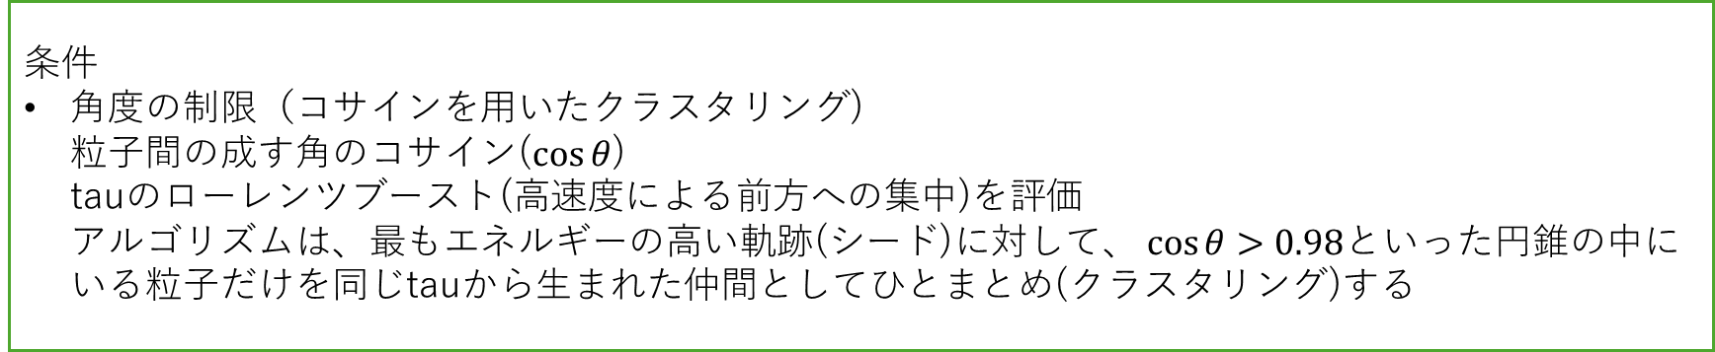
TauFinder①：Tauらしきものを捕まえるプロセッサ
$$\cos{θ}$$
条件
角度の制限（コサインを用いたクラスタリング)
粒子間の成す角のコサイン($\cos{θ}$)
tauのローレンツブースト(高速度による前方への集中)を評価
アルゴリズムは、最もエネルギーの高い軌跡(シード)に対して、 $\cos{θ}>0.98$といった円錐の中にいる粒子だけを同じtauから生まれた仲間としてひとまとめ(クラスタリング)する
菅原先輩
末原先生

Slide 23
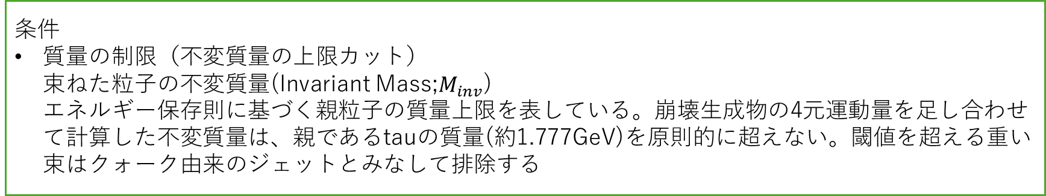
TauFinder②
mass
条件
質量の制限（不変質量の上限カット）
束ねた粒子の不変質量(Invariant Mass;$M_{inv}$)
エネルギー保存則に基づく親粒子の質量上限を表している。崩壊生成物の4元運動量を足し合わせて計算した不変質量は、親であるtauの質量(約1.777GeV)を原則的に超えない。閾値を超える重い束はクォーク由来のジェットとみなして排除する
菅原先輩
末原先生

Slide 24
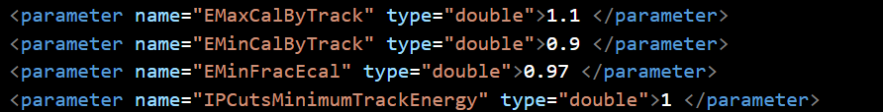
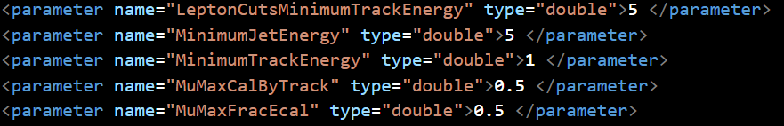
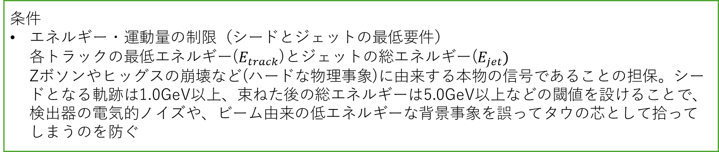
TauFinder③
条件
エネルギー・運動量の制限（シードとジェットの最低要件）
各トラックの最低エネルギー($E_{track}$)とジェットの総エネルギー($E_{jet})$
Zボソンやヒッグスの崩壊など(ハードな物理事象)に由来する本物の信号であることの担保。シードとなる軌跡は1.0GeV以上、束ねた後の総エネルギーは5.0GeV以上などの閾値を設けることで、検出器の電気的ノイズや、ビーム由来の低エネルギーな背景事象を誤ってタウの芯として拾ってしまうのを防ぐ
末原先生

Slide 25
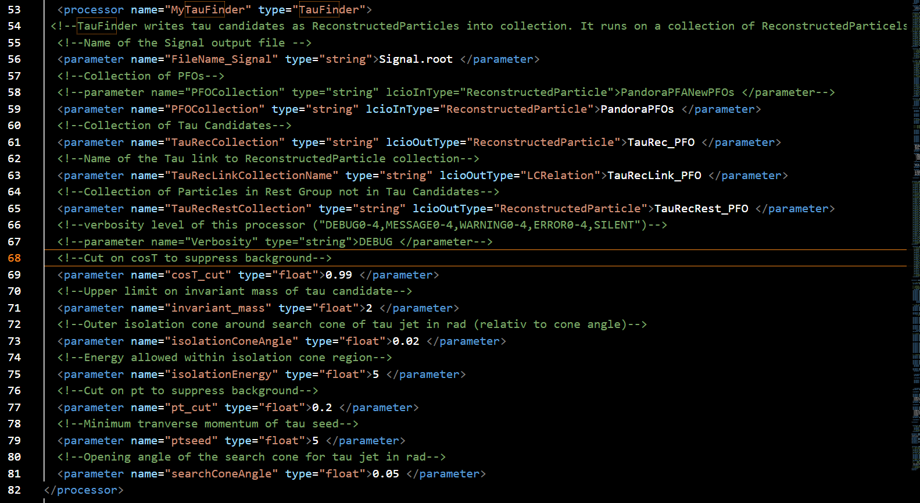
先輩のTauの探し方
① 中心を決める（Seed）
ptseed が5 GeV以上の、勢いよく横方向pTに飛んでいる粒子を見つけ、それをタウの芯とする
② 内側をかき集める（Search Cone）
芯の周りの狭い角度（searchConeAngle: 0.05 rad）に円を描き、そこに入った粒子を種類や電荷を問わずすべてタウの候補として足し合わせる
③ 外側が静かか確認する（Isolation Cone）
そのすぐ外側にドーナツ状の領域（isolationConeAngle）を描き、そこに落ちたエネルギーが5 GeV以下（isolationEnergy）であれば、孤立して飛んでいるからタウだと判定

Slide 26
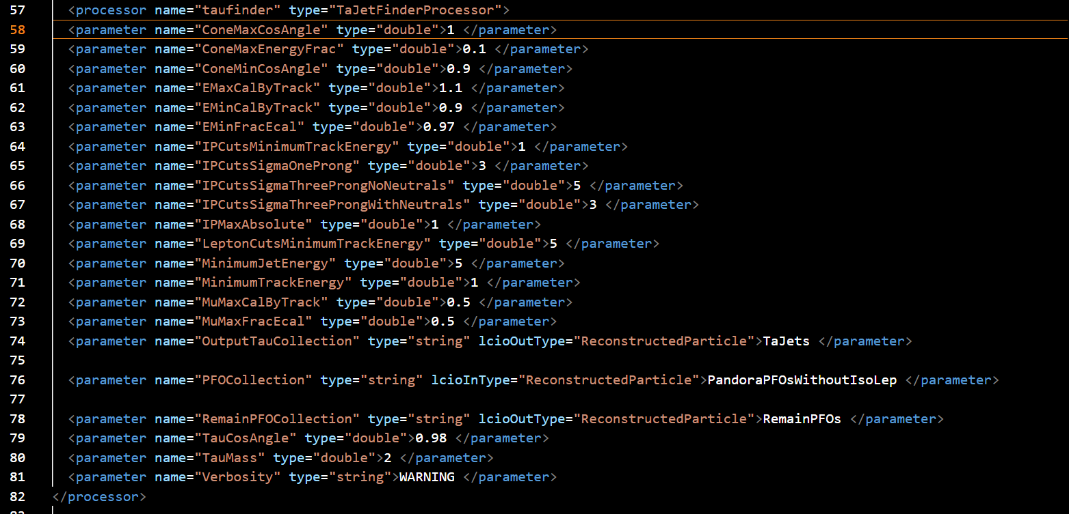
末原先生の探し方
① 飛跡の本数と電荷を絞り込む（Prong Cuts）
IPCutsSigmaOneProng や IPCutsSigmaThreeProng... といったパラメータがこれに該当。荷電トラックが1本、または電荷の合計が \pm 1 になる3本の組み合わせしかタウとして認めない。これが電荷が綺麗に揃う理由
② 飛跡の質を担保する（Track Energy）
MinimumTrackEnergy（1 GeV）や LeptonCutsMinimumTrackEnergy（5 GeV）により、低エネルギーのゴミ（ノイズ）の飛跡はタウの主成分として計算に入れないという処理をしている
③ カロリメータの情報を統合する
EMaxCalByTrack や MuMaxFracEcal など、飛跡（Track）の勢いと、カロリメータ（Ecal等）に落ちたエネルギーのバランスをチェックし、それが電子らしいか、ミューオンらしいか、パイ中間子らしいかまで判別して精度を上げている

Slide 27






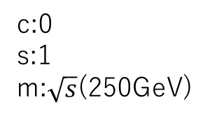



保存則
$\sqrt{s}$:重心系エネルギー
c:電荷
s:スピン
p:4元運動量
m:質量
各頂点(vertex)で$c_{in}=c_{out}$の単純計算
角運動量の合成則 ex $\frac{1}{2}⊗\frac{1}{2}=1⊕0$
$$\sum{p_{in}}=\sum{p_{out}}$$
保存しない
c:0
s:1
m:91.2GeV
c:0
s:1/2
m:0
c:-1
s:1/2
m:0.511MeV
c:+1/3
s:1/2
m:93MeV
$$ν$$
$$Z$$
c:0
s:0
m:125GeV
c:-1
s:1/2
m:0.511MeV
c:0
s:1
m:$\sqrt{s}$(250GeV)
$$e^{−}$$
c:0
s:1/2
m:0
c:-1/3
s:1/2
m:93MeV
$$\overline{ν}$$
$$e^{+}$$
$$e$$
c:-1
s:1/2
m:オフシェル(不定)
仮想電子
$$q$$
c:+2/3or+1/3
s:1/2
m:フレーバーに依存
c:+1
s:1/2
m:105.7MeV
$$e^{+}$$
$$e^{−}$$
c:+1
s:1/2
m:0.511MeV
c:0
s:1
m:91.2GeV
c:+1
s:1/2
m:0.511MeV
$$Z$$
c:0
s:1
m:91.2GeV
$$\overline{q}$$
c:-1
s:1/2
m:105.7MeV
c:-2/3or-1/3
s:1/2
m:フレーバーに依存
t(u)チャンネル
sチャンネル
Notes:
シグナルである $ZH$ 生成のダイアグラムは、左から来た $e^+e^-$ が一度合体して1つの仮想的な $Z$ ボソン（$Z^*$）になり、それが $Z$ と $H$ に枝分かれします。これは sチャンネル と呼ばれる形です。 これが可能なのは、標準模型に「$Z-Z-H$ を繋ぐ点（頂点）」が存在するからです。
しかし、$ZZ$ 生成で同じ形（sチャンネル）を描こうとすると、仮想的な $Z^*$ や光子（$\gamma^*$）が2つの $Z$ に分かれる図になってしまいます。
標準模型の厳しいルールにより、「$Z$ が3つ集まる頂点（$Z-Z-Z$）」や「光子と $Z$ が2つ集まる頂点（$\gamma-Z-Z$）」は存在しません。（Zボソンは電荷を持たないため、光子を出したり吸ったりできないからです）。
正しい $e^+e^- \to ZZ$ のダイアグラム
では、どうやって $e^+e^-$ から $ZZ$ が生まれるのかというと、1つの仮想粒子に合体するのではなく、**「電子のキャッチボール」**によって生まれます。これは tチャンネル（またはuチャンネル）と呼ばれます。

Slide 28

Tau $τ$
第3世代のレプトン
質量:約1.777GeV(電子の約3500倍、ミューオンの約17倍)
レプトン(軽粒子)の仲間でありながら重いので、レプトンの中で唯一、ハドロン(クォークからなるπ中間子など)に崩壊できる

Slide 29
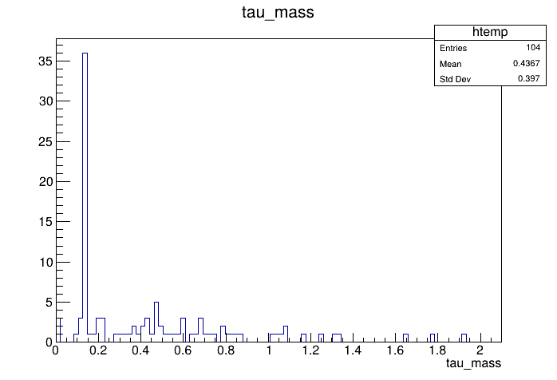
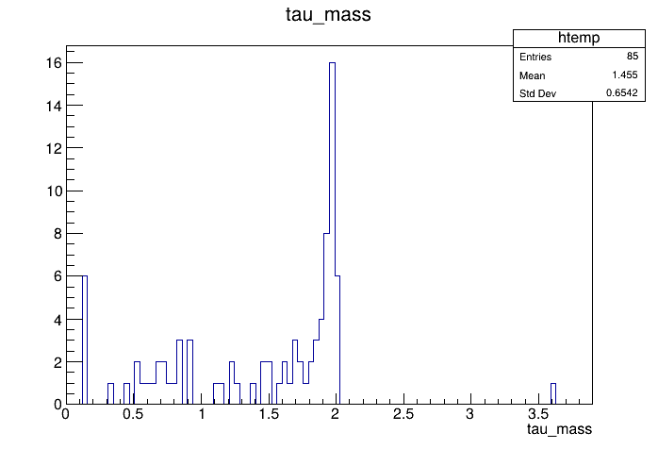
4f_ZZnunu_semileptonic
菅原先輩
末原先生

Slide 30
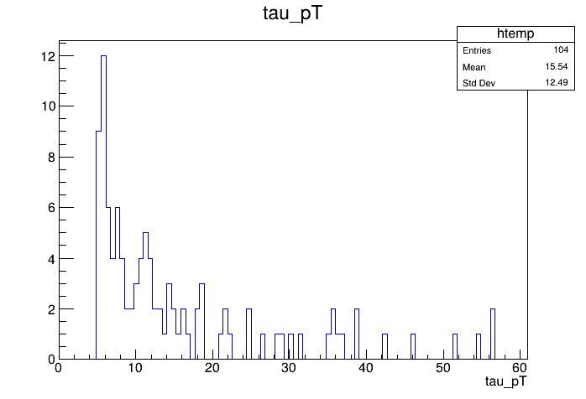
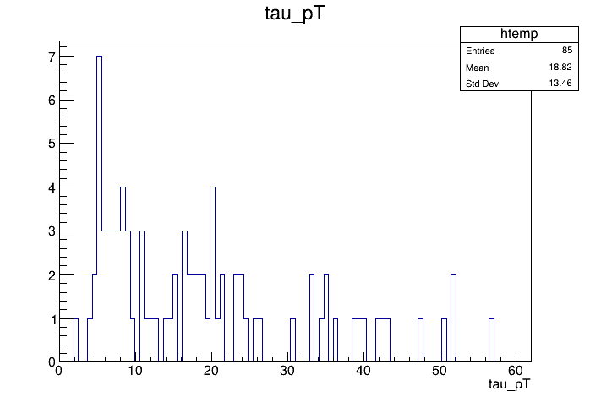
4f_ZZnunu_semileptonic
先輩
末原先生
Notes:
衝突の瞬間、ビームの進行方向（Z軸方向）には、ぶつかり損ねた粒子のカス（バックグラウンドノイズ）が大量に飛んでいってしまいます。そのため、Z軸方向の運動量はノイズが多くて解析がとても難しいのです。
一方で、電子と陽電子が正面衝突して作られた重い粒子（Zボソンやヒッグス粒子など）が崩壊するとき、そこから生まれる粒子（タウなど）は四方八方に勢いよく弾き飛ばされます。
つまり、「横方向への勢い（$p_T$）が強い粒子」＝**「重い粒子から生まれた本物のシグナルである可能性が高い！」**という非常に強力な証拠になるのです。逆に、$p_T$ が極端に小さいものは、ただのビームのカスやFakeである可能性が高くなります。

